Slide 1


제주특별자치도 관광실태
빅데이터 분석 보고서
제주특별자치도 관광실태
빅데이터 분석 보고서
분석 년 월: 2022년 04월

Slide 2

분석개요
1.1 분석 기준
공간적 기준 : 제주특별자치도, 제주시, 서귀포시, 행정동, 블럭단위
시간적 기준 : 2019년 01월 부터
1.2 분석 방법
사용데이터 :
SKTelecom 고객의 위치 기반 데이터 : 50 X 50 CELL 단위 인구 분석
유입지 산정 기준 : 야간 체류지 ( 22:00 ~ 04:00 / 15일 이상 체류지 )
시도 방문객 산정 기준 : 제주특별자치도에 2시간 이상 체류한 일별 방문객 중 관외 방문객을 산정함.
시군구 방문객 산정 기준 : 제주시 혹은 서귀포시에 2시간 이상 체류한 일별 방문객 중 관외 방문객을 산정함.
행정동 방문객 산정 기준 : 해당 행정동에 30분 이상 체류한 방문객을 산정함.
블록 방문객 산정 기준 : 해당 블록에 30분이상 체류한 방문객을 산정함
영역에 도보 또는 다른 교통 수단을 이용하여 지나간 인원은 제외함
전파영역을 기준으로 해당 영역에 관할하는 기지국에 들어온 인원을 산출하되 중복된 인원은 제외함
외국인 산정기준 : 내국인과 달리 외국인은 SKT의 한달 전체 외국인을 기준으로 한국관광공사에서 발표하는 입국자 통계와
비교하여 외국인의 가중치를 산정하는 방식
유동인구 분석 방법 : 이동인구 증감 분석
방문객 분석 : 방문객을 월별로 비교하여 유의미한 차이점을 분석
유입지별 유동인구 분석 : 유동인구를 유입지역별로 비교하여 유의미한 차이점을 분석
유동인구는 휴대폰 사용자의 통화(발신, 수신, 문자수신 및 데이터 트래픽)을 기준으로 분석
주변 인구가 많거나 주변에 핸드폰 트래픽에 영향을 주는 요인이 발생시 데이터에 다소 오차 발생 가능함

Slide 3
분석개요
1.3 분석 한계 및 해석 시 유의사항
▶ 본 분석에 활용된 유동인구 데이터는 기지국의 전파 영역이 비정형적으로 이루어져 해당 영역을 포괄하므로 완벽한 인구를 산출하는 데에는 분명한 한계점은 존재함.
▶ 특히 통신사 데이터의 한계점으로 핸드폰 미소지자, 파워오프 인구(전체의 약 5%) 등 데이터 통신 미발생 인구에 대한 누락이 있을 수 있음.
▶ 또한 유아 동반 비율에 대한 명확한 통계 근거 부족으로 유동 인구량 추정 오차 발생이 가능하며, 특정 지역 및 연령대에 따른 통신사 선호도 차이로
인한 유동 인구량 추정 오차 역시 발생 가능함.
▶ 하지만 이러한 한계들이 기간별로 유사한 비율의 오차 인구를 포함하게 되므로 비교 기간별의 증감률 분석 목적으로는 유동인구 데이터의 유효성이
훼손되지 않음
▶ 따라서 본 분석 결과를 유효하게 해석하기 위해서는 일정 기간의 유동인구 ‘차이’에 주목 할 필요가 있음.
▶ 기지국이 관리하는 지역의 영역범위가 분석영역과 일치 하지 않아 유동인구 절대치에 단독적으로
의미를 부여하는 것은 바람직하지 않은 해석임
▶ 외국인의 경우 내국인과 달리 핸드폰 사용량이 현저히 적어 국소지역이나 전체 인구 산정시
내국인 보다 추정 오차가 많이 발생 할 수 있음.

Slide 4

Chapter. 01
제주특별자치도 전체 방문객 분석

Slide 5
01. 제주특별자치도 전체 방문객 분석
1.1 월별 방문객 추이
내국인 전체 방문객
(단위:명)
인구(명) | 01월 | 02월 | 03월 | 04월 | 05월 | 06월 | 07월 | 08월 | 09월 | 10월 | 11월 | 12월 | 총합계
2021년 | 1,957,992 | 3,044,100 | 3,140,626 | 3,903,751 | 4,359,043 | 4,229,449 | 4,679,390 | 4,511,143 | 3,386,594 | 4,515,758 | 4,463,014 | 4,106,147 | 46,297,007
2022년 | 4,953,781 | 4,503,977 | 3,137,738 | 4,224,766
인구차이 | 2,995,789 | 1,459,877 | -2,888 | 321,015
증감률 | 153% | 48% | -0.1% | 8.2%

Slide 6


01. 제주특별자치도 전체 방문객 분석
1.2 성·연령대별 방문객
2022년 04월 : 4,224,766명
(단위:명)
남자 | 10대 |  | 20대 |  | 30대 |  | 40대 |  | 50대 |  | 60대 |  | 70대 |  | 총 인구
 | 인구(명) | (%) | 인구(명) | (%) | 인구(명) | (%) | 인구(명) | (%) | 인구(명) | (%) | 인구(명) | (%) | 인구(명) | (%) | 인구(명) | (%)
2021년 | 155,569 | 8.5 | 327,371 | 18 | 463,472 | 25.5 | 350,741 | 19.3 | 309,986 | 17 | 161,812 | 8.9 | 50,687 | 2.8 | 1,819,638 | 100
2022년 | 209,671 | 10.8 | 283,922 | 14.6 | 453,265 | 23.4 | 386,642 | 19.9 | 351,528 | 18.1 | 191,705 | 9.9 | 64,440 | 3.3 | 1,941,173 | 100
인구차이 | 54,102 |  | -43,449 |  | -10,207 |  | 35,901 |  | 41,542 |  | 29,893 |  | 13,753 |  | 121,535
증감률 | 34.8% |  | -13.3% |  | -2.2% |  | 10.2% |  | 13.4% |  | 18.5% |  | 27.1% |  | 6.7%
여자 | 10대 |  | 20대 |  | 30대 |  | 40대 |  | 50대 |  | 60대 |  | 70대 |  | 총 인구
 | 인구(명) | (%) | 인구(명) | (%) | 인구(명) | (%) | 인구(명) | (%) | 인구(명) | (%) | 인구(명) | (%) | 인구(명) | (%) | 인구(명) | (%)
2021년 | 165,559 | 7.9 | 417,196 | 20 | 506,277 | 24.3 | 323,211 | 15.5 | 398,965 | 19.1 | 198,442 | 9.5 | 74,464 | 3.6 | 2,084,114 | 100
2022년 | 214,463 | 9.4 | 373,597 | 16.4 | 510,242 | 22.3 | 367,610 | 16.1 | 466,763 | 20.4 | 249,252 | 10.9 | 101,666 | 4.5 | 2,283,593 | 100
인구차이 | 48,904 |  | -43,599 |  | 3,965 |  | 44,399 |  | 67,798 |  | 50,810 |  | 27,202 |  | 199,479
증감률 | 29.5% |  | -10.5% |  | 0.8% |  | 13.7% |  | 17% |  | 25.6% |  | 36.5% |  | 9.6%

Slide 7



01. 제주특별자치도 전체 방문객 분석
1.3 성별 및 연령대별 방문객
2022년 04월 : 4,224,766명
(단위:명)
구분 | 남자 |  | 여자 |  | 총 인구
 | 인구(명) | (%) | 인구(명) | (%) | 인구(명) | (%)
2021년 | 1,819,638 | 46.6 | 2,084,114 | 53.4 | 3,903,752 | 100
2022년 | 1,941,173 | 45.9 | 2,283,593 | 54.1 | 4,224,766 | 100
인구차이 | 121,535 |  | 199,479 |  | 321,014 | 0
증감률 | 6.7% |  | 9.6% |  | 8.2% | 0%
(단위:명)
구분 | 10대 |  | 20대 |  | 30대 |  | 40대 |  | 50대 |  | 60대 |  | 70대 |  | 총 인구
 | 인구(명) | (%) | 인구(명) | (%) | 인구(명) | (%) | 인구(명) | (%) | 인구(명) | (%) | 인구(명) | (%) | 인구(명) | (%) | 인구(명) | (%)
2021년 | 321,128 | 8.2 | 744,567 | 19.1 | 969,749 | 24.8 | 673,952 | 17.3 | 708,951 | 18.2 | 360,253 | 9.2 | 125,151 | 3.2 | 3,903,751 | 100
2022년 | 424,134 | 10 | 657,519 | 15.6 | 963,507 | 22.8 | 754,252 | 17.9 | 818,292 | 19.4 | 440,957 | 10.4 | 166,106 | 3.9 | 4,224,766 | 100
인구차이 | 103,006 |  | -87,048 |  | -6,242 |  | 80,300 |  | 109,341 |  | 80,704 |  | 40,955 |  | 321,015
증감률 | 32.1% |  | -11.7% |  | -0.6% |  | 11.9% |  | 15.4% |  | 22.4% |  | 32.7% |  | 8.2%

Slide 8
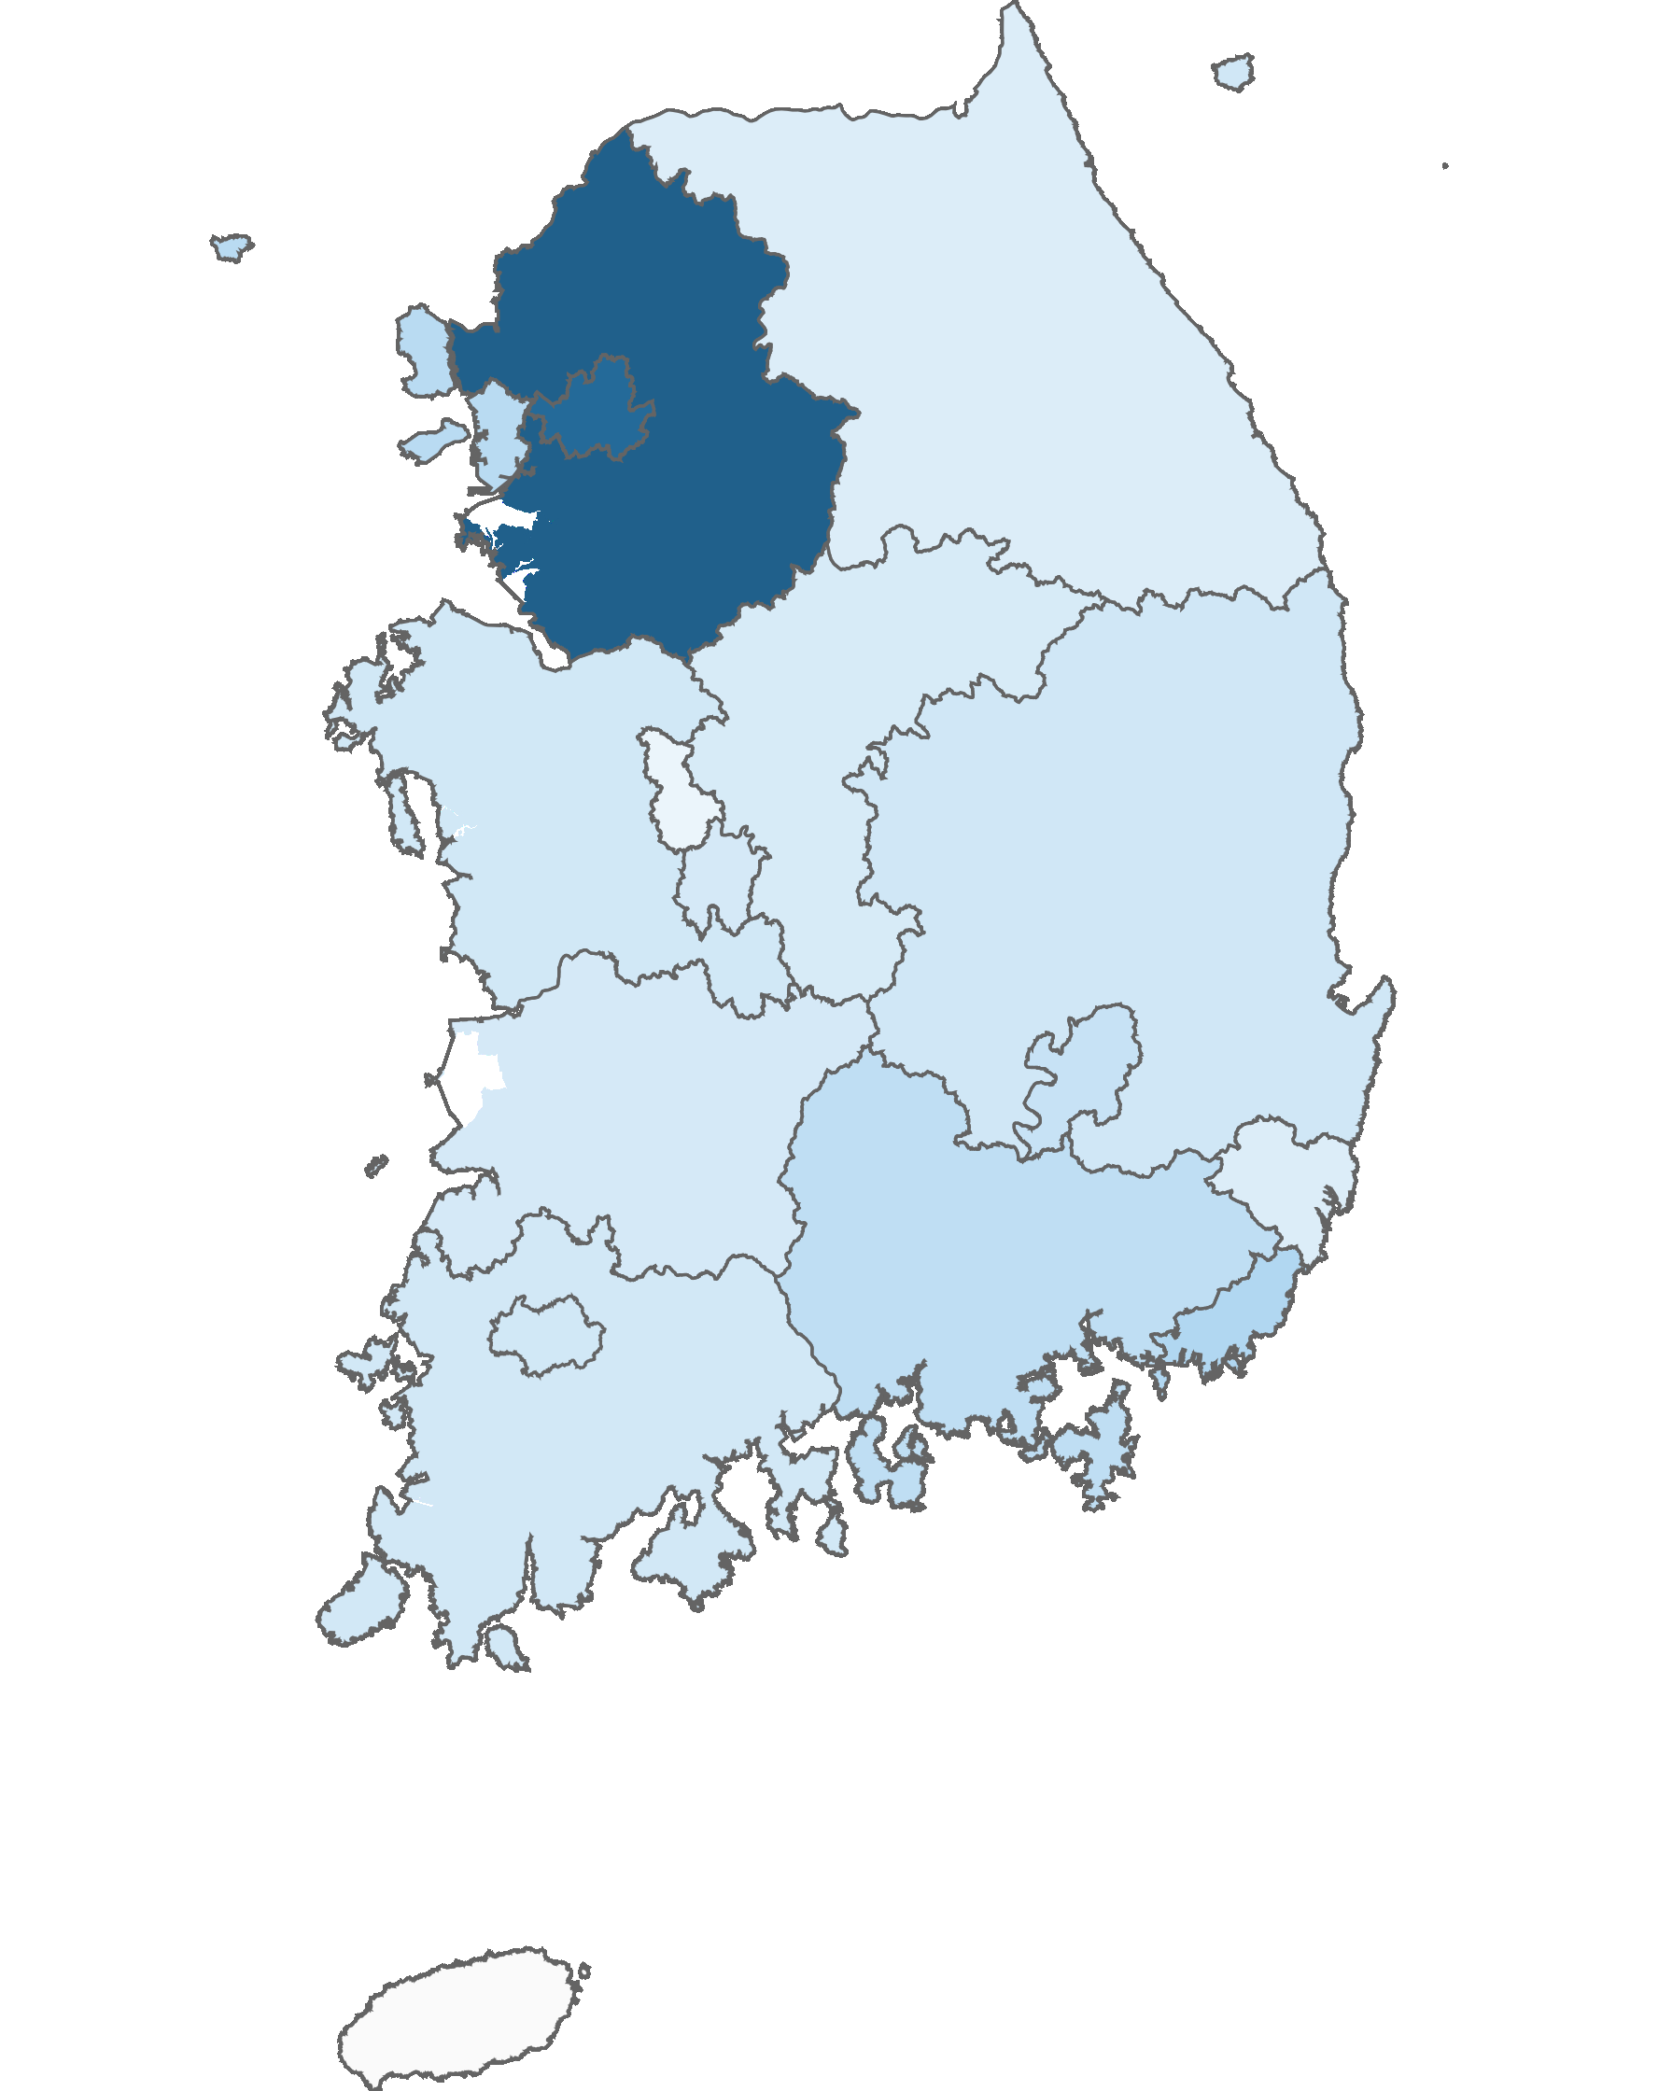
01. 제주특별자치도 전체 방문객 분석
2.1 시도 유입지별 방문객
2022년 04월 : 4,224,766명
(단위:명)
순위 | 시도명 | 2021년 04월 |  | 2022년 04월 |  | 인구차이 | 증감률
 |  | 인구(명) | 비율(%) | 인구(명) | 비율(%)
1위 | 경기도 | 1,032,914 | 26.5 | 1,119,051 | 26.5 | 86,137 | 8.3
2위 | 서울특별시 | 1,017,262 | 26.1 | 1,045,947 | 24.8 | 28,685 | 2.8
3위 | 부산광역시 | 276,943 | 7.1 | 280,288 | 6.6 | 3,345 | 1.2
4위 | 인천광역시 | 227,801 | 5.8 | 246,128 | 5.8 | 18,327 | 8
5위 | 경상남도 | 191,158 | 4.9 | 220,197 | 5.2 | 29,039 | 15.2
6위 | 대구광역시 | 190,484 | 4.9 | 184,602 | 4.4 | -5,882 | -3.1
7위 | 경상북도 | 131,447 | 3.4 | 143,108 | 3.4 | 11,661 | 8.9
8위 | 광주광역시 | 129,184 | 3.3 | 139,694 | 3.3 | 10,510 | 8.1
9위 | 충청남도 | 118,230 | 3 | 139,542 | 3.3 | 21,312 | 18
10위 | 전라남도 | 114,587 | 2.9 | 136,278 | 3.2 | 21,691 | 18.9
11위 | 전라북도 | 94,331 | 2.4 | 123,602 | 2.9 | 29,271 | 31
12위 | 대전광역시 | 108,437 | 2.8 | 123,011 | 2.9 | 14,574 | 13.4
13위 | 충청북도 | 100,224 | 2.6 | 113,792 | 2.7 | 13,568 | 13.5
14위 | 강원도 | 67,176 | 1.7 | 91,661 | 2.2 | 24,485 | 36.4
15위 | 울산광역시 | 80,495 | 2.1 | 91,146 | 2.2 | 10,651 | 13.2
16위 | 세종특별자치시 | 23,077 | 0.6 | 26,719 | 0.6 | 3,642 | 15.8
총인구 |  | 3,903,750 | 100 | 4,224,766 | 100 | 321,016 | 8.2
높음
낮음
※ 시도별 방문객 (등간격 분류)

Slide 9
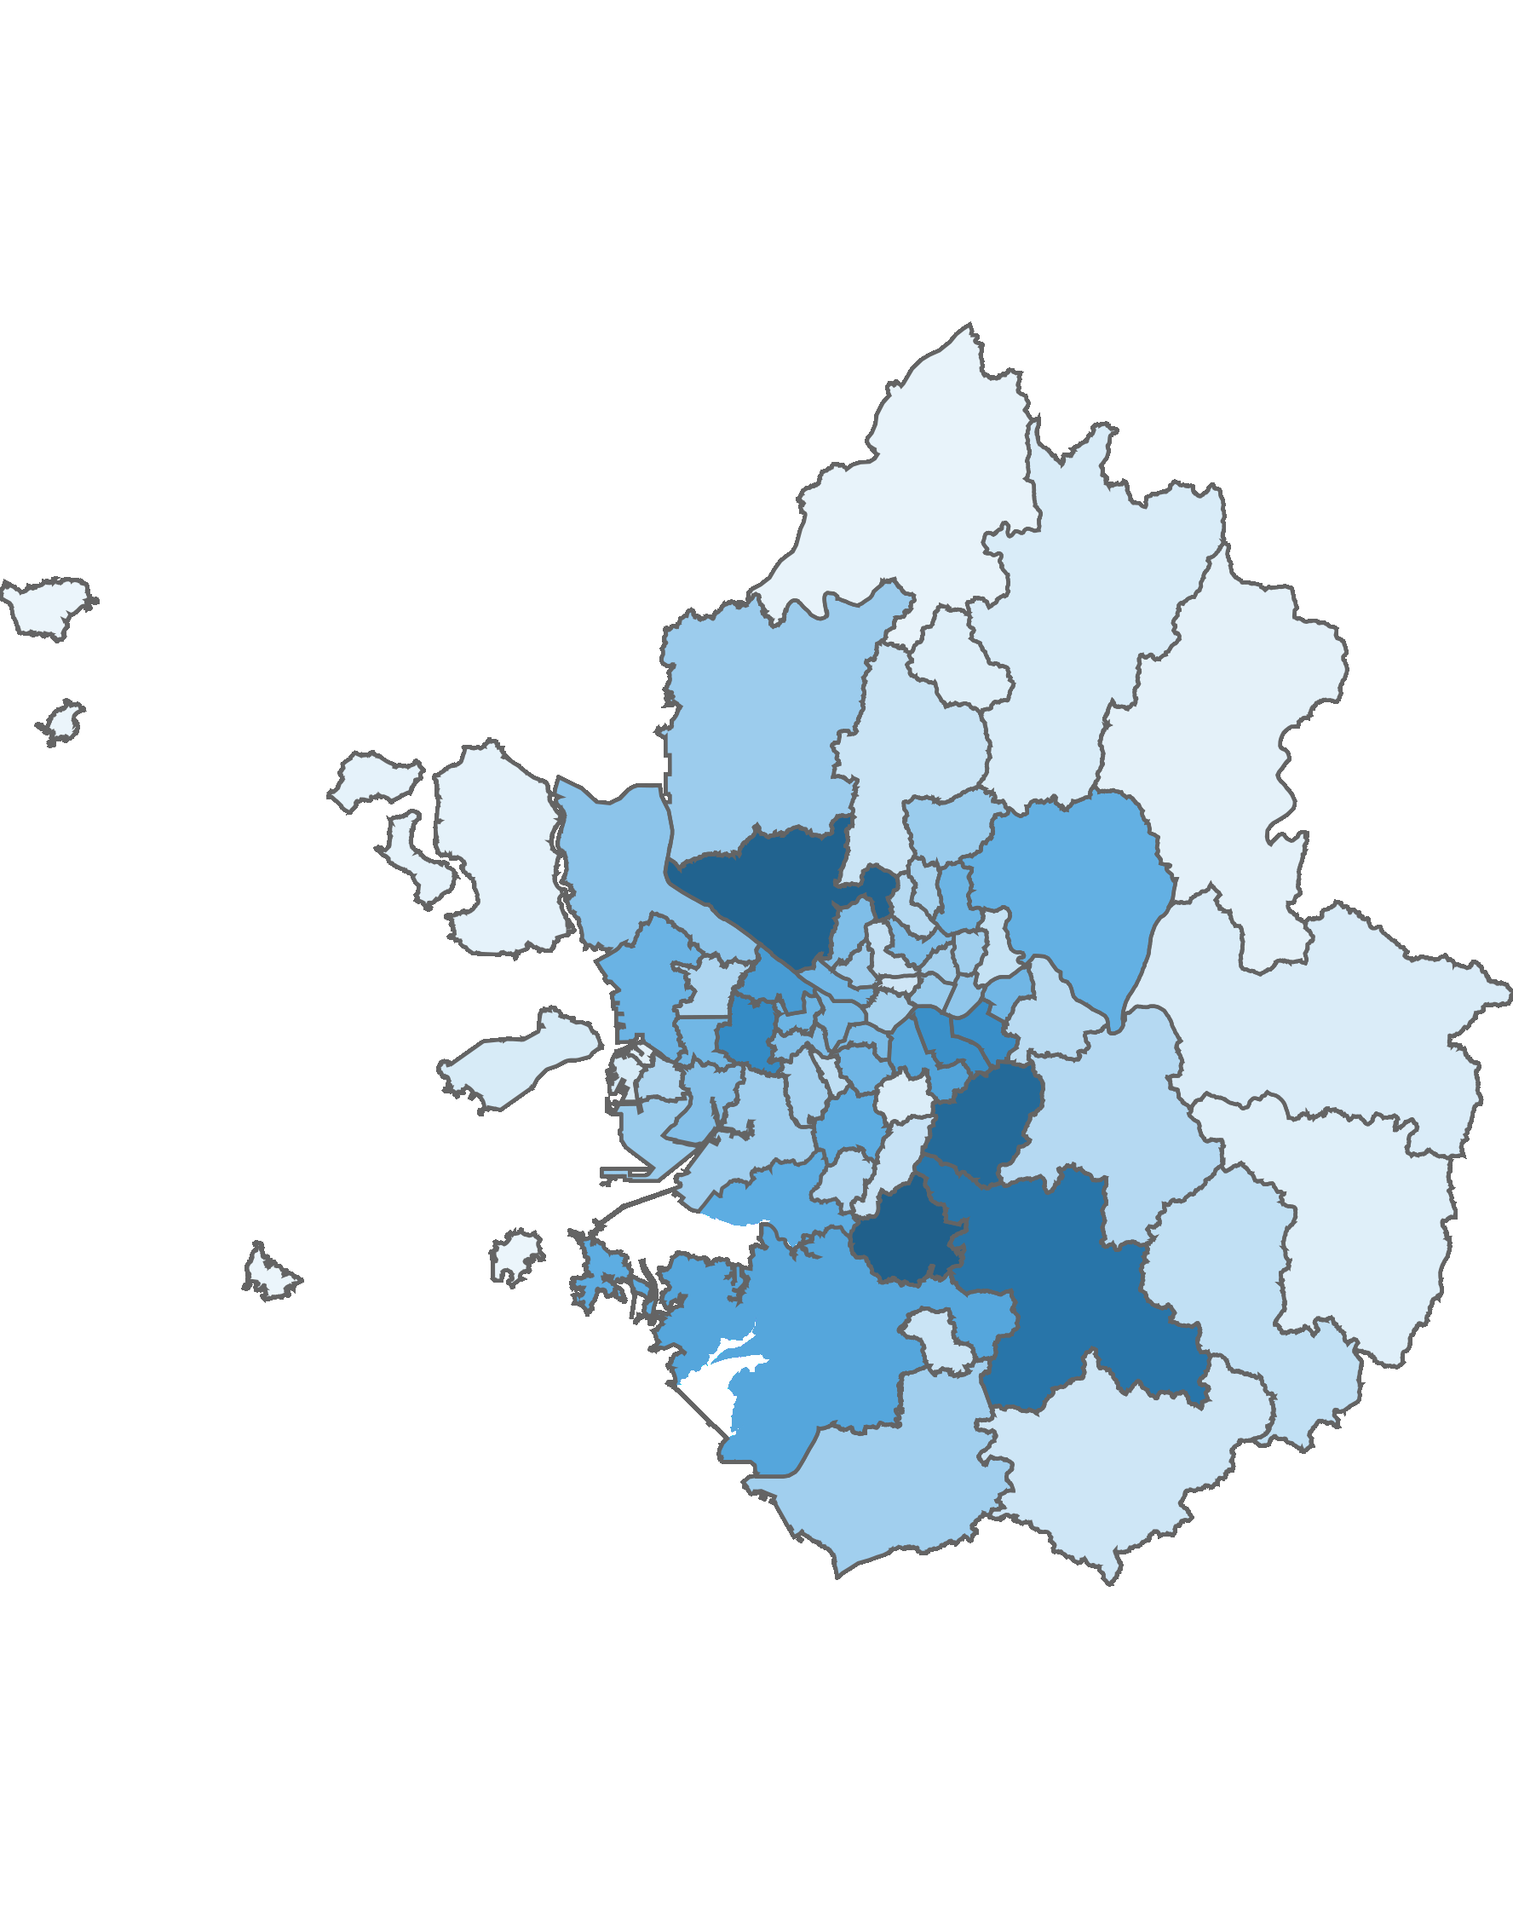
01. 제주특별자치도 전체 방문객 분석
2.2 시군 유입지별 방문객
2022년 04월 : 4,224,763명
(단위:명)
2021년 04월 |  |  |  |  | 2022년 04월
순위 | 시도 명 | 시군 명 | 인구(명) | 비율(%) | 순위 | 시도 명 | 시군 명 | 인구(명) | 비율(%)
1위 | 경기도 | 고양시 | 104,939 | 2.7 | 1위 | 경기도 | 수원시 | 108,155 | 2.6
2위 | 경기도 | 수원시 | 98,853 | 2.5 | 2위 | 경기도 | 고양시 | 106,297 | 2.5
3위 | 경기도 | 성남시 | 98,362 | 2.5 | 3위 | 경기도 | 성남시 | 101,186 | 2.4
4위 | 경기도 | 용인시 | 90,140 | 2.3 | 4위 | 경기도 | 용인시 | 93,241 | 2.2
5위 | 경기도 | 부천시 | 74,752 | 1.9 | 5위 | 경기도 | 부천시 | 77,371 | 1.8
6위 | 서울특별시 | 강남구 | 74,366 | 1.9 | 6위 | 경상남도 | 창원시 | 76,533 | 1.8
7위 | 서울특별시 | 송파구 | 72,415 | 1.9 | 7위 | 서울특별시 | 송파구 | 75,227 | 1.8
8위 | 경상남도 | 창원시 | 69,400 | 1.8 | 8위 | 서울특별시 | 강남구 | 74,036 | 1.8
9위 | 서울특별시 | 강서구 | 68,327 | 1.8 | 9위 | 충청북도 | 청주시 | 72,206 | 1.7
10위 | 충청북도 | 청주시 | 66,463 | 1.7 | 10위 | 서울특별시 | 강서구 | 66,409 | 1.6
11위 | 서울특별시 | 서초구 | 57,856 | 1.5 | 11위 | 서울특별시 | 서초구 | 61,166 | 1.4
12위 | 경기도 | 안양시 | 51,594 | 1.3 | 12위 | 경기도 | 화성시 | 58,774 | 1.4
13위 | 경기도 | 화성시 | 50,862 | 1.3 | 13위 | 경기도 | 안양시 | 55,016 | 1.3
14위 | 서울특별시 | 마포구 | 49,899 | 1.3 | 14위 | 경기도 | 안산시 | 54,082 | 1.3
15위 | 서울특별시 | 관악구 | 49,710 | 1.3 | 15위 | 경기도 | 남양주시 | 52,192 | 1.2
기타 |  |  | 2,825,815 | 72.4 | 기타 |  |  | 3,092,872 | 73.2
총인구 |  |  | 3,903,753 | 100 | 총인구 |  |  | 4,224,763 | 100
수도권 단위 방문객
높음
낮음
※ 수도권 시군구별 방문객 (등간격 분류)

Slide 10
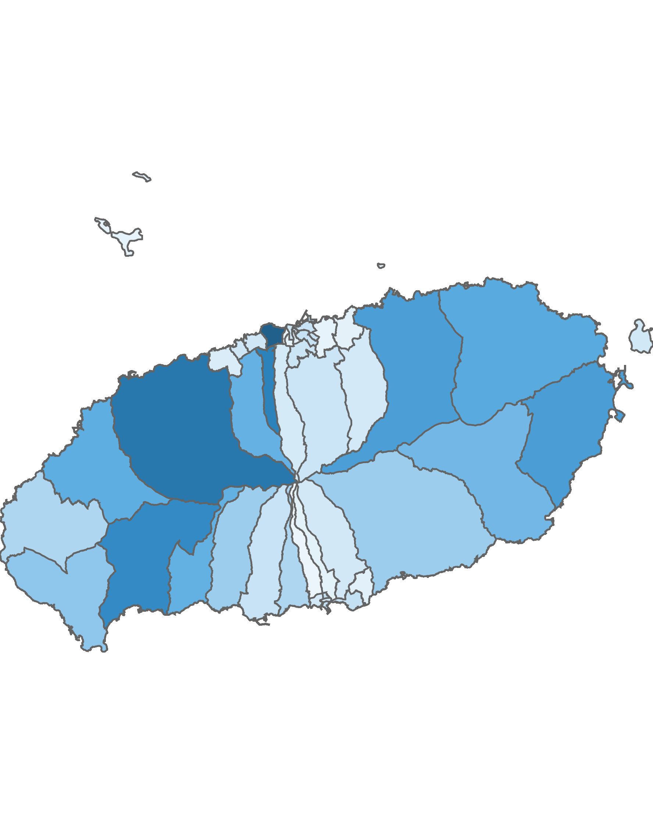
01. 제주특별자치도 전체 방문객 분석
3.1 행정동 단위 방문객 – 상위 15위
2022년 04월
(단위:명)
순위 | 시군명 | 행정동명 | 2021년 04월 |  | 2022년 04월 |  | 증감률
 |  |  | 인구(명) | 비율(%) | 인구(명) | 비율(%)
1위 | 제주시 | 용담2동 | 1,436,368 | 11.3 | 1,224,589 | 8.7 | -14.7
2위 | 제주시 | 애월읍 | 994,139 | 7.8 | 1,036,688 | 7.3 | 4.3
3위 | 제주시 | 연동 | 695,442 | 5.5 | 950,252 | 6.7 | 36.6
4위 | 서귀포시 | 안덕면 | 774,561 | 6.1 | 890,762 | 6.3 | 15
5위 | 서귀포시 | 성산읍 | 676,745 | 5.3 | 745,033 | 5.3 | 10.1
6위 | 제주시 | 조천읍 | 679,510 | 5.3 | 730,358 | 5.2 | 7.5
7위 | 제주시 | 구좌읍 | 623,517 | 4.9 | 651,955 | 4.6 | 4.6
8위 | 제주시 | 한림읍 | 616,059 | 4.8 | 615,909 | 4.4 | 0
9위 | 서귀포시 | 예래동 | 554,380 | 4.4 | 602,983 | 4.3 | 8.8
10위 | 제주시 | 노형동 | 445,046 | 3.5 | 593,745 | 4.2 | 33.4
11위 | 서귀포시 | 표선면 | 457,682 | 3.6 | 549,391 | 3.9 | 20
12위 | 서귀포시 | 대정읍 | 366,969 | 2.9 | 441,134 | 3.1 | 20.2
13위 | 서귀포시 | 중문동 | 340,771 | 2.7 | 395,592 | 2.8 | 16.1
14위 | 서귀포시 | 남원읍 | 321,263 | 2.5 | 393,951 | 2.8 | 22.6
15위 | 서귀포시 | 대륜동 | 365,549 | 2.9 | 325,039 | 2.3 | -11.1
기타 |  |  | 3,395,383 | 26.6 | 3,959,431 | 28.1 | 16.6
총인구 |  |  | 12,743,384 | 100 | 14,106,812 | 100 | 10.7
2022년 04월 기준 행정동 단위 방문객
높음
낮음
※ 행정동 방문객 (등간격 분류)

Slide 11
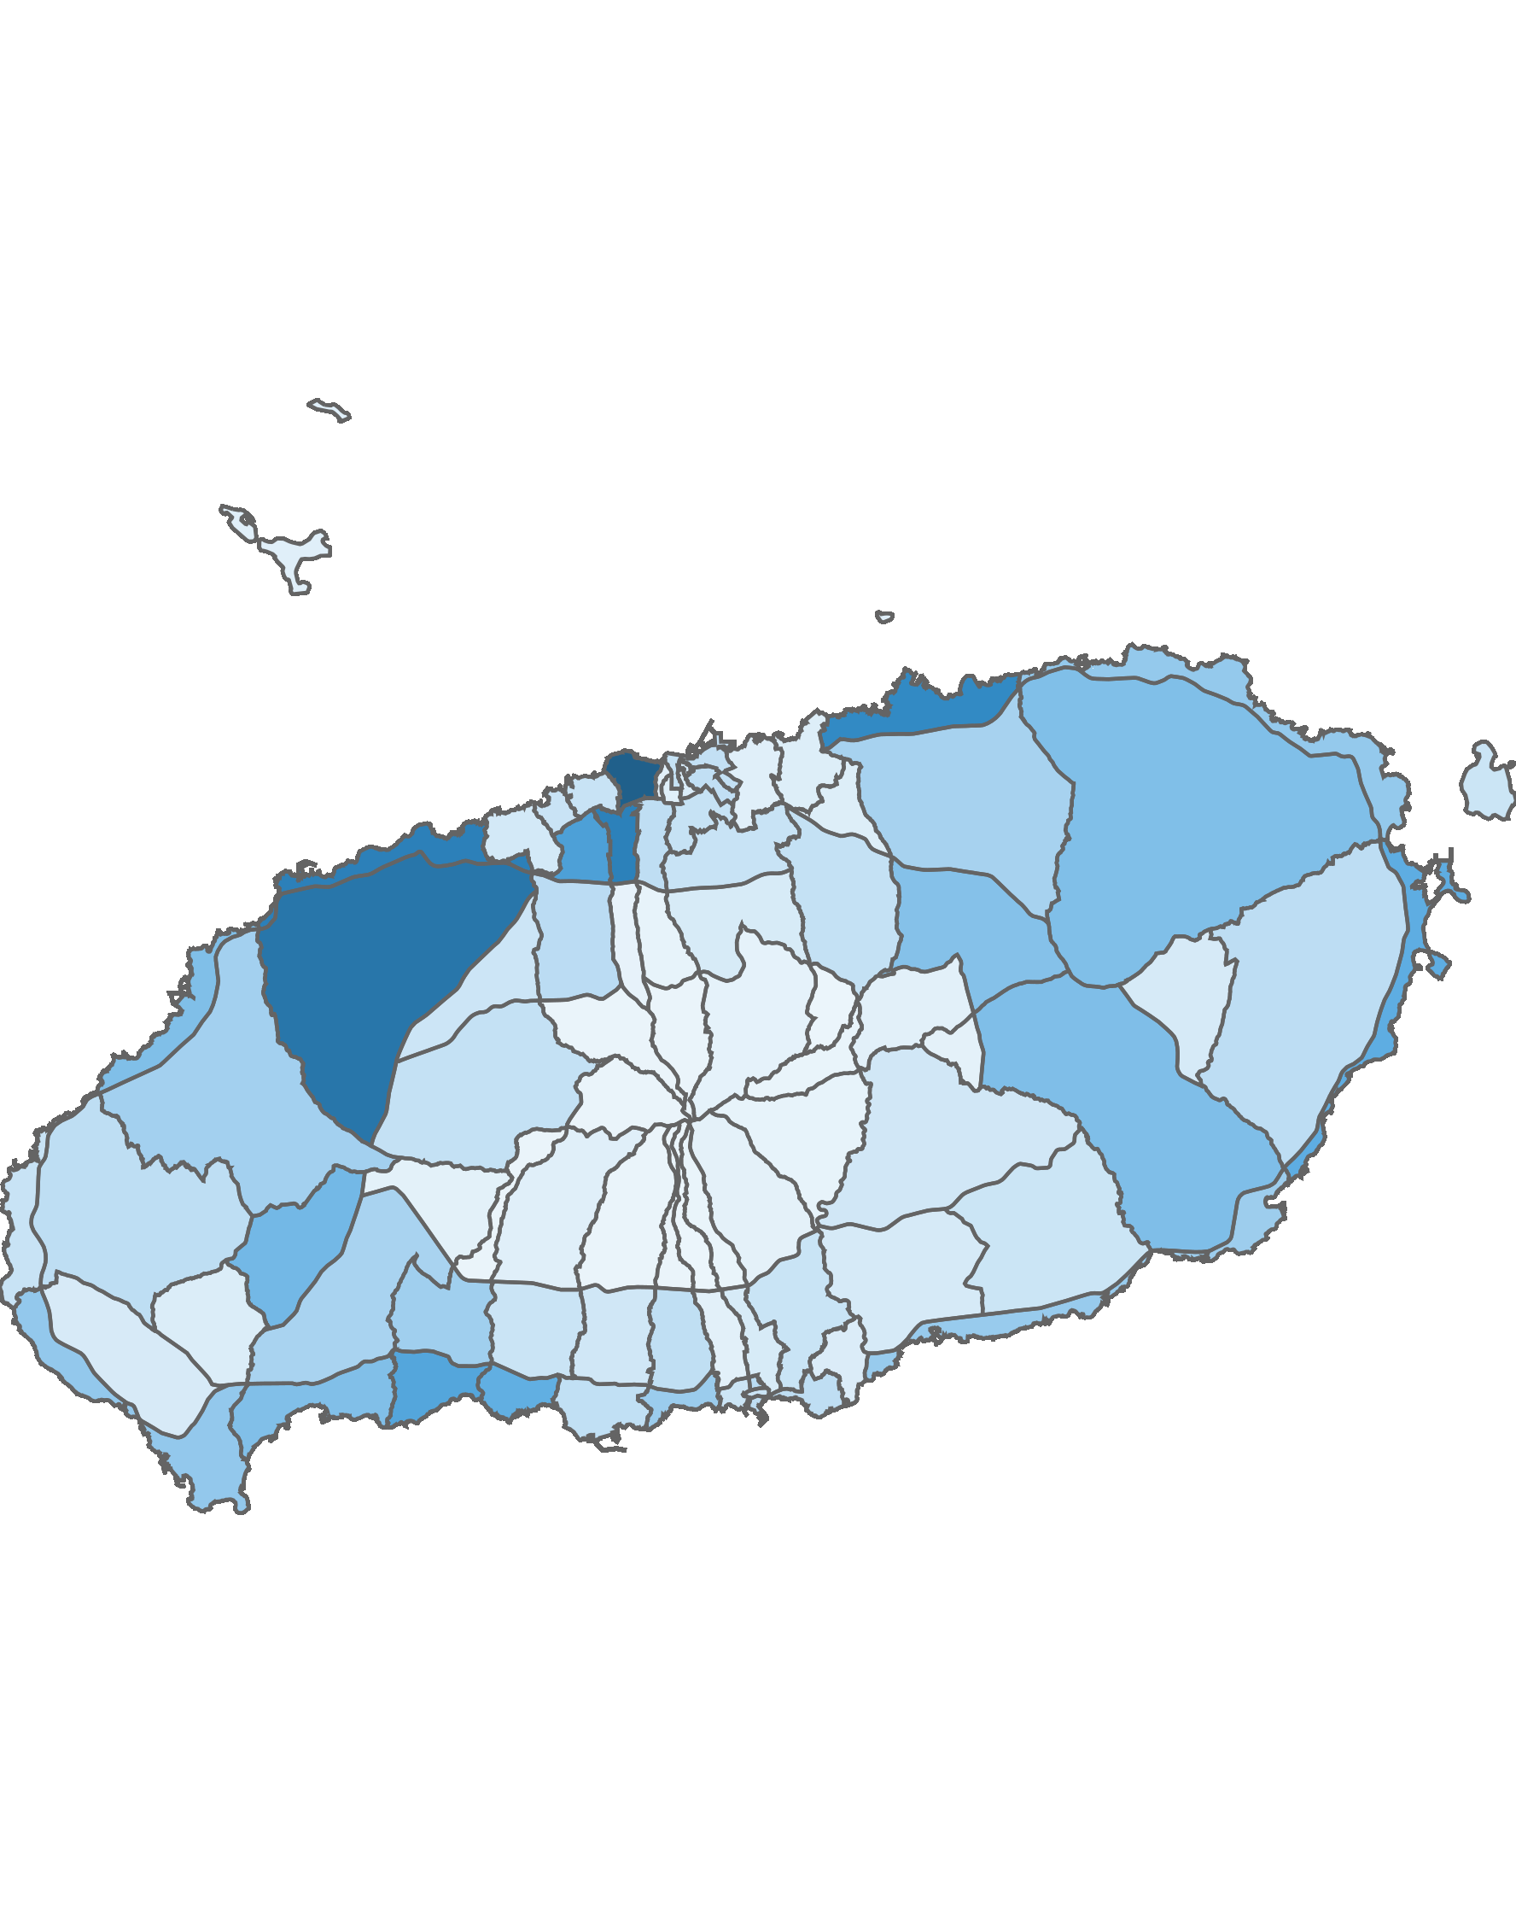
01. 제주특별자치도 전체 방문객 분석
3.2 블록 단위 방문객 – 상위 15위
2022년 04월
(단위:명)
순위 | 시군명 | 행정동명 |  | 2021년 04월 |  | 2022년 04월 |  | 증감률
 |  |  |  | 인구(명) | 비율(%) | 인구(명) | 비율(%)
1위 | 제주시 | 용담2동 | 용담2 | 1,436,368 | 7.4 | 1,224,589 | 6 | -14.7
2위 | 제주시 | 애월읍 | 애월중산간(저) | 1,263,163 | 6.5 | 1,045,937 | 5.1 | -17.2
3위 | 제주시 | 애월읍 | 애월해안 | 1,084,173 | 5.6 | 959,524 | 4.7 | -11.5
4위 | 제주시 | 연동 | 연동 | 750,829 | 3.9 | 954,317 | 4.7 | 27.1
5위 | 제주시 | 조천읍 | 조천해안 | 964,797 | 5 | 883,804 | 4.3 | -8.4
6위 | 제주시 | 노형동 | 노형 | 595,490 | 3.1 | 710,827 | 3.5 | 19.4
7위 | 서귀포시 | 예래동 | 예래해안 | 689,534 | 3.5 | 664,471 | 3.2 | -3.6
8위 | 서귀포시 | 성산읍 | 성산해안 | 497,228 | 2.6 | 605,065 | 2.9 | 21.7
9위 | 서귀포시 | 중문동 | 중문해안 | 346,490 | 1.8 | 591,570 | 2.9 | 70.7
10위 | 서귀포시 | 안덕면 | 서광 | 470,166 | 2.4 | 525,911 | 2.6 | 11.9
11위 | 서귀포시 | 표선면 | 표선중산간 | 356,411 | 1.8 | 482,555 | 2.4 | 35.4
12위 | 제주시 | 구좌읍 | 구좌중산간 | 359,379 | 1.8 | 475,646 | 2.3 | 32.4
13위 | 제주시 | 한림읍 | 한림해안 | 428,496 | 2.2 | 475,522 | 2.3 | 11
14위 | 서귀포시 | 안덕면 | 안덕해안 | 539,993 | 2.8 | 474,431 | 2.3 | -12.1
15위 | 제주시 | 조천읍 | 교래 | 337,328 | 1.7 | 459,896 | 2.2 | 36.3
기타 |  |  |  | 9,334,029 | 48 | 9,981,279 | 48.7 | 6.9
총인구 |  |  |  | 19,453,874 | 100 | 20,515,344 | 100 | 5.5
2022년 04월 기준 블록 단위 방문객
높음
낮음

Slide 12
01. 제주특별자치도 전체 방문객 분석
4.1 월별 외국인 방문객 추이
외국인 전체 방문객
(단위:명)
인구(명) | 01월 | 02월 | 03월 | 04월 | 05월 | 06월 | 07월 | 08월 | 09월 | 10월 | 11월 | 12월 | 총합계
2021년 | 4,796 | 5,232 | 6,354 | 6,975 | 7,873 | 8,013 | 8,087 | 11,535 | 13,481 | 13,426 | 9,085 | 9,249 | 104,106
2022년 | 7,015 | 6,894 | 7,419 | 9,112
인구차이 | 2,219 | 1,662 | 1,065 | 2,137
증감률 | 46.3% | 31.8% | 16.8% | 30.6%

Slide 13
01. 제주특별자치도 전체 방문객 분석
4.2 국적별 외국인 방문객 – 상위 15위
2022년 04월 : 9,112명
(단위:명)
2021년 04월 |  |  |  | 2022년 04월
순위 | 국적명 | 인구수 | 점유율 | 순위 | 국적명 | 인구수 | 점유율
1위 | 중국 | 3,751 | 53.8 | 1위 | 중국 | 2,434 | 26.7
2위 | 미얀마 | 921 | 13.2 | 2위 | 미얀마 | 1,065 | 11.7
3위 | 미국 | 460 | 6.6 | 3위 | 미국 | 1,038 | 11.4
4위 | 필리핀 | 436 | 6.3 | 4위 | 필리핀 | 657 | 7.2
5위 | 인도네시아 | 431 | 6.2 | 5위 | 인도네시아 | 571 | 6.3
6위 | 네덜란드 | 276 | 4 | 6위 | 네덜란드 | 416 | 4.6
7위 | 인도 | 123 | 1.8 | 7위 | 캐나다 | 367 | 4
8위 | 캐나다 | 94 | 1.3 | 8위 | 베트남 | 341 | 3.7
9위 | 베트남 | 81 | 1.2 | 9위 | 말레이시아 | 304 | 3.3
10위 | 일본 | 61 | 0.9 | 10위 | 타이 | 246 | 2.7
11위 | 말레이시아 | 60 | 0.9 | 11위 | 싱가포르 | 245 | 2.7
12위 | 독일 | 31 | 0.4 | 12위 | 일본 | 175 | 1.9
13위 | 러시아 | 31 | 0.4 | 13위 | 인도 | 166 | 1.8
14위 | 캄보디아 | 27 | 0.4 | 14위 | 호주 | 138 | 1.5
15위 | 프랑스 | 25 | 0.4 | 15위 | 영국 | 123 | 1.3
기타 |  | 167 | 2.4 | 기타 |  | 826 | 9.1
총인구 |  | 6,975 | 100 | 총인구 |  | 9,112 | 100

Slide 14
Chapter. 02
제주시 방문객 분석

Slide 15
02. 제주시 방문객 분석
1.1 월별 방문객 추이
내국인 전체 방문객
(단위:명)
인구(명) | 01월 | 02월 | 03월 | 04월 | 05월 | 06월 | 07월 | 08월 | 09월 | 10월 | 11월 | 12월 | 총합계
2021년 | 1,561,010 | 2,522,207 | 2,657,302 | 3,299,597 | 3,658,244 | 3,551,905 | 3,831,919 | 3,681,738 | 2,809,958 | 3,813,354 | 3,791,712 | 3,410,277 | 38,589,223
2022년 | 4,073,146 | 3,764,690 | 2,656,600 | 3,560,435
인구차이 | 2,512,136 | 1,242,483 | -702 | 260,838
증감률 | 160.9% | 49.3% | 0% | 7.9%

Slide 16
02. 제주시 방문객 분석
1.2 성·연령대별 방문객
2022년 04월 : 3,560,435명
(단위:명)
남자 | 10대 |  | 20대 |  | 30대 |  | 40대 |  | 50대 |  | 60대 |  | 70대 |  | 총 인구
 | 인구(명) | (%) | 인구(명) | (%) | 인구(명) | (%) | 인구(명) | (%) | 인구(명) | (%) | 인구(명) | (%) | 인구(명) | (%) | 인구(명) | (%)
2021년 | 126,253 | 8.2 | 286,550 | 18.6 | 392,324 | 25.5 | 296,607 | 19.3 | 263,801 | 17.1 | 132,963 | 8.6 | 40,105 | 2.6 | 1,538,603 | 100
2022년 | 164,951 | 10.1 | 244,473 | 15 | 382,406 | 23.5 | 323,969 | 19.9 | 302,199 | 18.5 | 160,034 | 9.8 | 52,155 | 3.2 | 1,630,187 | 100
인구차이 | 38,698 |  | -42,077 |  | -9,918 |  | 27,362 |  | 38,398 |  | 27,071 |  | 12,050 |  | 91,584
증감률 | 30.7% |  | -14.7% |  | -2.5% |  | 9.2% |  | 14.6% |  | 20.4% |  | 30% |  | 6%
여자 | 10대 |  | 20대 |  | 30대 |  | 40대 |  | 50대 |  | 60대 |  | 70대 |  | 총 인구
 | 인구(명) | (%) | 인구(명) | (%) | 인구(명) | (%) | 인구(명) | (%) | 인구(명) | (%) | 인구(명) | (%) | 인구(명) | (%) | 인구(명) | (%)
2021년 | 133,632 | 7.6 | 369,480 | 21 | 428,050 | 24.3 | 273,394 | 15.5 | 336,434 | 19.1 | 160,352 | 9.1 | 59,652 | 3.4 | 1,760,994 | 100
2022년 | 170,023 | 8.8 | 327,705 | 17 | 429,653 | 22.3 | 311,112 | 16.1 | 399,621 | 20.7 | 208,389 | 10.8 | 83,745 | 4.3 | 1,930,248 | 100
인구차이 | 36,391 |  | -41,775 |  | 1,603 |  | 37,718 |  | 63,187 |  | 48,037 |  | 24,093 |  | 169,254
증감률 | 27.2% |  | -11.3% |  | 0.4% |  | 13.8% |  | 18.8% |  | 30% |  | 40.4% |  | 9.6%

Slide 17
02. 제주시 방문객 분석
1.3 성별 및 연령대별 방문객
2022년 04월 : 3,560,435명
(단위:명)
구분 | 남자 |  | 여자 |  | 총 인구
 | 인구(명) | (%) | 인구(명) | (%) | 인구(명) | (%)
2021년 | 1,538,603 | 46.6 | 1,760,994 | 53.4 | 3,299,597 | 100
2022년 | 1,630,187 | 45.8 | 1,930,248 | 54.2 | 3,560,435 | 100
인구차이 | 91,584 |  | 169,254 |  | 260,838 | 0
증감률 | 6% |  | 9.6% |  | 7.9% | 0%
(단위:명)
구분 | 10대 |  | 20대 |  | 30대 |  | 40대 |  | 50대 |  | 60대 |  | 70대 |  | 총 인구
 | 인구(명) | (%) | 인구(명) | (%) | 인구(명) | (%) | 인구(명) | (%) | 인구(명) | (%) | 인구(명) | (%) | 인구(명) | (%) | 인구(명) | (%)
2021년 | 259,885 | 7.9 | 656,030 | 19.9 | 820,374 | 24.9 | 570,001 | 17.3 | 600,235 | 18.2 | 293,315 | 8.9 | 99,757 | 3 | 3,299,597 | 100
2022년 | 334,974 | 9.4 | 572,178 | 16.1 | 812,059 | 22.8 | 635,081 | 17.8 | 701,820 | 19.7 | 368,423 | 10.3 | 135,900 | 3.8 | 3,560,435 | 100
인구차이 | 75,089 |  | -83,852 |  | -8,315 |  | 65,080 |  | 101,585 |  | 75,108 |  | 36,143 |  | 260,838
증감률 | 28.9% |  | -12.8% |  | -1% |  | 11.4% |  | 16.9% |  | 25.6% |  | 36.2% |  | 7.9%

Slide 18

02. 제주시 방문객 분석
2.1 시도 유입지별 방문객
2022년 04월 : 3,560,435명
(단위:명)
순위 | 시도명 | 2021년 04월 |  | 2022년 04월 |  | 인구차이 | 증감률
 |  | 인구(명) | 비율(%) | 인구(명) | 비율(%)
1위 | 경기 | 867,618 | 26.3 | 935,374 | 26.3 | 67,756 | 7.8
2위 | 서울 | 846,716 | 25.7 | 866,280 | 24.3 | 19,564 | 2.3
3위 | 부산 | 235,102 | 7.1 | 235,627 | 6.6 | 525 | 0.2
4위 | 인천 | 194,064 | 5.9 | 209,280 | 5.9 | 15,216 | 7.8
5위 | 경남 | 161,045 | 4.9 | 186,792 | 5.2 | 25,747 | 16
6위 | 대구 | 165,506 | 5 | 158,558 | 4.5 | -6,948 | -4.2
7위 | 경북 | 111,871 | 3.4 | 122,435 | 3.4 | 10,564 | 9.4
8위 | 광주 | 111,956 | 3.4 | 121,269 | 3.4 | 9,313 | 8.3
9위 | 전남 | 100,780 | 3.1 | 120,875 | 3.4 | 20,095 | 19.9
10위 | 충남 | 100,807 | 3.1 | 118,591 | 3.3 | 17,784 | 17.6
11위 | 전북 | 81,242 | 2.5 | 107,404 | 3 | 26,162 | 32.2
12위 | 대전 | 92,909 | 2.8 | 102,638 | 2.9 | 9,729 | 10.5
13위 | 충북 | 85,515 | 2.6 | 97,587 | 2.7 | 12,072 | 14.1
14위 | 강원 | 56,751 | 1.7 | 78,093 | 2.2 | 21,342 | 37.6
15위 | 울산 | 68,726 | 2.1 | 77,462 | 2.2 | 8,736 | 12.7
16위 | 세종 | 18,989 | 0.6 | 22,170 | 0.6 | 3,181 | 16.8
총인구 |  | 3,299,597 | 100 | 3,560,435 | 100 | 260,838 | 7.9
높음
낮음
※ 시도별 방문객 (등간격 분류)

Slide 19
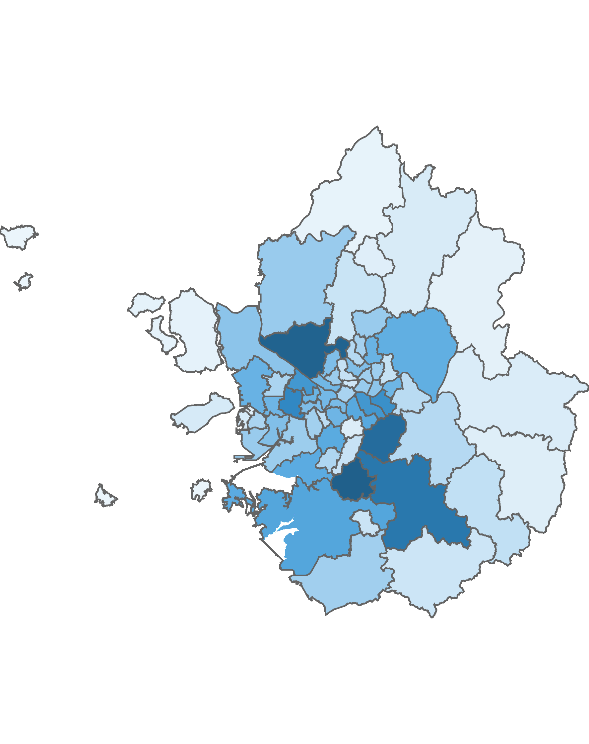
02. 제주시 방문객 분석
2.2 시군 유입지별 방문객
2022년 04월 : 3,560,435명
(단위:명)
2021년 04월 |  |  |  |  | 2022년 04월
순위 | 시도 명 | 시군 명 | 인구(명) | 비율(%) | 순위 | 시도 명 | 시군 명 | 인구(명) | 비율(%)
1위 | 경기 | 고양시 | 89,014 | 2.7 | 1위 | 경기 | 수원시 | 90,117 | 2.5
2위 | 경기 | 수원시 | 83,242 | 2.5 | 2위 | 경기 | 고양시 | 88,613 | 2.5
3위 | 경기 | 성남시 | 80,931 | 2.5 | 3위 | 경기 | 성남시 | 82,832 | 2.3
4위 | 경기 | 용인시 | 73,579 | 2.2 | 4위 | 경기 | 용인시 | 75,956 | 2.1
5위 | 경기 | 부천시 | 63,260 | 1.9 | 5위 | 경기 | 부천시 | 65,958 | 1.9
6위 | 서울 | 강남구 | 59,717 | 1.8 | 6위 | 경남 | 창원시 | 63,059 | 1.8
7위 | 서울 | 송파구 | 59,491 | 1.8 | 7위 | 충북 | 청주시 | 61,837 | 1.7
8위 | 서울 | 강서구 | 59,333 | 1.8 | 8위 | 서울 | 송파구 | 61,525 | 1.7
9위 | 충북 | 청주시 | 57,210 | 1.7 | 9위 | 서울 | 강남구 | 57,647 | 1.6
10위 | 경남 | 창원시 | 56,545 | 1.7 | 10위 | 서울 | 강서구 | 57,363 | 1.6
11위 | 서울 | 서초구 | 46,089 | 1.4 | 11위 | 경기 | 화성시 | 49,238 | 1.4
12위 | 경기 | 안양시 | 43,368 | 1.3 | 12위 | 서울 | 서초구 | 47,291 | 1.3
13위 | 경기 | 화성시 | 42,355 | 1.3 | 13위 | 경기 | 안양시 | 46,374 | 1.3
14위 | 충남 | 천안시 | 42,012 | 1.3 | 14위 | 경기 | 안산시 | 46,096 | 1.3
15위 | 서울 | 관악구 | 41,996 | 1.3 | 15위 | 전북 | 전주시 | 44,701 | 1.3
기타 |  |  | 2,401,455 | 72.8 | 기타 |  |  | 2,621,828 | 73.6
총인구 |  |  | 3,299,597 | 100 | 총인구 |  |  | 3,560,435 | 100
수도권 단위 방문객
높음
낮음
※ 수도권 시군구별 방문객 (등간격 분류)

Slide 20
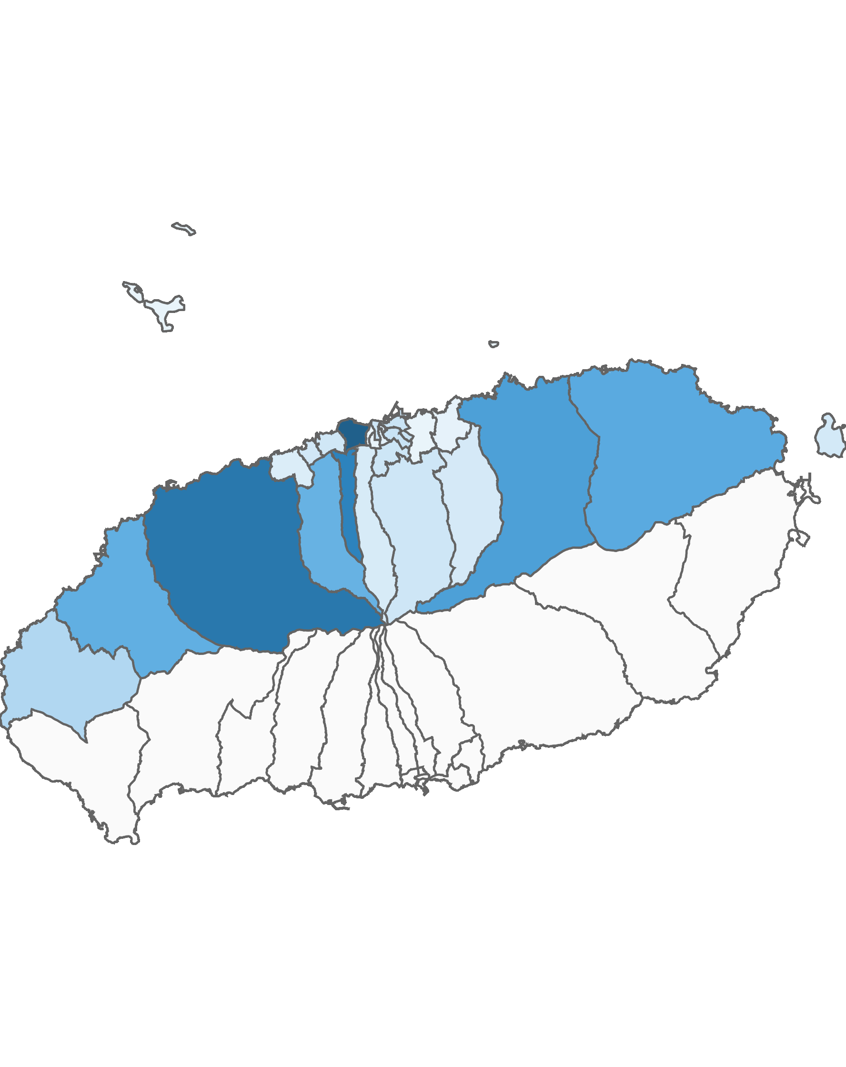
02. 제주시 방문객 분석
3.1 제주시 행정동별 방문객 – 전체 행정동
2022년 04월
(단위:명)
순위 | 시군명 | 행정동명 | 2021년 04월 |  | 2022년 04월 |  | 증감률
 |  |  | 인구(명) | 비율(%) | 인구(명) | 비율(%)
제주시 | 1위 | 용담2동 | 1,436,368 | 18.4 | 1,224,589 | 14.5 | -14.7
제주시 | 2위 | 애월읍 | 994,139 | 12.8 | 1,036,688 | 12.3 | 4.3
제주시 | 3위 | 연동 | 695,442 | 8.9 | 950,252 | 11.3 | 36.6
제주시 | 4위 | 조천읍 | 679,510 | 8.7 | 730,358 | 8.6 | 7.5
제주시 | 5위 | 구좌읍 | 623,517 | 8 | 651,955 | 7.7 | 4.6
제주시 | 6위 | 한림읍 | 616,059 | 7.9 | 615,909 | 7.3 | 0
제주시 | 7위 | 노형동 | 445,046 | 5.7 | 593,745 | 7 | 33.4
제주시 | 8위 | 한경면 | 274,748 | 3.5 | 321,015 | 3.8 | 16.8
제주시 | 9위 | 일도2동 | 229,935 | 3 | 210,126 | 2.5 | -8.6
제주시 | 10위 | 건입동 | 166,337 | 2.1 | 199,557 | 2.4 | 20
제주시 | 11위 | 이도2동 | 174,003 | 2.2 | 184,418 | 2.2 | 6
제주시 | 12위 | 삼도2동 | 226,913 | 2.9 | 183,947 | 2.2 | -18.9
제주시 | 13위 | 아라동 | 151,274 | 1.9 | 180,039 | 2.1 | 19
제주시 | 14위 | 도두동 | 120,042 | 1.5 | 172,485 | 2 | 43.7
제주시 | 15위 | 이호동 | 122,051 | 1.6 | 169,400 | 2 | 38.8
제주시 | 16위 | 우도면 | 131,015 | 1.7 | 157,142 | 1.9 | 19.9
제주시 | 17위 | 봉개동 | 137,822 | 1.8 | 149,457 | 1.8 | 8.4
제주시 | 18위 | 오라동 | 96,450 | 1.2 | 137,561 | 1.6 | 42.6
제주시 | 19위 | 외도동 | 119,194 | 1.5 | 117,865 | 1.4 | -1.1
제주시 | 20위 | 일도1동 | 79,821 | 1 | 103,216 | 1.2 | 29.3
제주시 | 21위 | 이도1동 | 65,881 | 0.8 | 81,394 | 1 | 23.5
제주시 | 22위 | 삼양동 | 58,352 | 0.7 | 67,011 | 0.8 | 14.8
제주시 | 23위 | 삼도1동 | 26,925 | 0.3 | 56,111 | 0.7 | 108.4
제주시 | 24위 | 추자면 | 35,318 | 0.5 | 53,260 | 0.6 | 50.8
제주시 | 25위 | 화북동 | 55,727 | 0.7 | 52,037 | 0.6 | -6.6
제주시 | 26위 | 용담1동 | 26,558 | 0.3 | 45,829 | 0.5 | 72.6
총인구 |  |  | 7,788,447 | 100 | 8,445,366 | 100 | 8.4
2022년 04월 기준 행정동 단위 방문객
높음
낮음
※ 행정동 방문객 (등간격 분류)

Slide 21
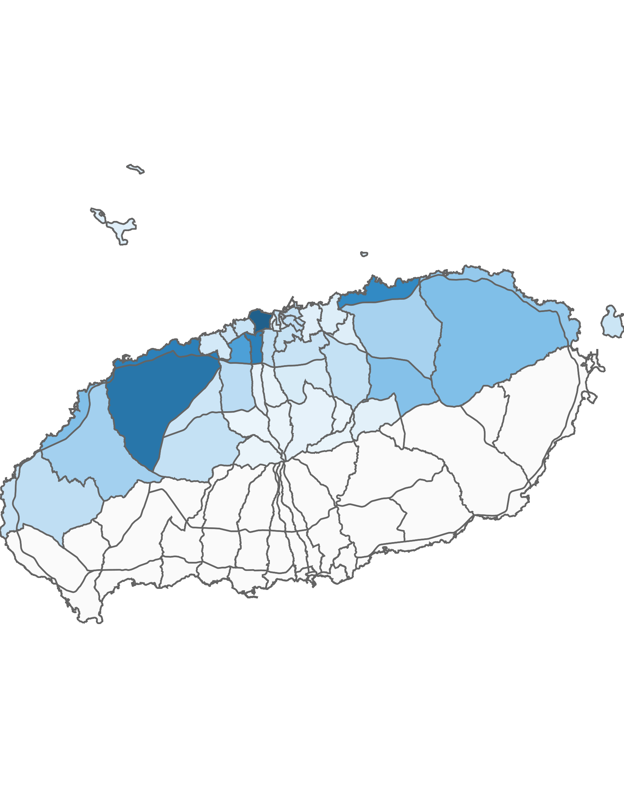
02. 제주시 방문객 분석
3.2 제주시 블록 단위 방문객 – 상위 15위
2022년 04월 : 8,944,495명
(단위:명)
순위 | 순위 | 블록명 | 2021년 04월 |  | 2022년 04월 |  | 증감률
 |  |  | 인구(명) | 비율(%) | 인구(명) | 비율(%)
제주시 | 1위 | 용담2 | 1,436,368 | 16.4 | 1,224,589 | 13.7 | -14.7
 | 2위 | 애월중산간(저) | 1,263,163 | 14.5 | 1,045,937 | 11.7 | -17.2
 | 3위 | 애월해안 | 1,084,173 | 12.4 | 959,524 | 10.7 | -11.5
 | 4위 | 연동 | 750,829 | 8.6 | 954,317 | 10.7 | 27.1
 | 5위 | 조천해안 | 964,797 | 11 | 883,804 | 9.9 | -8.4
 | 6위 | 노형 | 595,490 | 6.8 | 710,827 | 7.9 | 19.4
 | 7위 | 구좌중산간 | 359,379 | 4.1 | 475,646 | 5.3 | 32.4
 | 8위 | 한림해안 | 428,496 | 4.9 | 475,522 | 5.3 | 11
 | 9위 | 교래 | 337,328 | 3.9 | 459,896 | 5.1 | 36.3
 | 10위 | 구좌해안 | 419,580 | 4.8 | 401,127 | 4.5 | -4.4
 | 11위 | 한림중산간 | 313,335 | 3.6 | 345,921 | 3.9 | 10.4
 | 12위 | 조천중산간 | 327,541 | 3.7 | 332,525 | 3.7 | 1.5
 | 13위 | 노형중산간 | 141,943 | 1.6 | 237,750 | 2.7 | 67.5
 | 14위 | 한경중산간 | 162,940 | 1.9 | 219,849 | 2.5 | 34.9
 | 15위 | 오라 | 151,592 | 1.7 | 217,261 | 2.4 | 43.3
상위 15위 전체 인구 |  |  | 8,736,954 | 100 | 8,944,495 | 100 | 2.4
2022년 04월 기준 블록 단위 방문객
높음
낮음
※ 블록 방문객 (등간격 분류)

Slide 22
02. 제주시 방문객 분석
4.1 월별 외국인 방문객 추이
외국인 전체 방문객
(단위:명)
인구(명) | 01월 | 02월 | 03월 | 04월 | 05월 | 06월 | 07월 | 08월 | 09월 | 10월 | 11월 | 12월 | 총합계
2021년 | 3,067 | 3,297 | 3,827 | 4,489 | 4,562 | 4,720 | 5,198 | 7,324 | 9,210 | 6,695 | 5,096 | 5,401 | 62,886
2022년 | 4,243 | 4,341 | 4,358 | 5,601
인구차이 | 1,176 | 1,044 | 531 | 1,112
증감률 | 38.3% | 31.7% | 13.9% | 24.8%

Slide 23
02. 제주시 방문객 분석
4.2 국적별 외국인 방문객 – 상위 15위
2022년 04월: 5,601명
(단위:명)
2021년 04월 |  |  |  | 2022년 04월
순위 | 국적명 | 인구수 | 점유율 | 순위 | 국적명 | 인구수 | 점유율
1위 | 중국 | 2,524 | 56.2 | 1위 | 중국 | 1,615 | 28.8
2위 | 미얀마 | 571 | 12.7 | 2위 | 미얀마 | 716 | 12.8
3위 | 인도네시아 | 295 | 6.6 | 3위 | 미국 | 498 | 8.9
4위 | 필리핀 | 287 | 6.4 | 4위 | 필리핀 | 438 | 7.8
5위 | 미국 | 229 | 5.1 | 5위 | 인도네시아 | 373 | 6.7
6위 | 네덜란드 | 196 | 4.4 | 6위 | 네덜란드 | 286 | 5.1
7위 | 베트남 | 52 | 1.2 | 7위 | 베트남 | 220 | 3.9
8위 | 일본 | 51 | 1.1 | 8위 | 캐나다 | 200 | 3.6
9위 | 캐나다 | 50 | 1.1 | 9위 | 말레이시아 | 179 | 3.2
10위 | 말레이시아 | 35 | 0.8 | 10위 | 타이 | 169 | 3
11위 | 인도 | 33 | 0.7 | 11위 | 일본 | 137 | 2.4
12위 | 우크라이나 | 23 | 0.5 | 12위 | 싱가포르 | 130 | 2.3
13위 | 독일 | 20 | 0.4 | 13위 | 영국 | 85 | 1.5
14위 | 타이 | 18 | 0.4 | 14위 | 프랑스 | 71 | 1.3
15위 | 대만 | 17 | 0.4 | 15위 | 호주 | 70 | 1.2
기타 |  | 88 | 2 | 기타 |  | 414 | 7.4
총 인구 |  | 4,489 | 100 | 총 인구 |  | 5,601 | 100

Slide 24
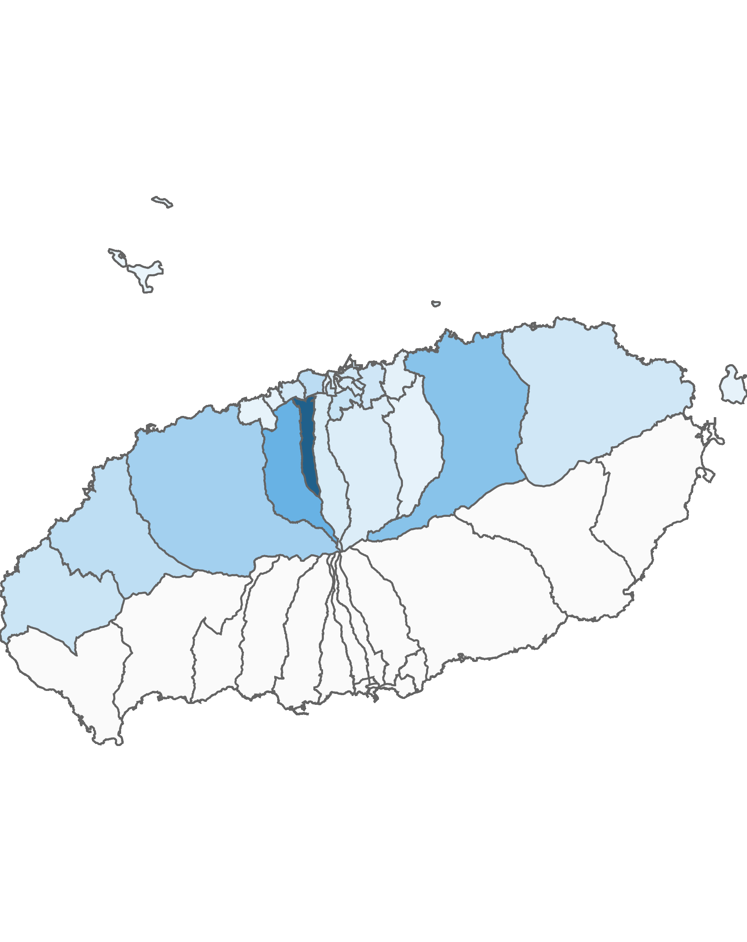
02. 제주시 방문객 분석
4.3 제주시 행정동별 외국인 방문객 – 전체 행정동
2022년 04월 : 5,601명
(단위:명)
순위 | 시군명 | 행정동명 | 2021년 04월 |  | 2022년 04월 |  | 증감률
 |  |  | 인구(명) | 비율(%) | 인구(명) | 비율(%)
제주시 | 1위 | 연동 | 1,178 | 26.2 | 1,351 | 24.1 | 14.7
제주시 | 2위 | 노형동 | 560 | 12.5 | 637 | 11.4 | 13.8
제주시 | 3위 | 조천읍 | 385 | 8.6 | 508 | 9.1 | 31.9
제주시 | 4위 | 애월읍 | 326 | 7.3 | 398 | 7.1 | 22.1
제주시 | 5위 | 용담2동 | 214 | 4.8 | 283 | 5.1 | 32.2
제주시 | 6위 | 한림읍 | 216 | 4.8 | 265 | 4.7 | 22.7
제주시 | 7위 | 이도2동 | 168 | 3.7 | 215 | 3.8 | 28
제주시 | 8위 | 한경면 | 167 | 3.7 | 194 | 3.5 | 16.2
제주시 | 9위 | 화북동 | 103 | 2.3 | 175 | 3.1 | 69.9
제주시 | 10위 | 건입동 | 115 | 2.6 | 171 | 3.1 | 48.7
제주시 | 11위 | 삼도1동 | 136 | 3 | 169 | 3 | 24.3
제주시 | 12위 | 구좌읍 | 113 | 2.5 | 168 | 3 | 48.7
제주시 | 13위 | 도두동 | 133 | 3 | 159 | 2.8 | 19.5
제주시 | 14위 | 일도2동 | 109 | 2.4 | 137 | 2.4 | 25.7
제주시 | 15위 | 오라동 | 101 | 2.2 | 128 | 2.3 | 26.7
제주시 | 16위 | 삼도2동 | 81 | 1.8 | 107 | 1.9 | 32.1
제주시 | 17위 | 아라동 | 67 | 1.5 | 103 | 1.8 | 53.7
제주시 | 18위 | 용담1동 | 50 | 1.1 | 62 | 1.1 | 24
제주시 | 19위 | 삼양동 | 40 | 0.9 | 59 | 1.1 | 47.5
제주시 | 20위 | 이도1동 | 43 | 1 | 56 | 1 | 30.2
제주시 | 21위 | 봉개동 | 34 | 0.8 | 53 | 0.9 | 55.9
제주시 | 22위 | 우도면 | 33 | 0.7 | 50 | 0.9 | 51.5
제주시 | 23위 | 이호동 | 43 | 1 | 49 | 0.9 | 14
제주시 | 24위 | 외도동 | 31 | 0.7 | 43 | 0.8 | 38.7
제주시 | 25위 | 일도1동 | 24 | 0.5 | 35 | 0.6 | 45.8
제주시 | 26위 | 추자면 | 19 | 0.4 | 26 | 0.5 | 36.8
총인구 |  |  | 4,489 | 100 | 5,601 | 100 | 24.8
2022년 04월 기준 행정동 단위 외국인 방문객
높음
낮음
※ 행정동 방문객 (등간격 분류)

Slide 25
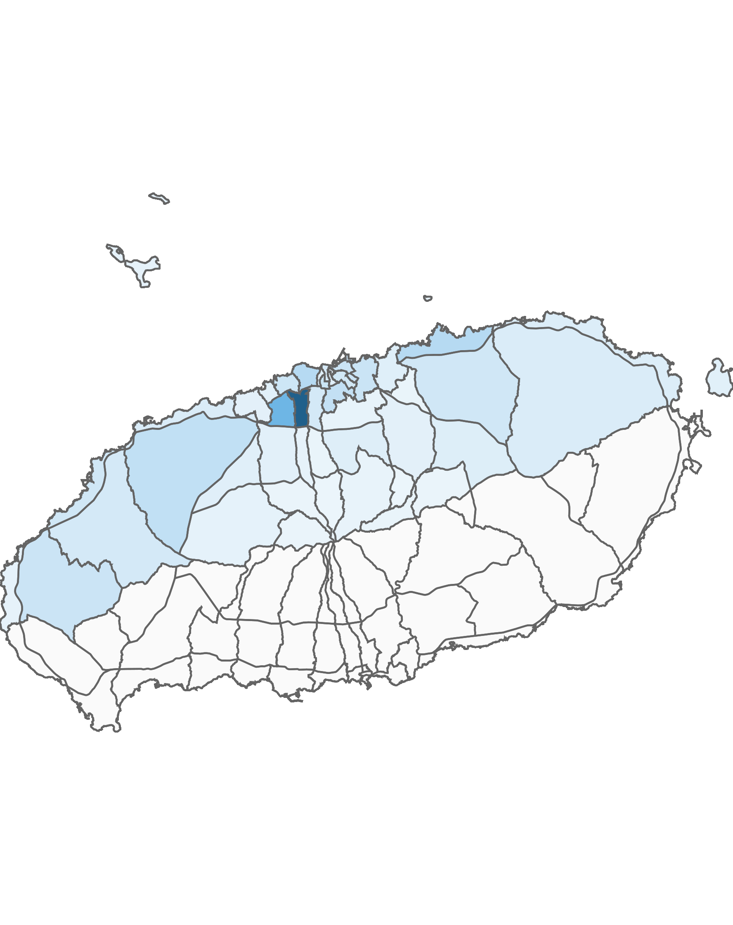
02. 제주시 방문객 분석
4.4 제주시 블록 단위 외국인 방문객 – 상위 15위
2022년 04월 : 5,601명
(단위:명)
순위 | 순위 | 블록명 | 2021년 04월 |  | 2022년 04월 |  | 증감률
 |  |  | 인구(명) | 비율(%) | 인구(명) | 비율(%)
제주시 | 1위 | 연동 | 1,159 | 25.8 | 1,327 | 23.7 | 14.5
 | 2위 | 노형 | 518 | 11.5 | 588 | 10.5 | 13.5
 | 3위 | 용담2 | 214 | 4.8 | 283 | 5.1 | 32.2
 | 4위 | 조천해안 | 232 | 5.2 | 282 | 5 | 21.6
 | 5위 | 애월중산간(저) | 189 | 4.2 | 221 | 3.9 | 16.9
 | 6위 | 이도2 | 168 | 3.7 | 215 | 3.8 | 28
 | 7위 | 화북 | 103 | 2.3 | 175 | 3.1 | 69.9
 | 8위 | 건입 | 115 | 2.6 | 171 | 3.1 | 48.7
 | 9위 | 한경중산간 | 146 | 3.3 | 170 | 3 | 16.4
 | 10위 | 삼도1 | 136 | 3 | 169 | 3 | 24.3
 | 11위 | 도두 | 133 | 3 | 159 | 2.8 | 19.5
 | 12위 | 한림해안 | 118 | 2.6 | 144 | 2.6 | 22
 | 13위 | 조천중산간 | 108 | 2.4 | 142 | 2.5 | 31.5
 | 14위 | 일도2 | 109 | 2.4 | 137 | 2.4 | 25.7
 | 15위 | 오라 | 97 | 2.2 | 122 | 2.2 | 25.8
총인구 |  |  | 4,489 | 100 | 5,601 | 100 | 24.8
2022년 04월 기준 블록 단위 외국인 방문객
높음
낮음
※ 블록 방문객 (등간격 분류)

Slide 26
Chapter. 03
서귀포시 방문객 분석

Slide 27
03. 서귀포시 방문객 분석
1.1 월별 방문객 추이
내국인 전체 방문객
(단위:명)
인구(명) | 01월 | 02월 | 03월 | 04월 | 05월 | 06월 | 07월 | 08월 | 09월 | 10월 | 11월 | 12월 | 총합계
2021년 | 1,057,656 | 1,694,251 | 1,768,989 | 2,259,346 | 2,543,115 | 2,448,506 | 2,637,560 | 2,548,373 | 1,909,879 | 2,651,337 | 2,648,569 | 2,403,435 | 26,571,016
2022년 | 2,915,701 | 2,623,498 | 1,797,106 | 2,534,934
인구차이 | 1,858,045 | 929,247 | 28,117 | 275,588
증감률 | 175.7% | 54.8% | 1.6% | 12.2%

Slide 28
03. 서귀포시 방문객 분석
1.2 성·연령대별 방문객
2022년 04월 : 2,534,934명
(단위:명)
남자 | 10대 |  | 20대 |  | 30대 |  | 40대 |  | 50대 |  | 60대 |  | 70대 |  | 총 인구
 | 인구(명) | (%) | 인구(명) | (%) | 인구(명) | (%) | 인구(명) | (%) | 인구(명) | (%) | 인구(명) | (%) | 인구(명) | (%) | 인구(명) | (%)
2021년 | 93,769 | 9.2 | 168,251 | 16.5 | 269,673 | 26.4 | 192,412 | 18.8 | 171,239 | 16.8 | 96,421 | 9.4 | 30,400 | 3 | 1,022,165 | 100
2022년 | 135,764 | 12 | 152,983 | 13.5 | 267,555 | 23.6 | 220,734 | 19.5 | 198,168 | 17.5 | 116,545 | 10.3 | 39,663 | 3.5 | 1,131,412 | 100
인구차이 | 41,995 |  | -15,268 |  | -2,118 |  | 28,322 |  | 26,929 |  | 20,124 |  | 9,263 |  | 109,247
증감률 | 44.8% |  | -9.1% |  | -0.8% |  | 14.7% |  | 15.7% |  | 20.9% |  | 30.5% |  | 10.7%
여자 | 10대 |  | 20대 |  | 30대 |  | 40대 |  | 50대 |  | 60대 |  | 70대 |  | 총 인구
 | 인구(명) | (%) | 인구(명) | (%) | 인구(명) | (%) | 인구(명) | (%) | 인구(명) | (%) | 인구(명) | (%) | 인구(명) | (%) | 인구(명) | (%)
2021년 | 103,707 | 8.4 | 211,914 | 17.1 | 302,407 | 24.4 | 196,613 | 15.9 | 251,144 | 20.3 | 126,335 | 10.2 | 45,061 | 3.6 | 1,237,181 | 100
2022년 | 139,684 | 10 | 199,542 | 14.2 | 310,713 | 22.1 | 230,210 | 16.4 | 298,603 | 21.3 | 160,777 | 11.5 | 63,993 | 4.6 | 1,403,522 | 100
인구차이 | 35,977 |  | -12,372 |  | 8,306 |  | 33,597 |  | 47,459 |  | 34,442 |  | 18,932 |  | 166,341
증감률 | 34.7% |  | -5.8% |  | 2.7% |  | 17.1% |  | 18.9% |  | 27.3% |  | 42% |  | 13.4%

Slide 29
03. 서귀포시 방문객 분석
1.3 성별 및 연령대별 방문객
2022년 04월 : 2,534,934명
(단위:명)
구분 | 남자 |  | 여자 |  | 총 인구
 | 인구(명) | (%) | 인구(명) | (%) | 인구(명) | (%)
2021년 | 1,022,165 | 45.2 | 1,237,181 | 54.8 | 2,259,346 | 100
2022년 | 1,131,412 | 44.6 | 1,403,522 | 55.4 | 2,534,934 | 100
인구차이 | 109,247 |  | 166,341 |  | 275,588 | 0
증감률 | 10.7% |  | 13.4% |  | 12.2% | 0%
(단위:명)
구분 | 10대 |  | 20대 |  | 30대 |  | 40대 |  | 50대 |  | 60대 |  | 70대 |  | 총 인구
 | 인구(명) | (%) | 인구(명) | (%) | 인구(명) | (%) | 인구(명) | (%) | 인구(명) | (%) | 인구(명) | (%) | 인구(명) | (%) | 인구(명) | (%)
2021년 | 197,476 | 8.7 | 380,165 | 16.8 | 572,080 | 25.3 | 389,025 | 17.2 | 422,383 | 18.7 | 222,756 | 9.9 | 75,461 | 3.3 | 2,259,346 | 100
2022년 | 275,448 | 10.9 | 352,525 | 13.9 | 578,268 | 22.8 | 450,944 | 17.8 | 496,771 | 19.6 | 277,322 | 10.9 | 103,656 | 4.1 | 2,534,934 | 100
인구차이 | 77,972 |  | -27,640 |  | 6,188 |  | 61,919 |  | 74,388 |  | 54,566 |  | 28,195 |  | 275,588
증감률 | 39.5% |  | -7.3% |  | 1.1% |  | 15.9% |  | 17.6% |  | 24.5% |  | 37.4% |  | 12.2%

Slide 30
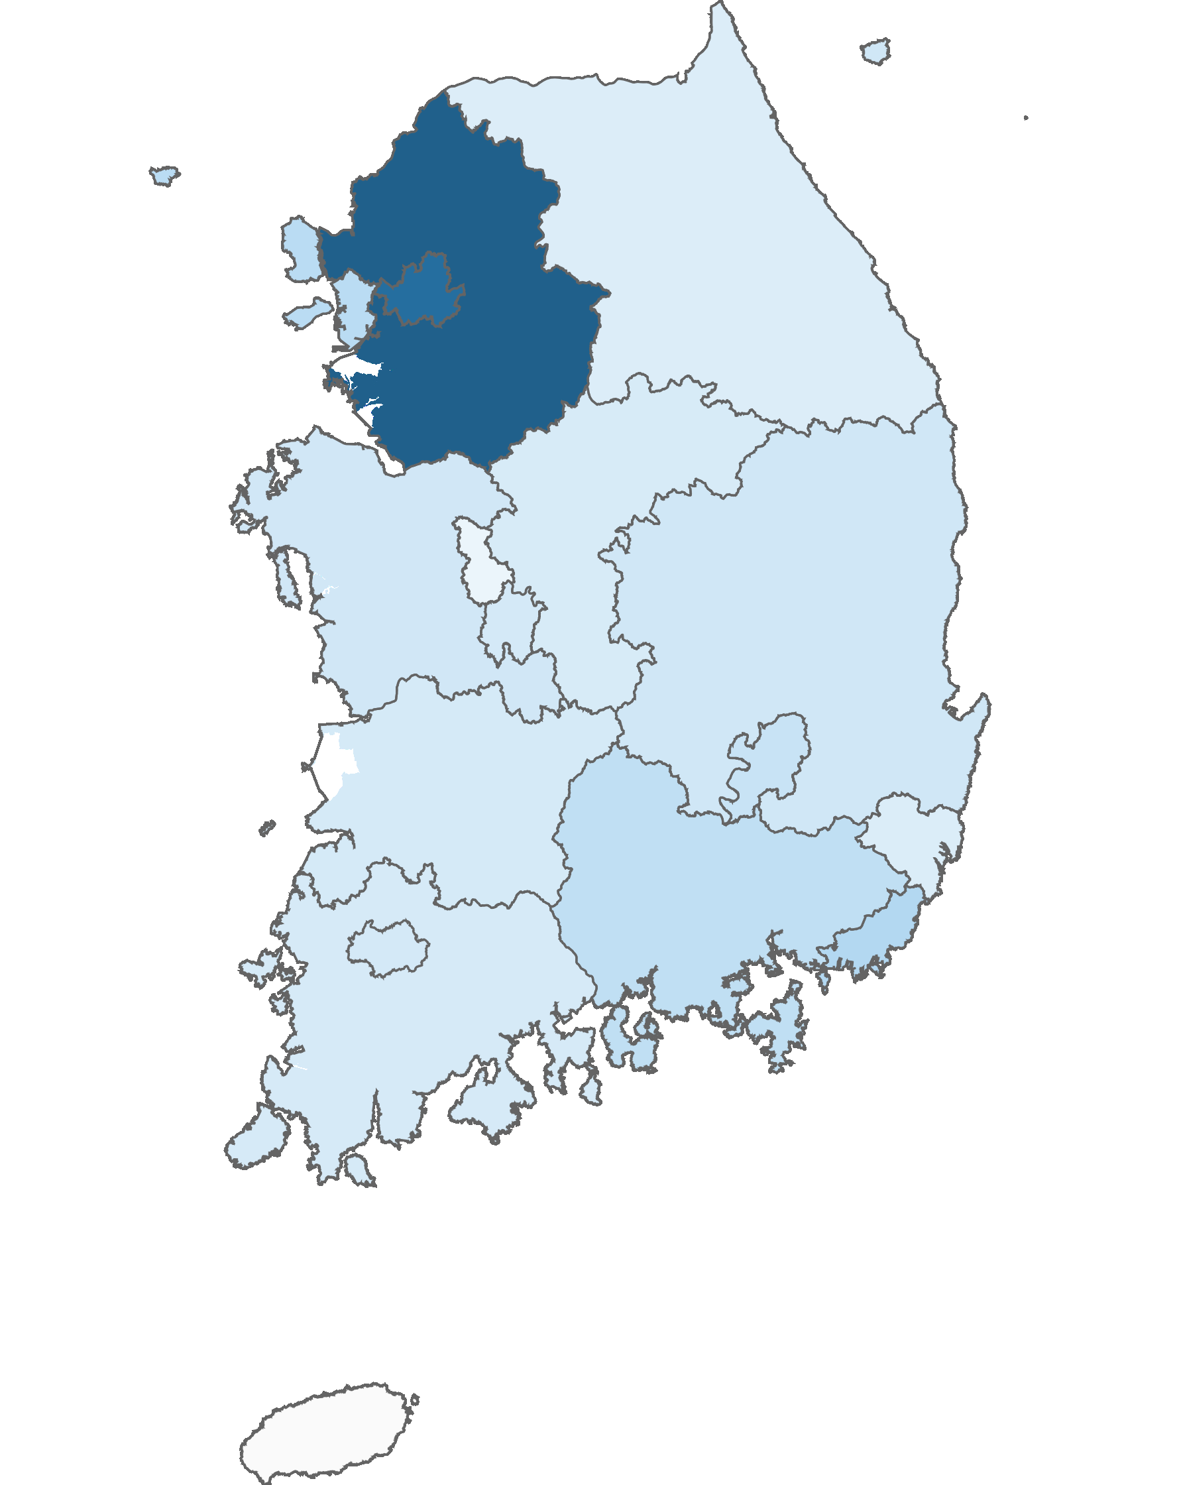
03. 서귀포시 방문객 분석
2.1 시도 유입지별 방문객
2022년 04월 : 2,534,934명
(단위:명)
순위 | 시도명 | 2021년 04월 |  | 2022년 04월 |  | 인구차이 | 증감률
 |  | 인구(명) | 비율(%) | 인구(명) | 비율(%)
1위 | 경기 | 611,536 | 27.1 | 684,714 | 27 | 73,178 | 12
2위 | 서울 | 586,409 | 26 | 620,457 | 24.5 | 34,048 | 5.8
3위 | 부산 | 158,243 | 7 | 166,987 | 6.6 | 8,744 | 5.5
4위 | 인천 | 132,473 | 5.9 | 148,106 | 5.8 | 15,633 | 11.8
5위 | 경남 | 111,155 | 4.9 | 132,966 | 5.2 | 21,811 | 19.6
6위 | 대구 | 112,348 | 5 | 111,517 | 4.4 | -831 | -0.7
7위 | 경북 | 78,281 | 3.5 | 87,475 | 3.5 | 9,194 | 11.7
8위 | 충남 | 69,849 | 3.1 | 85,857 | 3.4 | 16,008 | 22.9
9위 | 광주 | 68,901 | 3 | 77,314 | 3 | 8,413 | 12.2
10위 | 대전 | 62,124 | 2.7 | 76,915 | 3 | 14,791 | 23.8
11위 | 전북 | 52,765 | 2.3 | 73,761 | 2.9 | 20,996 | 39.8
12위 | 전남 | 56,393 | 2.5 | 71,365 | 2.8 | 14,972 | 26.5
13위 | 충북 | 58,018 | 2.6 | 69,077 | 2.7 | 11,059 | 19.1
14위 | 울산 | 48,163 | 2.1 | 56,990 | 2.2 | 8,827 | 18.3
15위 | 강원 | 38,697 | 1.7 | 54,994 | 2.2 | 16,297 | 42.1
16위 | 세종 | 13,991 | 0.6 | 16,439 | 0.6 | 2,448 | 17.5
총인구 |  | 2,259,346 | 100 | 2,534,934 | 100 | 275,588 | 12.2
높음
낮음
※ 시도별 방문객 (등간격 분류)

Slide 31

03. 서귀포시 방문객 분석
2.2 시군 유입지별 방문객
2022년 04월 : 2,534,934명
(단위:명)
2021년 04월 |  |  |  |  | 2022년 04월
순위 | 시도 명 | 시군 명 | 인구(명) | 비율(%) | 순위 | 시도 명 | 시군 명 | 인구(명) | 비율(%)
1위 | 경기 | 고양시 | 60,120 | 2.7 | 1위 | 경기 | 수원시 | 66,776 | 2.6
2위 | 경기 | 성남시 | 58,896 | 2.6 | 2위 | 경기 | 고양시 | 63,715 | 2.5
3위 | 경기 | 수원시 | 58,477 | 2.6 | 3위 | 경기 | 성남시 | 62,107 | 2.5
4위 | 경기 | 용인시 | 55,653 | 2.5 | 4위 | 경기 | 용인시 | 58,415 | 2.3
5위 | 서울 | 강남구 | 44,910 | 2 | 5위 | 경남 | 창원시 | 47,834 | 1.9
6위 | 경기 | 부천시 | 43,741 | 1.9 | 6위 | 경기 | 부천시 | 46,474 | 1.8
7위 | 서울 | 송파구 | 43,080 | 1.9 | 7위 | 서울 | 강남구 | 46,291 | 1.8
8위 | 경남 | 창원시 | 41,724 | 1.8 | 8위 | 서울 | 송파구 | 44,895 | 1.8
9위 | 충북 | 청주시 | 38,053 | 1.7 | 9위 | 충북 | 청주시 | 44,006 | 1.7
10위 | 서울 | 서초구 | 35,181 | 1.6 | 10위 | 서울 | 서초구 | 39,392 | 1.6
11위 | 서울 | 강서구 | 34,570 | 1.5 | 11위 | 경기 | 화성시 | 36,389 | 1.4
12위 | 경기 | 화성시 | 31,424 | 1.4 | 12위 | 서울 | 강서구 | 35,176 | 1.4
13위 | 경기 | 안양시 | 30,630 | 1.4 | 13위 | 경기 | 안양시 | 33,324 | 1.3
14위 | 충남 | 천안시 | 28,576 | 1.3 | 14위 | 경기 | 안산시 | 32,506 | 1.3
15위 | 서울 | 마포구 | 28,425 | 1.3 | 15위 | 충남 | 천안시 | 32,257 | 1.3
기타 |  |  | 1,625,886 | 72 | 기타 |  |  | 1,845,377 | 72.8
총인구 |  |  | 2,259,346 | 100 | 총인구 |  |  | 2,534,934 | 100
수도권 단위 방문객
높음
낮음
※ 수도권 시군구별 방문객 (등간격 분류)

Slide 32
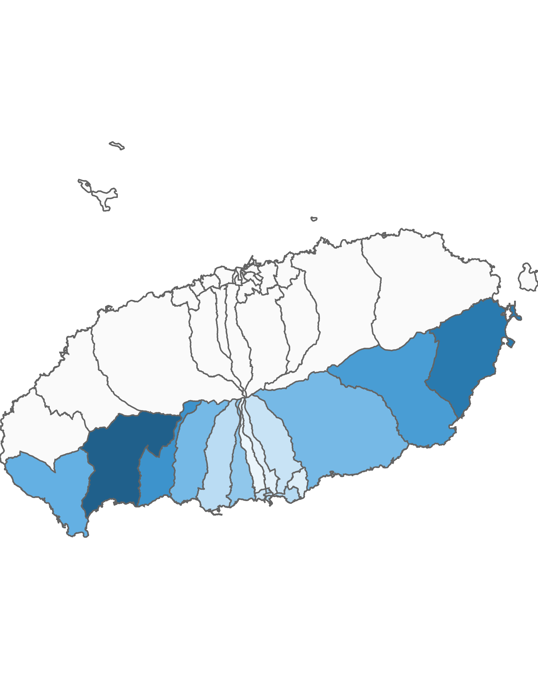
03. 서귀포시 방문객 분석
3.1 서귀포시 행정동별 방문객 – 전체 행정동
2022년 04월
(단위:명)
순위 |  | 행정동명 | 2021년 04월 |  | 2022년 04월 |  | 증감률
 |  |  | 인구(명) | 비율(%) | 인구(명) | 비율(%)
서귀포시 | 1위 | 안덕면 | 774,561 | 15.6 | 890,762 | 15.7 | 15
 | 2위 | 성산읍 | 676,745 | 13.7 | 745,033 | 13.2 | 10.1
 | 3위 | 예래동 | 554,380 | 11.2 | 602,983 | 10.7 | 8.8
 | 4위 | 표선면 | 457,682 | 9.2 | 549,391 | 9.7 | 20
 | 5위 | 대정읍 | 366,969 | 7.4 | 441,134 | 7.8 | 20.2
 | 6위 | 중문동 | 340,771 | 6.9 | 395,592 | 7 | 16.1
 | 7위 | 남원읍 | 321,263 | 6.5 | 393,951 | 7 | 22.6
 | 8위 | 대륜동 | 365,549 | 7.4 | 325,039 | 5.7 | -11.1
 | 9위 | 중앙동 | 67,842 | 1.4 | 242,062 | 4.3 | 256.8
 | 10위 | 송산동 | 230,820 | 4.7 | 219,456 | 3.9 | -4.9
 | 11위 | 대천동 | 180,818 | 3.6 | 204,455 | 3.6 | 13.1
 | 12위 | 정방동 | 158,257 | 3.2 | 159,122 | 2.8 | 0.5
 | 13위 | 영천동 | 138,066 | 2.8 | 154,328 | 2.7 | 11.8
 | 14위 | 천지동 | 151,087 | 3 | 153,242 | 2.7 | 1.4
 | 15위 | 효돈동 | 83,057 | 1.7 | 80,525 | 1.4 | -3
 | 16위 | 동홍동 | 65,786 | 1.3 | 69,541 | 1.2 | 5.7
 | 17위 | 서홍동 | 21,284 | 0.4 | 34,830 | 0.6 | 63.6
총인구 |  |  | 4,954,937 | 100 | 5,661,446 | 100 | 14.3
2022년 04월 기준 행정동 단위 방문객
높음
낮음
※ 행정동 방문객 (등간격 분류)

Slide 33
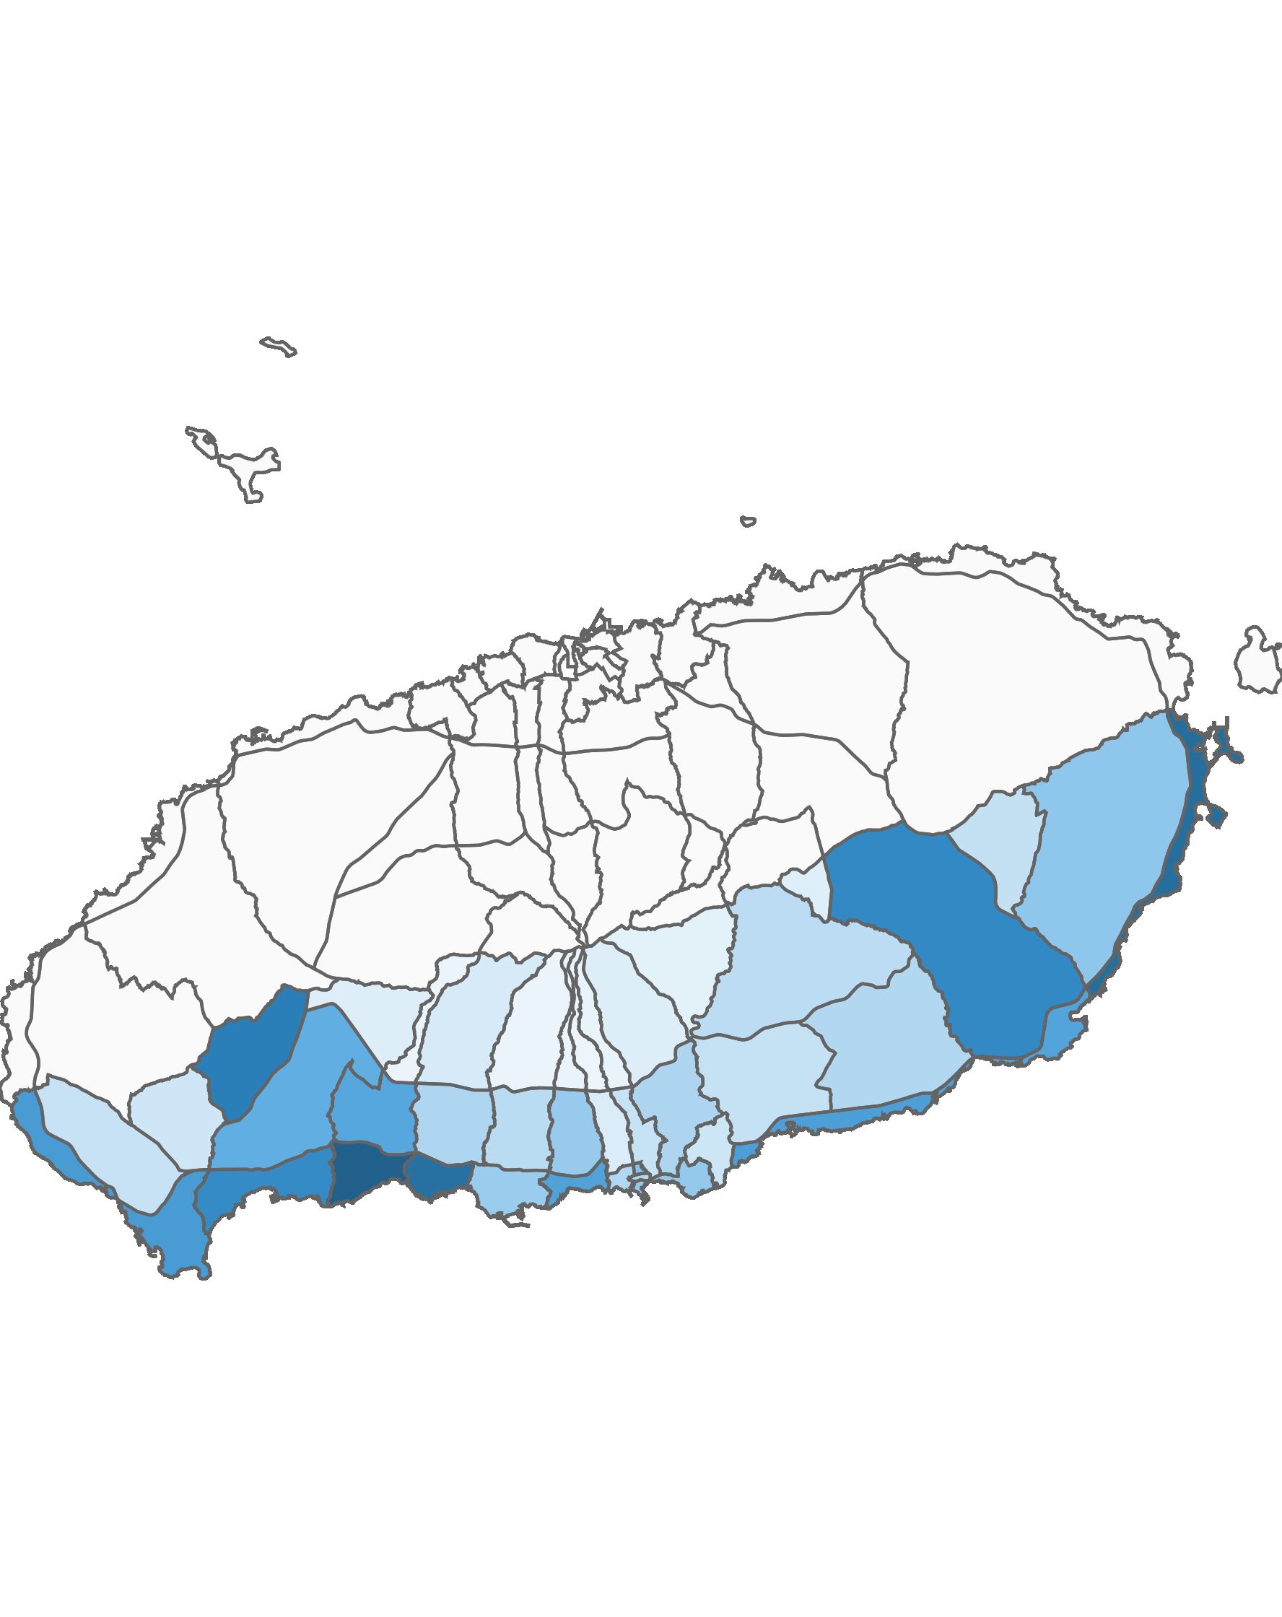
03. 서귀포시 방문객 분석
3.2 서귀포시 블록 단위 방문객 – 상위 15위
2022년 04월 : 6,252,196명
(단위:명)
순위 | 순위 | 블록명 | 2021년 04월 |  | 2022년 04월 |  | 증감률
 |  |  | 인구(명) | 비율(%) | 인구(명) | 비율(%)
서귀포시 | 1위 | 예래해안 | 689,534 | 12 | 664,471 | 10.6 | -3.6
 | 2위 | 성산해안 | 497,228 | 8.6 | 605,065 | 9.7 | 21.7
 | 3위 | 중문해안 | 346,490 | 6 | 591,570 | 9.5 | 70.7
 | 4위 | 서광 | 470,166 | 8.2 | 525,911 | 8.4 | 11.9
 | 5위 | 표선중산간 | 356,411 | 6.2 | 482,555 | 7.7 | 35.4
 | 6위 | 안덕해안 | 539,993 | 9.4 | 474,431 | 7.6 | -12.1
 | 7위 | 대정해안 | 404,502 | 7 | 405,241 | 6.5 | 0.2
 | 8위 | 남원해안 | 325,026 | 5.7 | 386,512 | 6.2 | 18.9
 | 9위 | 대륜 | 413,972 | 7.2 | 377,709 | 6 | -8.8
 | 10위 | 표선해안 | 380,026 | 6.6 | 369,118 | 5.9 | -2.9
 | 11위 | 예래중산간 | 270,286 | 4.7 | 355,788 | 5.7 | 31.6
 | 12위 | 안덕중산간 | 405,278 | 7 | 323,782 | 5.2 | -20.1
 | 13위 | 중앙 | 67,842 | 1.2 | 242,062 | 3.9 | 256.8
 | 14위 | 성산중산간 | 352,809 | 6.1 | 228,525 | 3.7 | -35.2
 | 15위 | 송산 | 230,820 | 4 | 219,456 | 3.5 | -4.9
상위 15위 전체 인구 |  |  | 5,750,383 | 100 | 6,252,196 | 100 | 8.7
2022년 04월 기준 블록 단위 방문객
높음
낮음
※ 블록 방문객 (등간격 분류)

Slide 34
03. 서귀포시 방문객 분석
4.1 월별 외국인 방문객 추이
외국인 전체 방문객
(단위:명)
인구(명) | 01월 | 02월 | 03월 | 04월 | 05월 | 06월 | 07월 | 08월 | 09월 | 10월 | 11월 | 12월 | 총합계
2021년 | 1,729 | 1,935 | 2,527 | 2,486 | 3,311 | 3,293 | 2,889 | 4,211 | 4,271 | 6,731 | 3,989 | 3,848 | 41,220
2022년 | 2,772 | 2,553 | 3,061 | 3,511
인구차이 | 1,043 | 618 | 534 | 1,025
증감률 | 60.3% | 31.9% | 21.1% | 41.2%

Slide 35
03. 서귀포시 방문객 분석
4.2 국적별 외국인 방문객
2022년 04월 : 3,511명
(단위:명)
2021년 04월 |  |  |  | 2022년 04월
순위 | 국적명 | 인구수 | 점유율 | 순위 | 국적명 | 인구수 | 점유율
1위 | 중국 | 1,227 | 49.4 | 1위 | 중국 | 819 | 23.3
2위 | 미얀마 | 350 | 14.1 | 2위 | 미국 | 540 | 15.4
3위 | 미국 | 231 | 9.3 | 3위 | 미얀마 | 349 | 9.9
4위 | 필리핀 | 149 | 6 | 4위 | 필리핀 | 219 | 6.2
5위 | 인도네시아 | 136 | 5.5 | 5위 | 인도네시아 | 198 | 5.6
6위 | 인도 | 90 | 3.6 | 6위 | 캐나다 | 167 | 4.8
7위 | 네덜란드 | 80 | 3.2 | 7위 | 네덜란드 | 130 | 3.7
8위 | 캐나다 | 44 | 1.8 | 8위 | 말레이시아 | 125 | 3.6
9위 | 베트남 | 29 | 1.2 | 9위 | 인도 | 124 | 3.5
10위 | 말레이시아 | 25 | 1 | 10위 | 베트남 | 121 | 3.4
11위 | 캄보디아 | 17 | 0.7 | 11위 | 싱가포르 | 115 | 3.3
12위 | 러시아 | 14 | 0.6 | 12위 | 타이 | 77 | 2.2
13위 | 독일 | 11 | 0.4 | 13위 | 호주 | 68 | 1.9
14위 | 일본 | 10 | 0.4 | 14위 | 프랑스 | 51 | 1.5
15위 | 핀란드 | 9 | 0.4 | 15위 | 영국 | 38 | 1.1
기타 |  | 64 | 2.6 | 기타 |  | 370 | 10.5
총 인구 |  | 2,486 | 100 | 총 인구 |  | 3,511 | 100

Slide 36
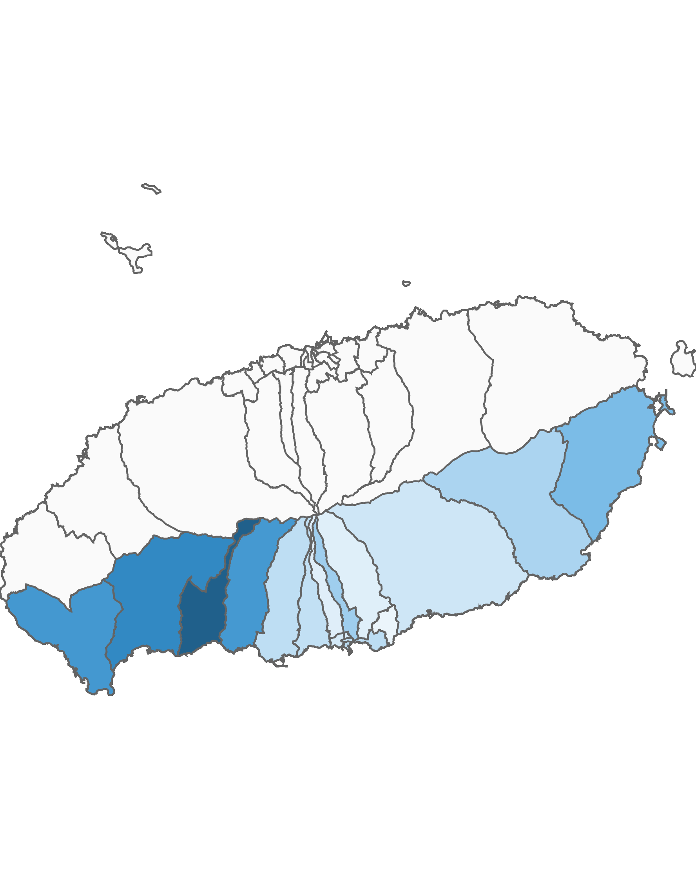
03. 서귀포시 방문객 분석
4.3 서귀포시 행정동별 외국인 방문객 – 전체 행정동
2022년 04월 : 3,511명
(단위:명)
순위 | 순위 | 행정동명 | 2021년 04월 |  | 2022년 04월 |  | 증감률
 |  |  | 인구(명) | 비율(%) | 인구(명) | 비율(%)
서귀포시 | 1위 | 예래동 | 349 | 14 | 675 | 19.2 | 93.4
제주시 | 2위 | 안덕면 | 395 | 15.9 | 493 | 14 | 24.8
제주시 | 3위 | 대정읍 | 387 | 15.6 | 430 | 12.2 | 11.1
제주시 | 4위 | 중문동 | 266 | 10.7 | 424 | 12.1 | 59.4
제주시 | 5위 | 성산읍 | 196 | 7.9 | 279 | 7.9 | 42.3
제주시 | 6위 | 동홍동 | 165 | 6.6 | 207 | 5.9 | 25.5
제주시 | 7위 | 표선면 | 143 | 5.8 | 182 | 5.2 | 27.3
제주시 | 8위 | 송산동 | 101 | 4.1 | 137 | 3.9 | 35.6
제주시 | 9위 | 대천동 | 80 | 3.2 | 130 | 3.7 | 62.5
제주시 | 10위 | 대륜동 | 84 | 3.4 | 121 | 3.4 | 44
제주시 | 11위 | 정방동 | 88 | 3.5 | 119 | 3.4 | 35.2
제주시 | 12위 | 남원읍 | 58 | 2.3 | 87 | 2.5 | 50
제주시 | 13위 | 천지동 | 53 | 2.1 | 73 | 2.1 | 37.7
제주시 | 14위 | 중앙동 | 46 | 1.9 | 58 | 1.7 | 26.1
제주시 | 15위 | 서홍동 | 35 | 1.4 | 43 | 1.2 | 22.9
제주시 | 16위 | 영천동 | 32 | 1.3 | 42 | 1.2 | 31.3
제주시 | 17위 | 효돈동 | 8 | 0.3 | 11 | 0.3 | 37.5
총인구 |  |  | 2,486 | 100 | 3,511 | 100 | 41.2
2022년 04월 기준 행정동 단위 외국인 방문객
높음
낮음
※ 행정동 방문객 (등간격 분류)

Slide 37
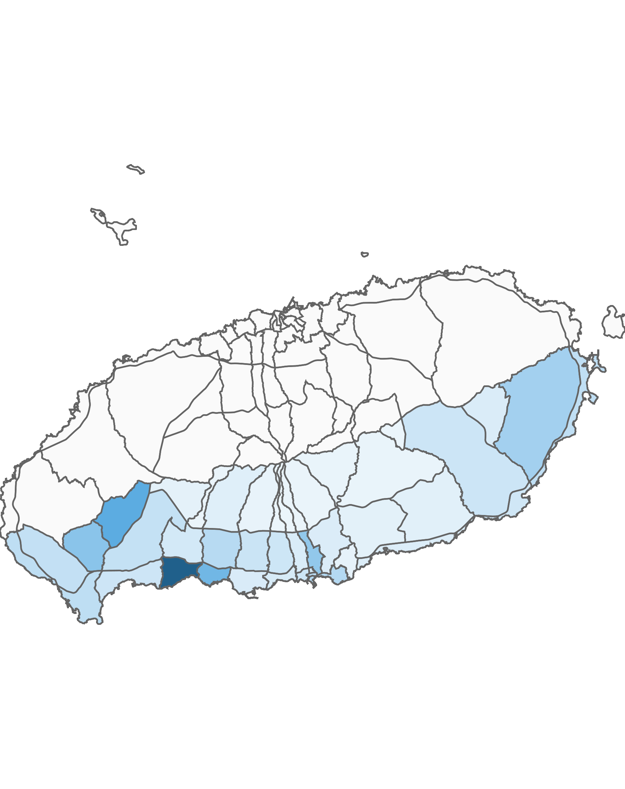
03. 서귀포시 방문객 분석
4.4 서귀포시 블록 단위 외국인 방문객 – 상위 15위
2022년 04월 : 3,511명
(단위:명)
순위 | 순위 | 블록명 | 2021년 04월 |  | 2022년 04월 |  | 증감률
 |  |  | 인구(명) | 비율(%) | 인구(명) | 비율(%)
서귀포시 | 1위 | 예래해안 | 308 | 12.4 | 615 | 17.5 | 99.7
제주시 | 2위 | 서광 | 255 | 10.3 | 307 | 8.7 | 20.4
제주시 | 3위 | 중문해안 | 157 | 6.3 | 267 | 7.6 | 70.1
제주시 | 4위 | 영어교육도시 | 183 | 7.4 | 220 | 6.3 | 20.2
제주시 | 5위 | 동홍 | 164 | 6.6 | 205 | 5.8 | 25
제주시 | 6위 | 성산중산간 | 140 | 5.6 | 173 | 4.9 | 23.6
제주시 | 7위 | 송산 | 101 | 4.1 | 137 | 3.9 | 35.6
제주시 | 8위 | 중문중산간 | 85 | 3.4 | 128 | 3.6 | 50.6
제주시 | 9위 | 정방 | 88 | 3.5 | 119 | 3.4 | 35.2
제주시 | 10위 | 대정해안 | 106 | 4.3 | 111 | 3.2 | 4.7
제주시 | 11위 | 성산해안 | 56 | 2.3 | 106 | 3 | 89.3
제주시 | 12위 | 대정중산간 | 98 | 3.9 | 99 | 2.8 | 1
제주시 | 13위 | 안덕중산간 | 71 | 2.9 | 97 | 2.8 | 36.6
제주시 | 14위 | 대천중산간 | 48 | 1.9 | 81 | 2.3 | 68.8
제주시 | 15위 | 표선중산간 | 62 | 2.5 | 75 | 2.1 | 21
총인구 |  |  | 2,486 | 100 | 3,511 | 100 | 41.2
2022년 04월 기준 블록 단위 외국인 방문객
높음
낮음
※ 블록 방문객 (등간격 분류)

Slide 38
Chapter. 04
행정동 단위 방문객 분석

Slide 39
04. 행정동 단위 방문객 분석
1.1 총 방문객 : 상위 15위
2022년 04월 기준
(단위:명)
순위 | 시군구명 | 행정동명 | 2022년 04월
 |  |  | 인구(명) | 비율(%)
1 | 제주시 | 용담2동 | 1,224,589 | 8.7
2 | 제주시 | 애월읍 | 1,036,688 | 7.3
3 | 제주시 | 연동 | 950,252 | 6.7
4 | 서귀포시 | 안덕면 | 890,762 | 6.3
5 | 서귀포시 | 성산읍 | 745,033 | 5.3
6 | 제주시 | 조천읍 | 730,358 | 5.2
7 | 제주시 | 구좌읍 | 651,955 | 4.6
8 | 제주시 | 한림읍 | 615,909 | 4.4
9 | 서귀포시 | 예래동 | 602,983 | 4.3
10 | 제주시 | 노형동 | 593,745 | 4.2
11 | 서귀포시 | 표선면 | 549,391 | 3.9
12 | 서귀포시 | 대정읍 | 441,134 | 3.1
13 | 서귀포시 | 중문동 | 395,592 | 2.8
14 | 서귀포시 | 남원읍 | 393,951 | 2.8
15 | 서귀포시 | 대륜동 | 325,039 | 2.3
기타 |  |  | 3,959,431 | 28.1
합계 |  |  | 14,106,812 | 100
2022년 04월 기준 : 행정동 단위 방문객 수
높음
낮음
※ 행정동 방문객 (등간격 분류)

Slide 40
04. 행정동 단위 방문객 분석
1.2 전년 대비 총 방문객 증감률
증가율 : 상위 15위
(단위:명)
감소율 : 상위 15위
(단위:명)
순위 | 시군명 | 행정동명 | 2021년 04월 | 2022년 04월 | 인구차이 | 증가율
1 | 서귀포시 | 중앙동 | 67,842 | 242,062 | 174,220 | 256.8
2 | 제주시 | 삼도1동 | 26,925 | 56,111 | 29,186 | 108.4
3 | 제주시 | 용담1동 | 26,558 | 45,829 | 19,271 | 72.56
4 | 서귀포시 | 서홍동 | 21,284 | 34,830 | 13,546 | 63.64
5 | 제주시 | 추자면 | 35,318 | 53,260 | 17,942 | 50.8
6 | 제주시 | 도두동 | 120,042 | 172,485 | 52,443 | 43.69
7 | 제주시 | 오라동 | 96,450 | 137,561 | 41,111 | 42.62
8 | 제주시 | 이호동 | 122,051 | 169,400 | 47,349 | 38.79
9 | 제주시 | 연동 | 695,442 | 950,252 | 254,810 | 36.64
10 | 제주시 | 노형동 | 445,046 | 593,745 | 148,699 | 33.41
11 | 제주시 | 일도1동 | 79,821 | 103,216 | 23,395 | 29.31
12 | 제주시 | 이도1동 | 65,881 | 81,394 | 15,513 | 23.55
13 | 서귀포시 | 남원읍 | 321,263 | 393,951 | 72,688 | 22.63
14 | 서귀포시 | 대정읍 | 366,969 | 441,134 | 74,165 | 20.21
15 | 서귀포시 | 표선면 | 457,682 | 549,391 | 91,709 | 20.04
순위 | 시군명 | 행정동명 | 2021년 04월 | 2022년 04월 | 인구차이 | 감소율
1 | 제주시 | 삼도2동 | 226,913 | 183,947 | -42,966 | -18.94
2 | 제주시 | 용담2동 | 1,436,368 | 1,224,589 | -211,779 | -14.74
3 | 서귀포시 | 대륜동 | 365,549 | 325,039 | -40,510 | -11.08
4 | 제주시 | 일도2동 | 229,935 | 210,126 | -19,809 | -8.62
5 | 제주시 | 화북동 | 55,727 | 52,037 | -3,690 | -6.62
6 | 서귀포시 | 송산동 | 230,820 | 219,456 | -11,364 | -4.92
7 | 서귀포시 | 효돈동 | 83,057 | 80,525 | -2,532 | -3.05
8 | 제주시 | 외도동 | 119,194 | 117,865 | -1,329 | -1.11
9 | 제주시 | 한림읍 | 616,059 | 615,909 | -150 | -0.02
10 | 서귀포시 | 정방동 | 158,257 | 159,122 | 865 | 0.55
11 | 서귀포시 | 천지동 | 151,087 | 153,242 | 2,155 | 1.43
12 | 제주시 | 애월읍 | 994,139 | 1,036,688 | 42,549 | 4.28
13 | 제주시 | 구좌읍 | 623,517 | 651,955 | 28,438 | 4.56
14 | 서귀포시 | 동홍동 | 65,786 | 69,541 | 3,755 | 5.71
15 | 제주시 | 이도2동 | 174,003 | 184,418 | 10,415 | 5.99

Slide 41
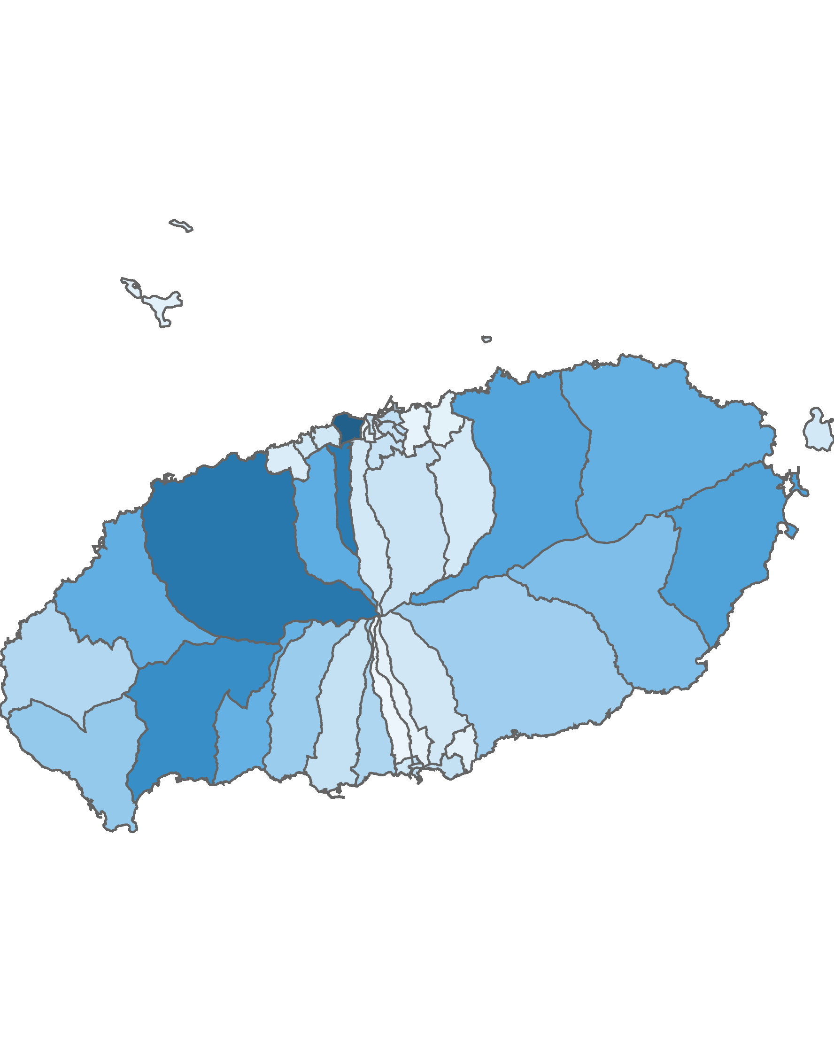
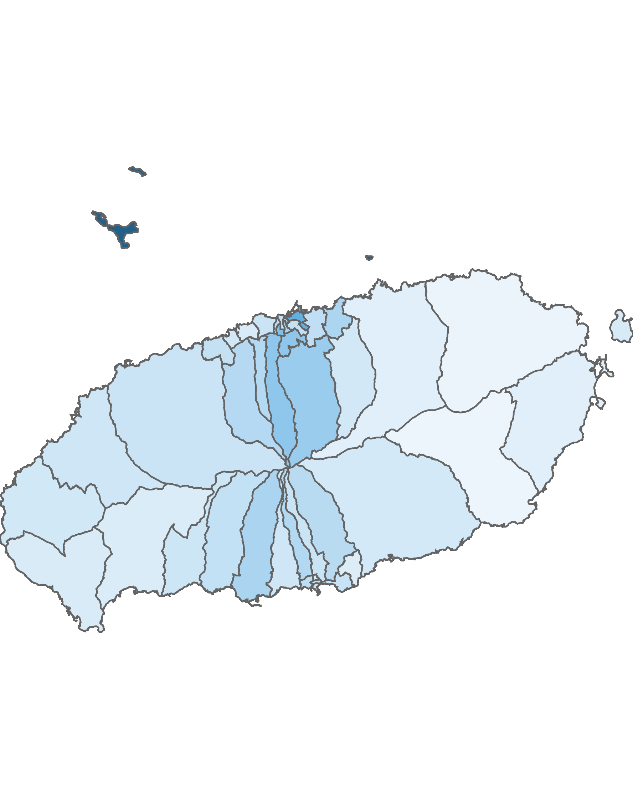
04. 행정동 단위 방문객 분석
2.1 남성 방문객 분석
방문객 수 : 상위 10위
(단위:명)
남성 비율 : 상위 10위
(단위:명)
순위 | 시군명 | 행정동명 | 남성 |  | 여성 |  | 총 인구
 |  |  | 인구(명) | 비율(%) | 인구(명) | 비율(%)
1 | 제주시 | 용담2동 | 552,782 | 45.1 | 671,807 | 54.9 | 1,224,589
2 | 제주시 | 애월읍 | 467,300 | 45.1 | 569,388 | 54.9 | 1,036,688
3 | 제주시 | 연동 | 452,374 | 47.6 | 497,878 | 52.4 | 950,252
4 | 서귀포시 | 안덕면 | 386,695 | 43.4 | 504,067 | 56.6 | 890,762
5 | 서귀포시 | 성산읍 | 318,381 | 42.7 | 426,652 | 57.3 | 745,033
6 | 제주시 | 조천읍 | 312,119 | 42.7 | 418,239 | 57.3 | 730,358
7 | 제주시 | 노형동 | 281,893 | 47.5 | 311,852 | 52.5 | 593,745
8 | 제주시 | 한림읍 | 275,347 | 44.7 | 340,562 | 55.3 | 615,909
9 | 제주시 | 구좌읍 | 271,534 | 41.6 | 380,421 | 58.4 | 651,955
10 | 서귀포시 | 예래동 | 269,906 | 44.8 | 333,077 | 55.2 | 602,983
순위 | 시군명 | 행정동명 | 남성 |  | 여성 |  | 총 인구
 |  |  | 인구(명) | 비율(%) | 인구(명) | 비율(%)
1 | 제주시 | 추자면 | 36,794 | 69.1 | 16,466 | 30.9 | 53,260
2 | 제주시 | 건입동 | 109,450 | 54.8 | 90,107 | 45.2 | 199,557
3 | 제주시 | 삼도1동 | 29,273 | 52.2 | 26,838 | 47.8 | 56,111
4 | 제주시 | 이도2동 | 93,964 | 51 | 90,454 | 49 | 184,418
5 | 제주시 | 오라동 | 70,158 | 51 | 67,403 | 49 | 137,561
6 | 제주시 | 아라동 | 90,091 | 50 | 89,948 | 50 | 180,039
7 | 제주시 | 이도1동 | 39,752 | 48.8 | 41,642 | 51.2 | 81,394
8 | 서귀포시 | 대천동 | 99,366 | 48.6 | 105,089 | 51.4 | 204,455
9 | 제주시 | 삼양동 | 32,471 | 48.5 | 34,540 | 51.5 | 67,011
10 | 서귀포시 | 서홍동 | 16,601 | 47.7 | 18,229 | 52.3 | 34,830
남성 방문객 수
남성 비율
높음
낮음
높음
낮음
※ 행정동 방문객 (등간격 분류)
※ 행정동 비율 (등간격 분류)

Slide 42
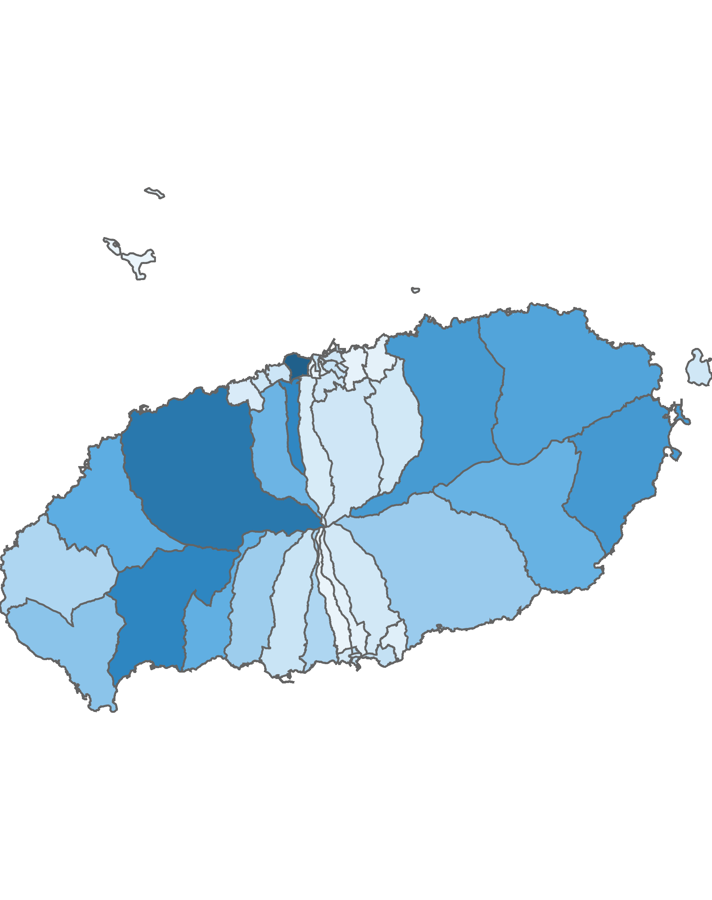
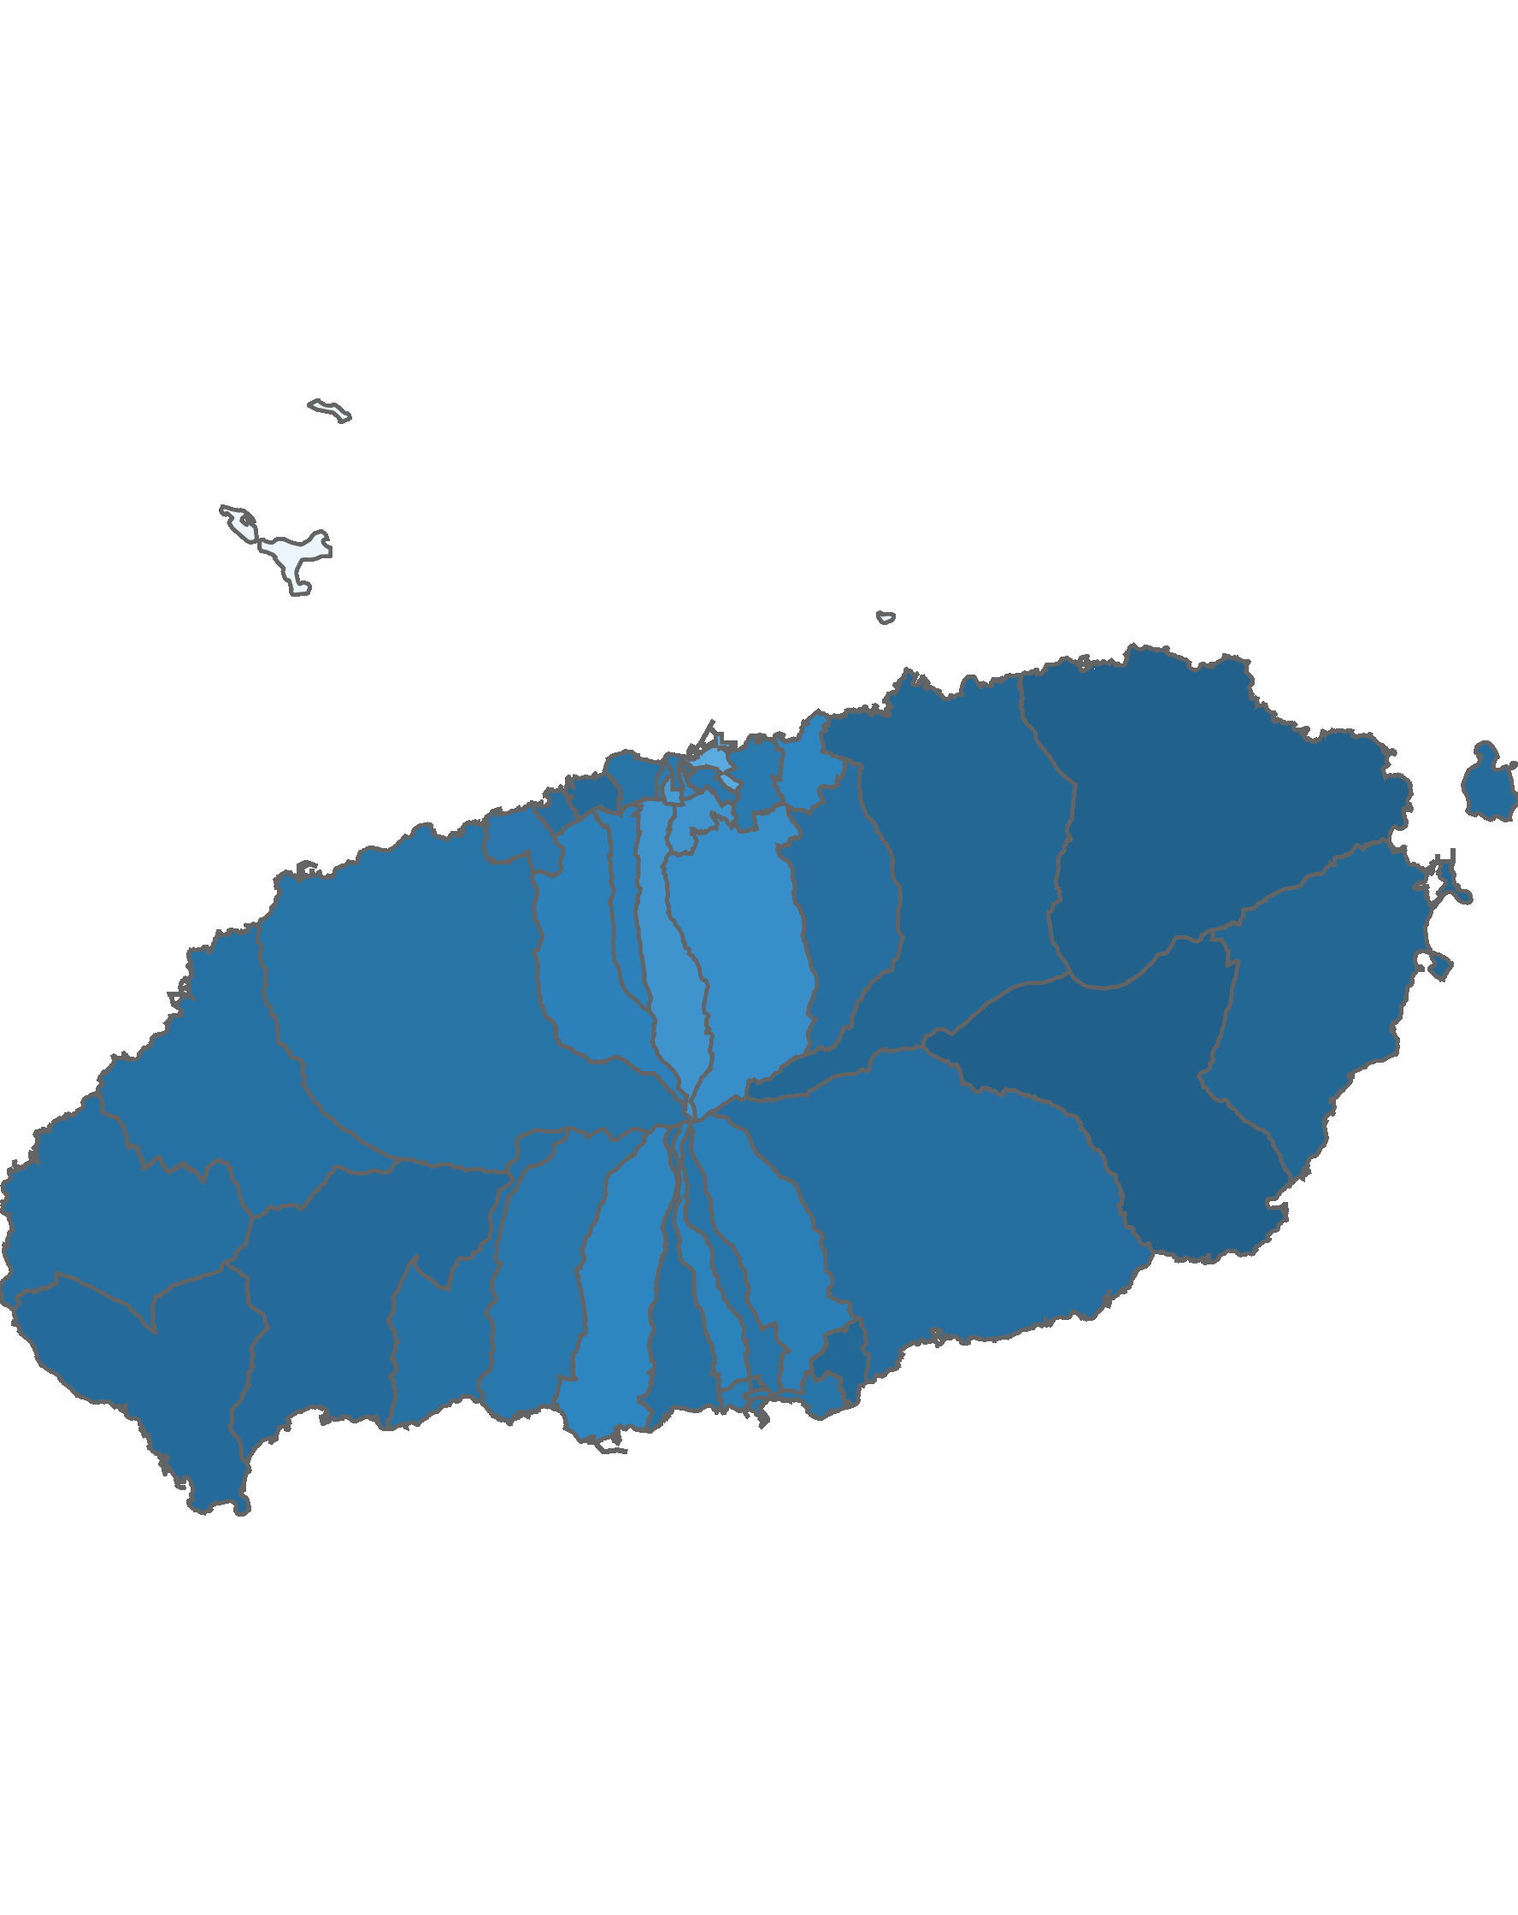
04. 행정동 단위 방문객 분석
2.2 여성 방문객 분석
방문객 수 : 상위 10위
(단위:명)
여성 비율 : 상위 10위
(단위:명)
순위 | 시군명 | 행정동명 | 남성 |  | 여성 |  | 총 인구
 |  |  | 인구(명) | 비율(%) | 인구(명) | 비율(%)
1 | 제주시 | 용담2동 | 552,782 | 45.1 | 671,807 | 54.9 | 1,224,589
2 | 제주시 | 애월읍 | 467,300 | 45.1 | 569,388 | 54.9 | 1,036,688
3 | 서귀포시 | 안덕면 | 386,695 | 43.4 | 504,067 | 56.6 | 890,762
4 | 제주시 | 연동 | 452,374 | 47.6 | 497,878 | 52.4 | 950,252
5 | 서귀포시 | 성산읍 | 318,381 | 42.7 | 426,652 | 57.3 | 745,033
6 | 제주시 | 조천읍 | 312,119 | 42.7 | 418,239 | 57.3 | 730,358
7 | 제주시 | 구좌읍 | 271,534 | 41.6 | 380,421 | 58.4 | 651,955
8 | 제주시 | 한림읍 | 275,347 | 44.7 | 340,562 | 55.3 | 615,909
9 | 서귀포시 | 예래동 | 269,906 | 44.8 | 333,077 | 55.2 | 602,983
10 | 서귀포시 | 표선면 | 227,880 | 41.5 | 321,511 | 58.5 | 549,391
순위 | 시군명 | 행정동명 | 남성 |  | 여성 |  | 총 인구
 |  |  | 인구(명) | 비율(%) | 인구(명) | 비율(%)
1 | 서귀포시 | 표선면 | 227,880 | 41.5 | 321,511 | 58.5 | 549,391
2 | 제주시 | 구좌읍 | 271,534 | 41.6 | 380,421 | 58.4 | 651,955
3 | 서귀포시 | 성산읍 | 318,381 | 42.7 | 426,652 | 57.3 | 745,033
4 | 제주시 | 조천읍 | 312,119 | 42.7 | 418,239 | 57.3 | 730,358
5 | 서귀포시 | 효돈동 | 34,742 | 43.1 | 45,783 | 56.9 | 80,525
6 | 서귀포시 | 안덕면 | 386,695 | 43.4 | 504,067 | 56.6 | 890,762
7 | 제주시 | 도두동 | 75,076 | 43.5 | 97,409 | 56.5 | 172,485
8 | 서귀포시 | 대정읍 | 192,455 | 43.6 | 248,679 | 56.4 | 441,134
9 | 제주시 | 우도면 | 68,658 | 43.7 | 88,484 | 56.3 | 157,142
10 | 서귀포시 | 중앙동 | 106,058 | 43.8 | 136,004 | 56.2 | 242,062
여성 방문객 수
여성 비율
높음
낮음
높음
낮음
※ 행정동 방문객 (등간격 분류)
※ 행정동 비율 (등간격 분류)

Slide 43
04. 행정동 단위 방문객 분석
2.3 전년 대비 남/녀 방문객 증가율
남성 증가율 : 상위 15위
(단위:명)
여성 증가율 : 상위 15위
(단위:명)
순위 | 시군명 | 행정동명 | 2021년 04월 | 2022년 04월 | 인구차이 | 증감률
1 | 서귀포시 | 중앙동 | 33,199 | 106,058 | 72,859 | 219.46
2 | 제주시 | 삼도1동 | 15,141 | 29,273 | 14,132 | 93.34
3 | 제주시 | 용담1동 | 13,207 | 21,246 | 8,039 | 60.87
4 | 서귀포시 | 서홍동 | 10,347 | 16,601 | 6,254 | 60.44
5 | 제주시 | 도두동 | 52,585 | 75,076 | 22,491 | 42.77
6 | 제주시 | 추자면 | 26,710 | 36,794 | 10,084 | 37.75
7 | 제주시 | 오라동 | 51,530 | 70,158 | 18,628 | 36.15
8 | 제주시 | 이호동 | 55,039 | 74,813 | 19,774 | 35.93
9 | 제주시 | 연동 | 351,953 | 452,374 | 100,421 | 28.53
10 | 제주시 | 노형동 | 223,782 | 281,893 | 58,111 | 25.97
11 | 제주시 | 이도1동 | 32,358 | 39,752 | 7,394 | 22.85
12 | 서귀포시 | 남원읍 | 143,378 | 173,887 | 30,509 | 21.28
13 | 서귀포시 | 중문동 | 152,834 | 181,733 | 28,899 | 18.91
14 | 제주시 | 일도1동 | 39,174 | 46,390 | 7,216 | 18.42
15 | 서귀포시 | 대정읍 | 162,718 | 192,455 | 29,737 | 18.28
순위 | 시군명 | 행정동명 | 2021년 04월 | 2022년 04월 | 인구차이 | 증감률
1 | 서귀포시 | 중앙동 | 34,643 | 136,004 | 101,361 | 292.59
2 | 제주시 | 삼도1동 | 11,784 | 26,838 | 15,054 | 127.75
3 | 제주시 | 추자면 | 8,608 | 16,466 | 7,858 | 91.29
4 | 제주시 | 용담1동 | 13,351 | 24,583 | 11,232 | 84.13
5 | 서귀포시 | 서홍동 | 10,937 | 18,229 | 7,292 | 66.67
6 | 제주시 | 오라동 | 44,920 | 67,403 | 22,483 | 50.05
7 | 제주시 | 연동 | 343,489 | 497,878 | 154,389 | 44.95
8 | 제주시 | 도두동 | 67,457 | 97,409 | 29,952 | 44.4
9 | 제주시 | 이호동 | 67,012 | 94,587 | 27,575 | 41.15
10 | 제주시 | 노형동 | 221,264 | 311,852 | 90,588 | 40.94
11 | 제주시 | 일도1동 | 40,647 | 56,826 | 16,179 | 39.8
12 | 제주시 | 아라동 | 70,468 | 89,948 | 19,480 | 27.64
13 | 제주시 | 우도면 | 70,473 | 88,484 | 18,011 | 25.56
14 | 제주시 | 건입동 | 72,084 | 90,107 | 18,023 | 25
15 | 제주시 | 이도1동 | 33,523 | 41,642 | 8,119 | 24.22

Slide 44
04. 행정동 단위 방문객 분석
2.4 전년 대비 남/녀 방문객 감소율
남성 감소율 : 상위 15위
(단위:명)
여성 감소율 : 상위 15위
(단위:명)
순위 | 시군명 | 행정동명 | 2021년 04월 | 2022년 04월 | 인구차이 | 증감률
1 | 제주시 | 삼도2동 | 106,545 | 84,512 | -22,033 | -20.68
2 | 제주시 | 용담2동 | 665,016 | 552,782 | -112,234 | -16.88
3 | 제주시 | 화북동 | 28,637 | 24,049 | -4,588 | -16.02
4 | 제주시 | 일도2동 | 114,000 | 96,310 | -17,690 | -15.52
5 | 서귀포시 | 대륜동 | 165,602 | 145,117 | -20,485 | -12.37
6 | 서귀포시 | 송산동 | 106,970 | 99,716 | -7,254 | -6.78
7 | 서귀포시 | 효돈동 | 36,348 | 34,742 | -1,606 | -4.42
8 | 서귀포시 | 천지동 | 72,663 | 71,398 | -1,265 | -1.74
9 | 서귀포시 | 정방동 | 73,842 | 73,230 | -612 | -0.83
10 | 제주시 | 외도동 | 54,449 | 54,011 | -438 | -0.8
11 | 제주시 | 한림읍 | 274,521 | 275,347 | 826 | 0.3
12 | 서귀포시 | 동홍동 | 30,678 | 31,400 | 722 | 2.35
13 | 제주시 | 이도2동 | 91,669 | 93,964 | 2,295 | 2.5
14 | 제주시 | 구좌읍 | 263,953 | 271,534 | 7,581 | 2.87
15 | 제주시 | 조천읍 | 299,780 | 312,119 | 12,339 | 4.12
순위 | 시군명 | 행정동명 | 2021년 04월 | 2022년 04월 | 인구차이 | 증감률
1 | 제주시 | 삼도2동 | 120,368 | 99,435 | -20,933 | -17.39
2 | 제주시 | 용담2동 | 771,352 | 671,807 | -99,545 | -12.91
3 | 서귀포시 | 대륜동 | 199,947 | 179,922 | -20,025 | -10.02
4 | 서귀포시 | 송산동 | 123,850 | 119,740 | -4,110 | -3.32
5 | 서귀포시 | 효돈동 | 46,709 | 45,783 | -926 | -1.98
6 | 제주시 | 일도2동 | 115,935 | 113,816 | -2,119 | -1.83
7 | 제주시 | 외도동 | 64,745 | 63,854 | -891 | -1.38
8 | 제주시 | 한림읍 | 341,538 | 340,562 | -976 | -0.29
9 | 서귀포시 | 정방동 | 84,415 | 85,892 | 1,477 | 1.75
10 | 제주시 | 화북동 | 27,090 | 27,988 | 898 | 3.31
11 | 제주시 | 애월읍 | 550,082 | 569,388 | 19,306 | 3.51
12 | 서귀포시 | 천지동 | 78,424 | 81,844 | 3,420 | 4.36
13 | 제주시 | 구좌읍 | 359,564 | 380,421 | 20,857 | 5.8
14 | 제주시 | 봉개동 | 77,387 | 83,433 | 6,046 | 7.81
15 | 서귀포시 | 동홍동 | 35,108 | 38,141 | 3,033 | 8.64

Slide 45
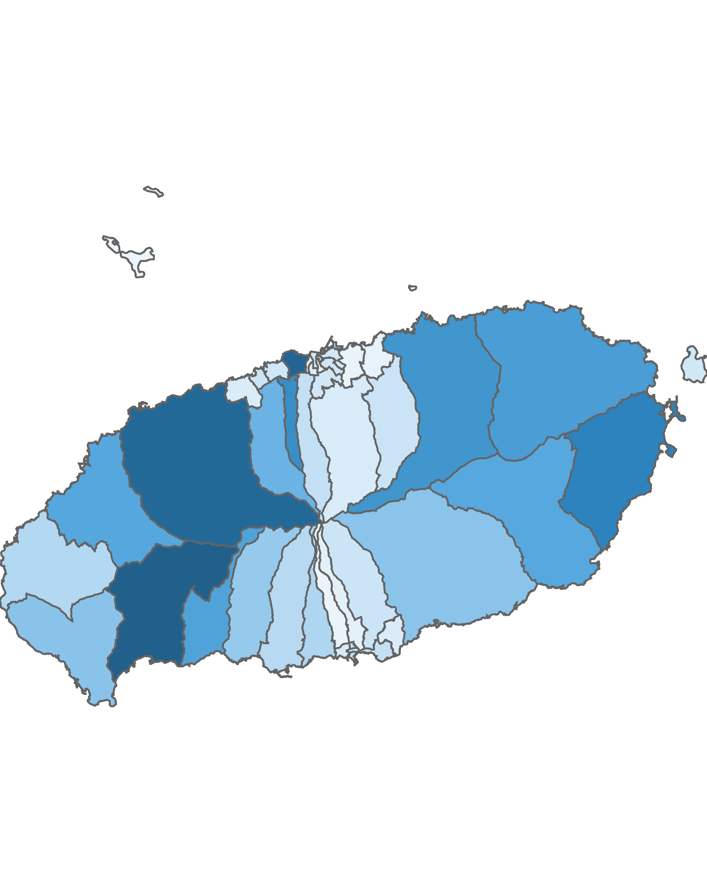
04. 행정동 단위 방문객 분석
3.1 청소년층 방문객 분석
10대 이하 방문객 수 : 상위 5위
(단위:명)
순위 | 시군명 | 행정동명 | 10대 이하 |  | 전체 방문객
 |  |  | 인구(명) | 비율(%)
1 | 서귀포시 | 안덕면 | 94,546 | 10.61 | 890,762
2 | 제주시 | 용담2동 | 91,679 | 7.49 | 1,224,589
3 | 제주시 | 애월읍 | 89,124 | 8.6 | 1,036,688
4 | 서귀포시 | 성산읍 | 73,047 | 9.8 | 745,033
5 | 제주시 | 연동 | 66,015 | 6.95 | 950,252
높음
낮음
※ 행정동 방문객 (등간격 분류)
10대 이하 청소년층 점유율 : 상위 5위
(단위:명)
순위 | 시군명 | 행정동명 | 10대 이하 청소년층 |  | 20대 ~ 30대 젊은층 |  | 40대 ~ 60대 중·장년층 |  | 70대 이상 노년층 |  | 전체 방문객
 |  |  | 인구(명) | 비율(%) | 인구(명) | 비율(%) | 인구(명) | 비율(%) | 인구(명) | 비율(%)
1 | 제주시 | 삼도1동 | 8,186 | 14.59 | 21,689 | 38.65 | 24,310 | 43.32 | 1,926 | 3.43 | 56,111
2 | 제주시 | 오라동 | 17,149 | 12.47 | 39,736 | 28.89 | 74,283 | 54 | 6,393 | 4.65 | 137,561
3 | 제주시 | 용담1동 | 4,892 | 10.67 | 18,710 | 40.83 | 20,186 | 44.05 | 2,041 | 4.45 | 45,829
4 | 서귀포시 | 안덕면 | 94,546 | 10.61 | 331,146 | 37.18 | 429,612 | 48.23 | 35,458 | 3.98 | 890,762
5 | 서귀포시 | 대천동 | 21,575 | 10.55 | 75,321 | 36.84 | 98,321 | 48.09 | 9,238 | 4.52 | 204,455

Slide 46
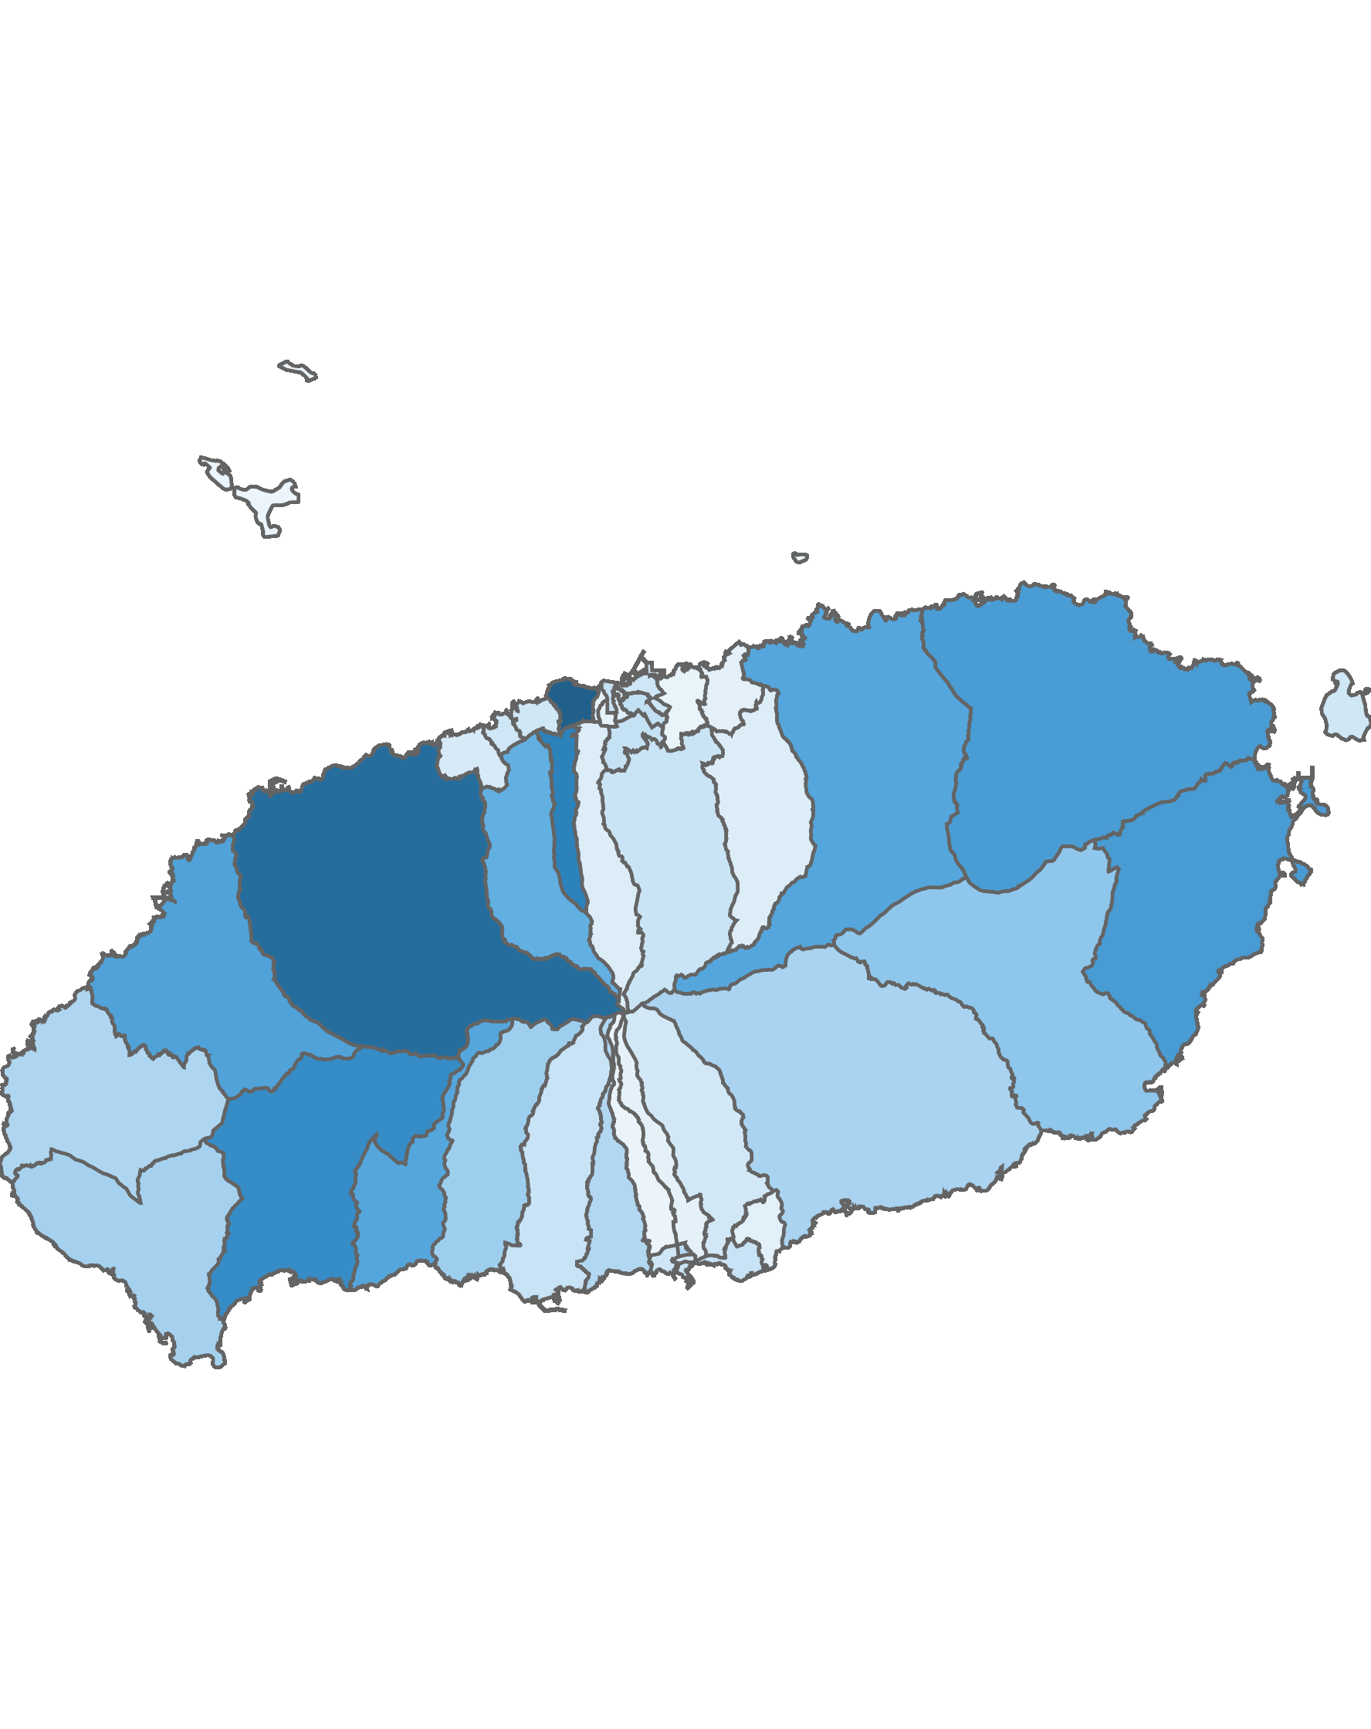
04. 행정동 단위 방문객 분석
3.2 젊은 층 방문객 분석
20대 ~ 30대 방문객 수: 상위 5위
(단위:명)
순위 | 시군명 | 행정동명 | 20대 ~ 30대 |  | 전체 방문객
 |  |  | 인구(명) | 비율(%)
1 | 제주시 | 용담2동 | 464,123 | 37.9 | 1,224,589
2 | 제주시 | 애월읍 | 426,463 | 41.14 | 1,036,688
3 | 제주시 | 연동 | 361,752 | 38.07 | 950,252
4 | 서귀포시 | 안덕면 | 331,146 | 37.18 | 890,762
5 | 서귀포시 | 성산읍 | 287,949 | 38.65 | 745,033
높음
낮음
※ 행정동 방문객 (등간격 분류)
20대 ~ 30대 젊은층 점유율 : 상위 5위
(단위:명)
순위 | 시군명 | 행정동명 | 10대 이하 청소년층 |  | 20대 ~ 30대 젊은층 |  | 40대 ~ 60대 중·장년층 |  | 70대 이상 노년층 |  | 전체 방문객
 |  |  | 인구(명) | 비율(%) | 인구(명) | 비율(%) | 인구(명) | 비율(%) | 인구(명) | 비율(%)
1 | 서귀포시 | 중앙동 | 18,288 | 7.56 | 110,408 | 45.61 | 106,275 | 43.9 | 7,091 | 2.93 | 242,062
2 | 제주시 | 이도2동 | 12,070 | 6.54 | 82,120 | 44.53 | 83,769 | 45.42 | 6,459 | 3.5 | 184,418
3 | 제주시 | 삼도2동 | 10,942 | 5.95 | 80,436 | 43.73 | 86,419 | 46.98 | 6,150 | 3.34 | 183,947
4 | 제주시 | 한림읍 | 51,508 | 8.36 | 268,430 | 43.58 | 275,165 | 44.68 | 20,806 | 3.38 | 615,909
5 | 제주시 | 구좌읍 | 57,295 | 8.79 | 283,190 | 43.44 | 290,690 | 44.59 | 20,780 | 3.19 | 651,955

Slide 47
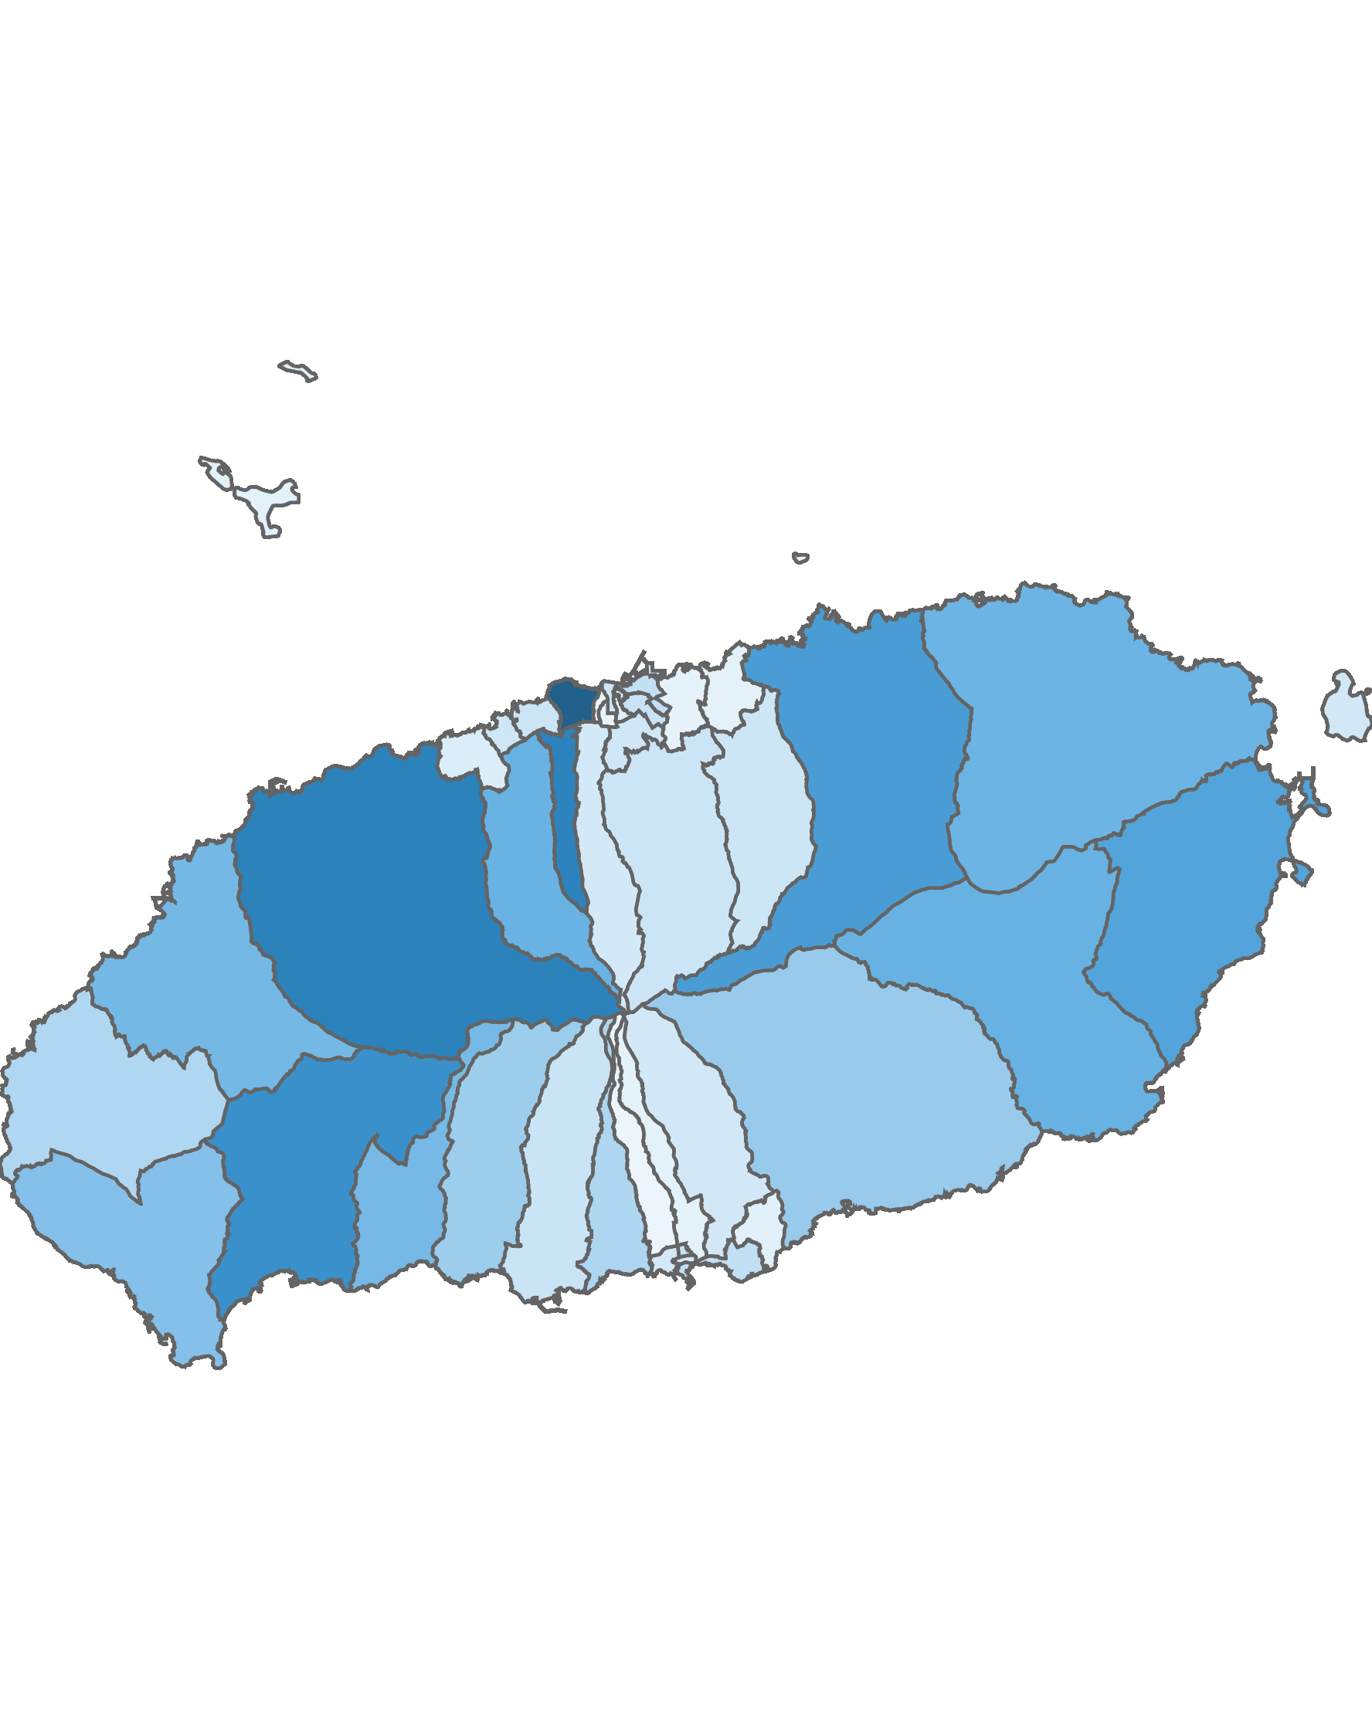
04. 행정동 단위 방문객 분석
3.3 중·장년층 방문객 분석
40대 ~ 60대 중·장년층 방문객 수 : 상위 5위
(단위:명)
순위 | 시군명 | 행정동명 | 40대 ~ 60대 |  | 전체 방문객
 |  |  | 인구(명) | 비율(%)
1 | 제주시 | 용담2동 | 624,679 | 51.01 | 1,224,589
2 | 제주시 | 애월읍 | 488,248 | 47.1 | 1,036,688
3 | 제주시 | 연동 | 483,929 | 50.93 | 950,252
4 | 서귀포시 | 안덕면 | 429,612 | 48.23 | 890,762
5 | 제주시 | 조천읍 | 380,454 | 52.09 | 730,358
높음
낮음
※ 행정동 방문객 (등간격 분류)
40대 ~ 60대 중·장년층 점유율 : 상위 5위
(단위:명)
순위 | 시군명 | 행정동명 | 10대 이하 청소년층 |  | 20대 ~ 30대 젊은층 |  | 40대 ~ 60대 중·장년층 |  | 70대 이상 노년층 |  | 전체 방문객
 |  |  | 인구(명) | 비율(%) | 인구(명) | 비율(%) | 인구(명) | 비율(%) | 인구(명) | 비율(%)
1 | 제주시 | 추자면 | 2,423 | 4.55 | 13,031 | 24.47 | 34,979 | 65.68 | 2,827 | 5.31 | 53,260
2 | 제주시 | 봉개동 | 14,433 | 9.66 | 38,216 | 25.57 | 88,705 | 59.35 | 8,103 | 5.42 | 149,457
3 | 제주시 | 건입동 | 11,646 | 5.84 | 64,713 | 32.43 | 114,540 | 57.4 | 8,658 | 4.34 | 199,557
4 | 서귀포시 | 대정읍 | 35,483 | 8.04 | 136,905 | 31.03 | 246,744 | 55.93 | 22,002 | 4.99 | 441,134
5 | 제주시 | 화북동 | 2,993 | 5.75 | 16,654 | 32 | 28,671 | 55.1 | 3,719 | 7.15 | 52,037

Slide 48
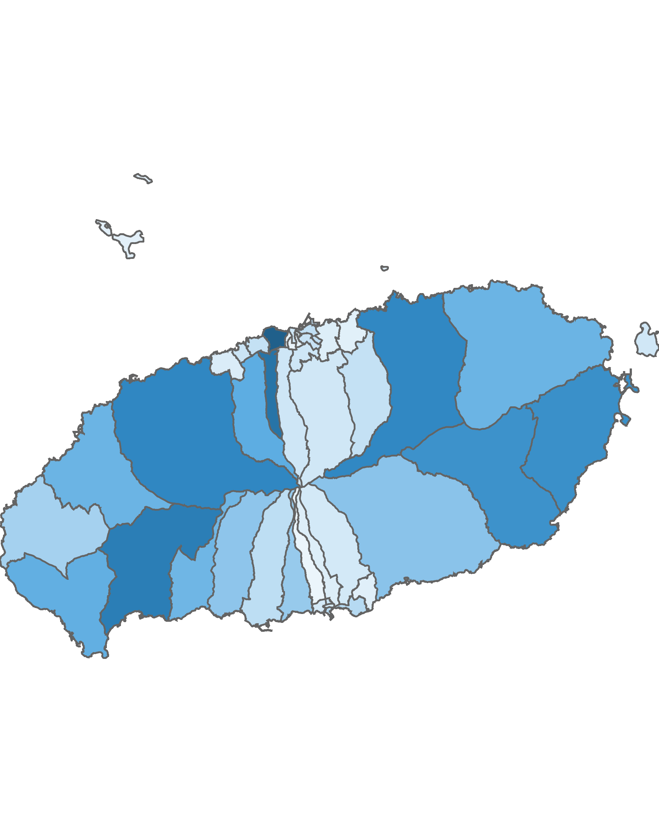
04. 행정동 단위 방문객 분석
3.4 노년층 방문객 분석
70대 이상 노년층 방문객 수 : 상위 5위
(단위:명)
순위 | 시군명 | 행정동명 | 70대 이상 |  | 전체 방문객
 |  |  | 인구(명) | 비율(%)
1 | 제주시 | 용담2동 | 44,108 | 3.6 | 1,224,589
2 | 제주시 | 연동 | 38,556 | 4.06 | 950,252
3 | 서귀포시 | 안덕면 | 35,458 | 3.98 | 890,762
4 | 제주시 | 애월읍 | 32,853 | 3.17 | 1,036,688
5 | 제주시 | 조천읍 | 32,541 | 4.46 | 730,358
높음
낮음
※ 행정동 방문객 (등간격 분류)
70대 이상 노년층 점유율 : 상위 5위
(단위:명)
순위 | 시군명 | 행정동명 | 10대 이하 청소년층 |  | 20대 ~ 30대 젊은층 |  | 40대 ~ 60대 중·장년층 |  | 70대 이상 노년층 |  | 전체 방문객
 |  |  | 인구(명) | 비율(%) | 인구(명) | 비율(%) | 인구(명) | 비율(%) | 인구(명) | 비율(%)
1 | 제주시 | 화북동 | 2,993 | 5.75 | 16,654 | 32 | 28,671 | 55.1 | 3,719 | 7.15 | 52,037
2 | 서귀포시 | 동홍동 | 5,769 | 8.3 | 24,214 | 34.82 | 35,758 | 51.42 | 3,800 | 5.46 | 69,541
3 | 서귀포시 | 표선면 | 51,187 | 9.32 | 167,725 | 30.53 | 300,552 | 54.71 | 29,927 | 5.45 | 549,391
4 | 제주시 | 봉개동 | 14,433 | 9.66 | 38,216 | 25.57 | 88,705 | 59.35 | 8,103 | 5.42 | 149,457
5 | 제주시 | 추자면 | 2,423 | 4.55 | 13,031 | 24.47 | 34,979 | 65.68 | 2,827 | 5.31 | 53,260

Slide 49
Chapter. 05
블록 단위 방문객 분석

Slide 50
05. 블록 단위 방문객 분석
1.1 총 방문객 : 상위 15위
2022년 04월 기준
(단위:명)
순위 | 시군구명 | 블록명 | 2022년 04월
 |  |  | 인구(명) | 비율(%)
1 | 제주시 | 용담2 | 1,224,589 | 6
2 | 제주시 | 애월중산간(저) | 1,045,937 | 5.1
3 | 제주시 | 애월해안 | 959,524 | 4.7
4 | 제주시 | 연동 | 954,317 | 4.7
5 | 제주시 | 조천해안 | 883,804 | 4.3
6 | 제주시 | 노형 | 710,827 | 3.5
7 | 서귀포시 | 예래해안 | 664,471 | 3.2
8 | 서귀포시 | 성산해안 | 605,065 | 2.9
9 | 서귀포시 | 중문해안 | 591,570 | 2.9
10 | 서귀포시 | 서광 | 525,911 | 2.6
11 | 서귀포시 | 표선중산간 | 482,555 | 2.4
12 | 제주시 | 구좌중산간 | 475,646 | 2.3
13 | 제주시 | 한림해안 | 475,522 | 2.3
14 | 서귀포시 | 안덕해안 | 474,431 | 2.3
15 | 제주시 | 교래 | 459,896 | 2.2
기타 |  |  | 9,981,279 | 48.7
합계 |  |  | 20,515,344 | 100
2022년 04월 기준 : 블록 단위 방문객 수
높음
낮음
※ 블록 방문객 (등간격 분류)

Slide 51
05. 블록 단위 방문객 분석
1.2 전년 대비 총 방문객 증감률
증가율 : 상위 15위
(단위:명)
감소율 : 상위 15위
(단위:명)
순위 | 시군명 | 블록명 | 2021년 04월 | 2022년 04월 | 인구차이 | 증감률
1 | 서귀포시 | 중앙 | 67,842 | 242,062 | 174,220 | 256.8
2 | 제주시 | 연동중산간 | 7,432 | 21,374 | 13,942 | 187.6
3 | 제주시 | 삼도1 | 26,925 | 56,111 | 29,186 | 108.4
4 | 제주시 | 용담1 | 26,558 | 45,829 | 19,271 | 72.6
5 | 서귀포시 | 중문해안 | 346,490 | 591,570 | 245,080 | 70.7
6 | 제주시 | 노형중산간 | 141,943 | 237,750 | 95,807 | 67.5
7 | 제주시 | 추자 | 35,318 | 53,260 | 17,942 | 50.8
8 | 제주시 | 도두 | 120,042 | 172,485 | 52,443 | 43.7
9 | 제주시 | 오라 | 151,592 | 217,261 | 65,669 | 43.3
10 | 제주시 | 이호 | 122,051 | 169,400 | 47,349 | 38.8
11 | 제주시 | 봉개 | 47,973 | 66,468 | 18,495 | 38.5
12 | 제주시 | 교래 | 337,328 | 459,896 | 122,568 | 36.3
13 | 서귀포시 | 표선중산간 | 356,411 | 482,555 | 126,144 | 35.4
14 | 제주시 | 한경중산간 | 162,940 | 219,849 | 56,909 | 34.9
15 | 제주시 | 구좌중산간 | 359,379 | 475,646 | 116,267 | 32.3
순위 | 시군명 | 블록명 | 2021년 04월 | 2022년 04월 | 인구차이 | 증감률
1 | 서귀포시 | 예래산간 | 12,682 | 3,358 | -9,324 | -73.5
2 | 제주시 | 조천산간 | 24,897 | 10,393 | -14,504 | -58.3
3 | 제주시 | 노형산간 | 5,259 | 2,512 | -2,747 | -52.2
4 | 서귀포시 | 영어교육도시 | 134,654 | 78,722 | -55,932 | -41.5
5 | 제주시 | 오라산간 | 6,031 | 3,652 | -2,379 | -39.5
6 | 서귀포시 | 남원산간(고) | 33,019 | 20,228 | -12,791 | -38.7
7 | 서귀포시 | 성산중산간 | 352,809 | 228,525 | -124,284 | -35.2
8 | 제주시 | 사려니(조천) | 59,318 | 43,607 | -15,711 | -26.5
9 | 제주시 | 봉개산간 | 2,417 | 1,834 | -583 | -24.1
10 | 서귀포시 | 대륜산간 | 7,091 | 5,406 | -1,685 | -23.8
11 | 제주시 | 애월산간(고) | 8,049 | 6,234 | -1,815 | -22.5
12 | 서귀포시 | 대천산간 | 5,071 | 4,011 | -1,060 | -20.9
13 | 서귀포시 | 안덕중산간 | 405,278 | 323,782 | -81,496 | -20.1
14 | 제주시 | 삼도2 | 226,913 | 183,947 | -42,966 | -18.9
15 | 제주시 | 애월중산간(저) | 1,263,163 | 1,045,937 | -217,226 | -17.2

Slide 52
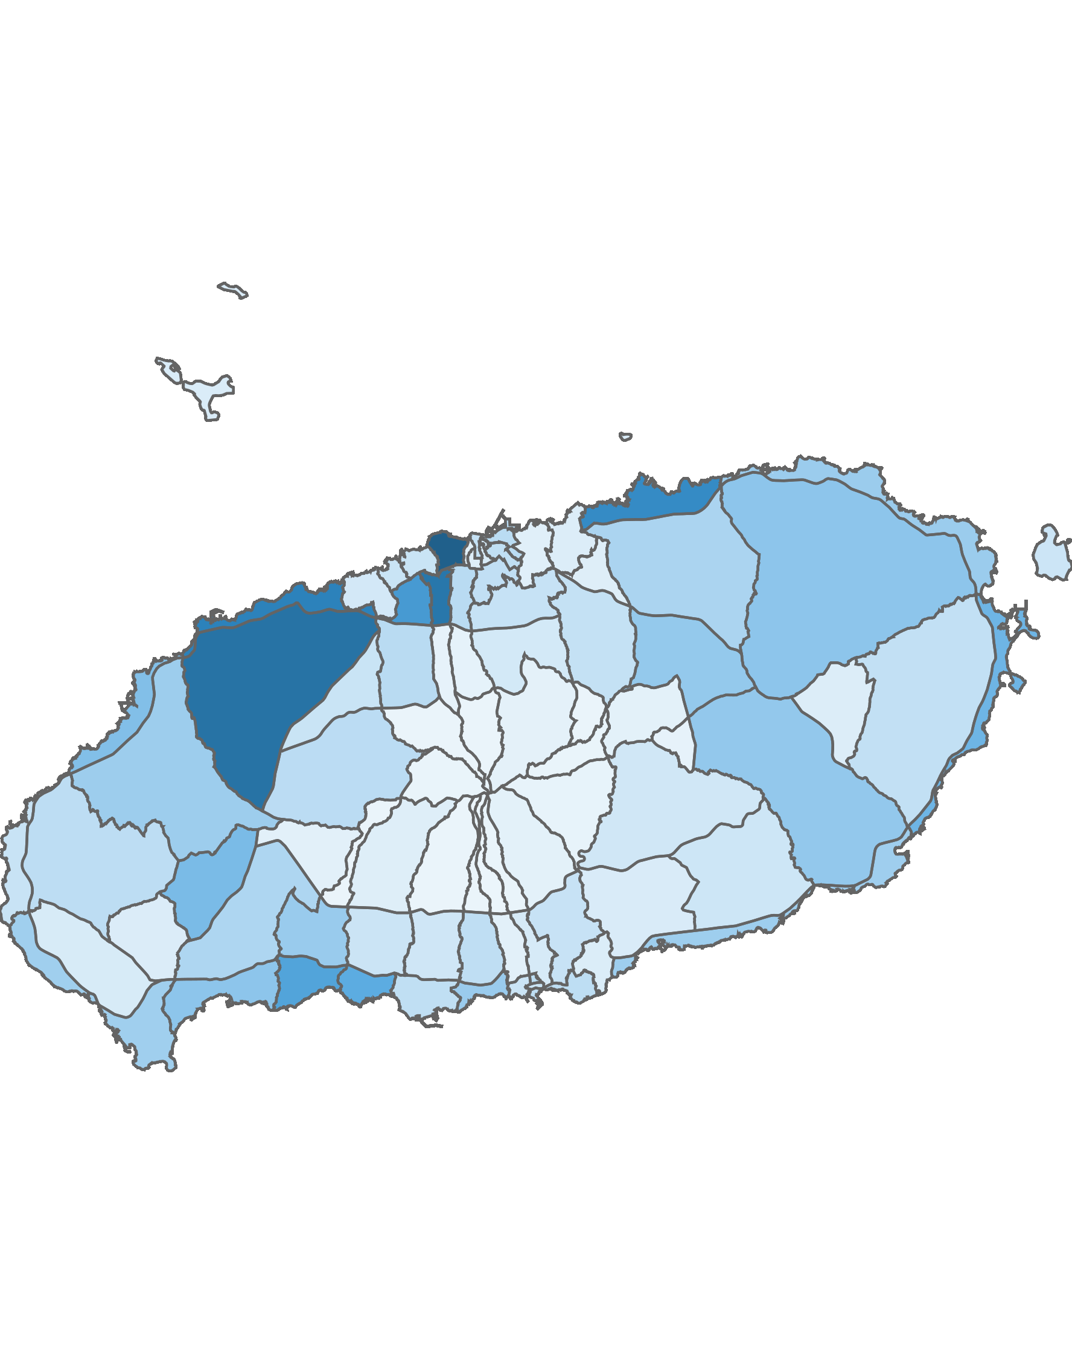
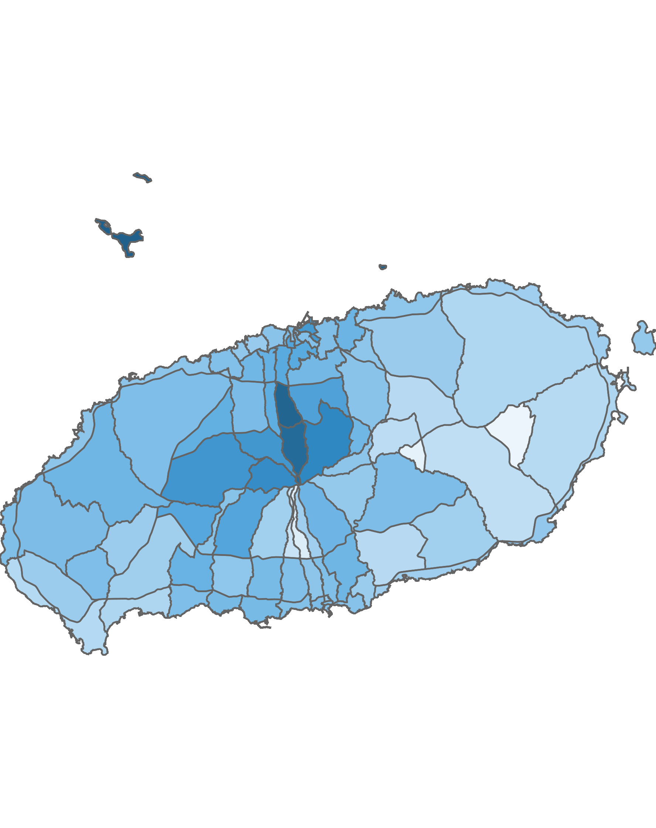
05. 블록 단위 방문객 분석
2.1 남성 방문객 분석
방문객 수 : 상위 10위
(단위:명)
남성 비율 : 상위 10위
(단위:명)
순위 | 시군명 | 블록명 | 남성 |  | 여성 |  | 총 인구
 |  |  | 인구(명) | 비율(%) | 인구(명) | 비율(%)
1 | 제주시 | 용담2 | 552,782 | 45.1 | 671,807 | 54.9 | 1,224,589
2 | 제주시 | 애월중산간(저) | 484,438 | 46.3 | 561,499 | 53.7 | 1,045,937
3 | 제주시 | 연동 | 468,816 | 49.1 | 485,501 | 50.9 | 954,317
4 | 제주시 | 애월해안 | 428,551 | 44.7 | 530,973 | 55.3 | 959,524
5 | 제주시 | 조천해안 | 392,716 | 44.4 | 491,088 | 55.6 | 883,804
6 | 제주시 | 노형 | 339,862 | 47.8 | 370,965 | 52.2 | 710,827
7 | 서귀포 | 예래해안 | 307,825 | 46.3 | 356,646 | 53.7 | 664,471
8 | 서귀포 | 중문해안 | 278,340 | 47.1 | 313,230 | 52.9 | 591,570
9 | 서귀포 | 성산해안 | 245,647 | 40.6 | 359,418 | 59.4 | 605,065
10 | 서귀포 | 서광 | 225,929 | 43 | 299,982 | 57 | 525,911
순위 | 시군명 | 블록명 | 남성 |  | 여성 |  | 총 인구
 |  |  | 인구(명) | 비율(%) | 인구(명) | 비율(%)
1 | 제주시 | 추자 | 36,794 | 69.1 | 16,466 | 30.9 | 53,260
2 | 제주시 | 오라중산간 | 12,040 | 68 | 5,669 | 32 | 17,709
3 | 제주시 | 오라산간 | 2,424 | 66.4 | 1,228 | 33.6 | 3,652
4 | 제주시 | 아라산간 | 15,651 | 59.1 | 10,828 | 40.9 | 26,479
5 | 제주시 | 애월산간(고) | 3,622 | 58.1 | 2,612 | 41.9 | 6,234
6 | 제주시 | 애월산간(저) | 107,391 | 55.6 | 85,585 | 44.4 | 192,976
7 | 제주시 | 노형산간 | 1,394 | 55.5 | 1,118 | 44.5 | 2,512
8 | 제주시 | 건입 | 109,451 | 54.8 | 90,107 | 45.2 | 199,558
9 | 제주시 | 제주대 | 52,588 | 53 | 46,700 | 47 | 99,288
10 | 제주시 | 삼도1 | 29,273 | 52.2 | 26,838 | 47.8 | 56,111
남성 방문객 수
남성 비율
높음
낮음
높음
낮음
52
※ 블록 방문객 (등간격 분류)
※ 블록 비율 (등간격 분류)

Slide 53
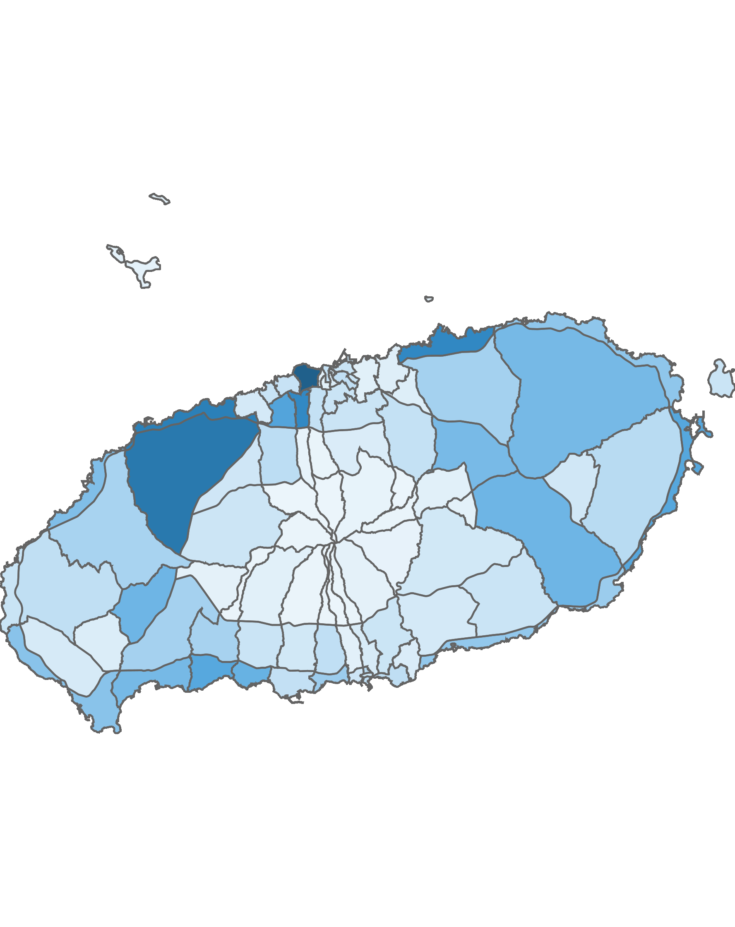
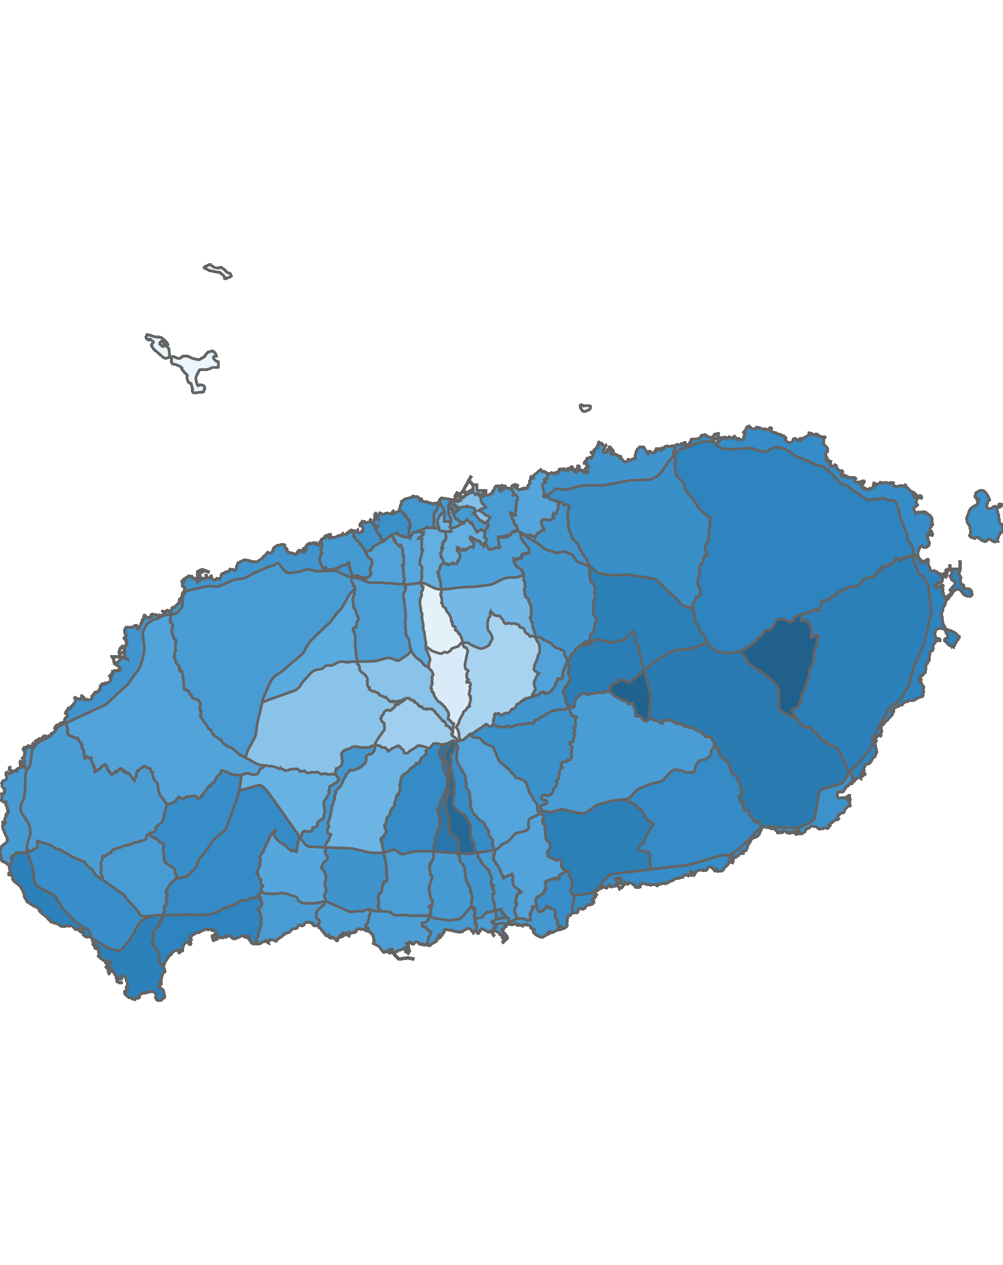
05. 블록 단위 방문객 분석
2.2 여성 방문객 분석
방문객 수 : 상위 10위
(단위:명)
여성 비율 : 상위 10위
(단위:명)
순위 | 시군명 | 블록명 | 남성 |  | 여성 |  | 총 인구
 |  |  | 인구(명) | 비율(%) | 인구(명) | 비율(%)
1 | 제주시 | 용담2 | 552,782 | 45.1 | 671,807 | 54.9 | 1,224,589
2 | 제주시 | 애월중산간(저) | 484,438 | 46.3 | 561,499 | 53.7 | 1,045,937
3 | 제주시 | 애월해안 | 428,551 | 44.7 | 530,973 | 55.3 | 959,524
4 | 제주시 | 조천해안 | 392,716 | 44.4 | 491,088 | 55.6 | 883,804
5 | 제주시 | 연동 | 468,816 | 49.1 | 485,501 | 50.9 | 954,317
6 | 제주시 | 노형 | 339,862 | 47.8 | 370,965 | 52.2 | 710,827
7 | 서귀포 | 성산해안 | 245,647 | 40.6 | 359,418 | 59.4 | 605,065
8 | 서귀포 | 예래해안 | 307,825 | 46.3 | 356,646 | 53.7 | 664,471
9 | 서귀포 | 중문해안 | 278,340 | 47.1 | 313,230 | 52.9 | 591,570
10 | 서귀포 | 서광 | 225,929 | 43 | 299,982 | 57 | 525,911
순위 | 시군명 | 블록명 | 남성 |  | 여성 |  | 총 인구
 |  |  | 인구(명) | 비율(%) | 인구(명) | 비율(%)
1 | 서귀포 | 성읍 | 33,028 | 31.5 | 71,931 | 68.5 | 104,959
2 | 서귀포 | 사려니(표선) | 10,498 | 32.2 | 22,148 | 67.8 | 32,646
3 | 서귀포 | 서홍산간 | 463 | 33.7 | 911 | 66.3 | 1,374
4 | 서귀포 | 대륜산간 | 2,008 | 37.1 | 3,398 | 62.9 | 5,406
5 | 서귀포 | 표선중산간 | 184,155 | 38.2 | 298,400 | 61.8 | 482,555
6 | 제주시 | 사려니(조천) | 16,932 | 38.8 | 26,675 | 61.2 | 43,607
7 | 제주시 | 교래 | 181,038 | 39.4 | 278,858 | 60.6 | 459,896
8 | 서귀포 | 남원중산간(서) | 40,039 | 39.4 | 61,466 | 60.6 | 101,505
9 | 서귀포 | 성산중산간 | 90,581 | 39.6 | 137,944 | 60.4 | 228,525
10 | 서귀포 | 대정해안 | 161,430 | 39.8 | 243,811 | 60.2 | 405,241
여성 방문객 수
여성 비율
높음
낮음
높음
낮음
53
※ 블록 방문객 (등간격 분류)
※ 블록 비율 (등간격 분류)

Slide 54
05. 블록 단위 방문객 분석
2.3 전년 대비 남/녀 방문객 증가율
남성 증가율 : 상위 15위
(단위:명)
여성 증가율 : 상위 15위
(단위:명)
순위 | 시군명 | 블록명 | 2021년 04월 | 2022년 04월 | 인구차이 | 감소율
1 | 서귀포시 | 중앙 | 33,199 | 106,058 | 72,859 | 219.46
2 | 제주시 | 연동중산간 | 3,805 | 10,673 | 6,868 | 180.5
3 | 제주시 | 삼도1 | 15,141 | 29,273 | 14,132 | 93.34
4 | 서귀포시 | 중문해안 | 158,287 | 278,340 | 120,053 | 75.85
5 | 제주시 | 용담1 | 13,207 | 21,246 | 8,039 | 60.87
6 | 제주시 | 노형중산간 | 69,832 | 111,248 | 41,416 | 59.31
7 | 제주시 | 오라 | 74,926 | 110,792 | 35,866 | 47.87
8 | 제주시 | 도두 | 52,585 | 75,076 | 22,491 | 42.77
9 | 제주시 | 추자 | 26,710 | 36,794 | 10,084 | 37.75
10 | 제주시 | 이호 | 55,039 | 74,813 | 19,774 | 35.93
11 | 제주시 | 봉개 | 21,929 | 29,641 | 7,712 | 35.17
12 | 제주시 | 구좌중산간 | 146,033 | 192,742 | 46,709 | 31.99
13 | 서귀포시 | 예래중산간 | 132,577 | 173,516 | 40,939 | 30.88
14 | 제주시 | 한경중산간 | 79,124 | 102,525 | 23,401 | 29.58
15 | 제주시 | 교래 | 140,090 | 181,038 | 40,948 | 29.23
순위 | 시군명 | 블록명 | 2021년 04월 | 2022년 04월 | 인구차이 | 감소율
1 | 서귀포시 | 중앙 | 34,643 | 136,004 | 101,361 | 292.59
2 | 제주시 | 연동중산간 | 3,627 | 10,701 | 7,074 | 195.04
3 | 제주시 | 삼도1 | 11,784 | 26,838 | 15,054 | 127.75
4 | 제주시 | 추자 | 8,608 | 16,466 | 7,858 | 91.29
5 | 제주시 | 용담1 | 13,351 | 24,583 | 11,232 | 84.13
6 | 제주시 | 노형중산간 | 72,111 | 126,502 | 54,391 | 75.43
7 | 서귀포시 | 중문해안 | 188,203 | 313,230 | 125,027 | 66.43
8 | 서귀포시 | 표선중산간 | 204,422 | 298,400 | 93,978 | 45.97
9 | 제주시 | 도두 | 67,457 | 97,409 | 29,952 | 44.4
10 | 제주시 | 봉개 | 26,044 | 36,827 | 10,783 | 41.4
11 | 제주시 | 교래 | 197,238 | 278,858 | 81,620 | 41.38
12 | 제주시 | 이호 | 67,012 | 94,587 | 27,575 | 41.15
13 | 제주시 | 한경중산간 | 83,816 | 117,324 | 33,508 | 39.98
14 | 제주시 | 일도1 | 40,647 | 56,826 | 16,179 | 39.8
15 | 서귀포시 | 성읍 | 51,699 | 71,931 | 20,232 | 39.13

Slide 55
05. 블록 단위 방문객 분석
2.4 전년 대비 남/녀 방문객 감소율
남성 감소율 : 상위 15위
(단위:명)
여성 감소율 : 상위 15위
(단위:명)
순위 | 시군명 | 블록명 | 2021년 04월 | 2022년 04월 | 인구차이 | 감소율
1 | 서귀포시 | 예래산간 | 6,284 | 1,520 | -4,764 | -75.81
2 | 제주시 | 조천산간 | 11,894 | 4,647 | -7,247 | -60.93
3 | 제주시 | 노형산간 | 2,738 | 1,394 | -1,344 | -49.09
4 | 제주시 | 오라산간 | 4,602 | 2,424 | -2,178 | -47.33
5 | 서귀포시 | 남원산간(고) | 16,546 | 8,841 | -7,705 | -46.57
6 | 서귀포시 | 성산중산간 | 157,592 | 90,581 | -67,011 | -42.52
7 | 서귀포시 | 영어교육도시 | 61,862 | 36,479 | -25,383 | -41.03
8 | 서귀포시 | 서홍산간 | 692 | 463 | -229 | -33.09
9 | 제주시 | 사려니(조천) | 23,508 | 16,932 | -6,576 | -27.97
10 | 서귀포시 | 대천산간 | 2,296 | 1,696 | -600 | -26.13
11 | 서귀포시 | 대륜산간 | 2,681 | 2,008 | -673 | -25.1
12 | 서귀포시 | 안덕중산간 | 182,999 | 137,345 | -45,654 | -24.95
13 | 제주시 | 삼도2 | 106,545 | 84,512 | -22,033 | -20.68
14 | 서귀포시 | 대정중산간 | 53,692 | 43,236 | -10,456 | -19.47
15 | 서귀포시 | 안덕해안 | 235,547 | 192,609 | -42,938 | -18.23
순위 | 시군명 | 블록명 | 2021년 04월 | 2022년 04월 | 인구차이 | 감소율
1 | 서귀포시 | 예래산간 | 6,398 | 1,838 | -4,560 | -71.27
2 | 제주시 | 조천산간 | 13,003 | 5,746 | -7,257 | -55.81
3 | 제주시 | 노형산간 | 2,521 | 1,118 | -1,403 | -55.65
4 | 서귀포시 | 영어교육도시 | 72,792 | 42,243 | -30,549 | -41.97
5 | 제주시 | 애월산간(고) | 3,876 | 2,612 | -1,264 | -32.61
6 | 서귀포시 | 남원산간(고) | 16,473 | 11,387 | -5,086 | -30.87
7 | 제주시 | 봉개산간 | 1,365 | 958 | -407 | -29.82
8 | 서귀포시 | 성산중산간 | 195,217 | 137,944 | -57,273 | -29.34
9 | 제주시 | 사려니(조천) | 35,810 | 26,675 | -9,135 | -25.51
10 | 서귀포시 | 대륜산간 | 4,410 | 3,398 | -1,012 | -22.95
11 | 제주시 | 삼도2 | 120,368 | 99,435 | -20,933 | -17.39
12 | 제주시 | 애월중산간(저) | 676,799 | 561,499 | -115,300 | -17.04
13 | 서귀포시 | 대천산간 | 2,775 | 2,315 | -460 | -16.58
14 | 서귀포시 | 안덕중산간 | 222,279 | 186,437 | -35,842 | -16.12
15 | 제주시 | 오라산간 | 1,429 | 1,228 | -201 | -14.07

Slide 56
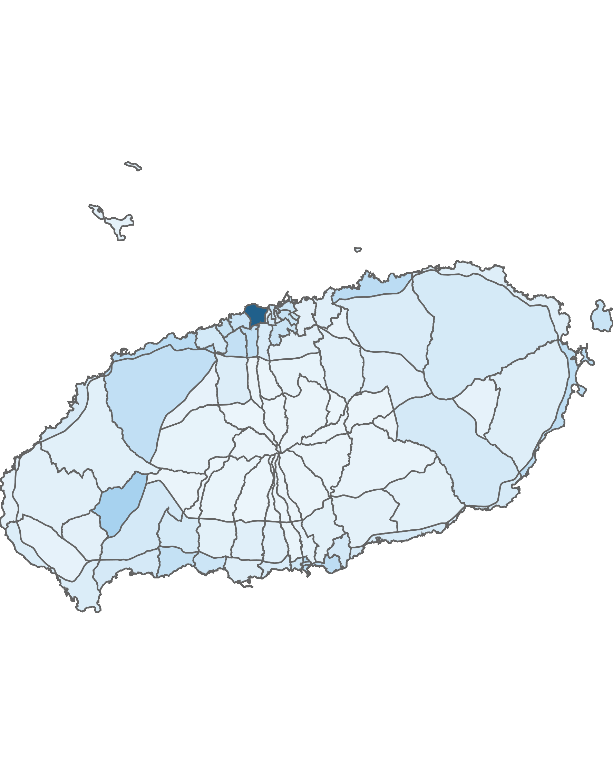
05. 블록 단위 방문객 분석
3.1 청소년층 방문객 분석
10대 이하 방문객 수 : 상위 5위
(단위:명)
순위 | 시군명 | 블록명 | 10대 이하 |  | 전체 방문객
 |  |  | 인구(명) | 비율(%)
1 | 제주시 | 용담2 | 91,679 | 7.49 | 1,224,589
2 | 서귀포시 | 서광 | 24,688 | 4.69 | 525,911
3 | 서귀포시 | 중앙 | 18,288 | 7.56 | 242,062
4 | 제주시 | 애월해안 | 17,959 | 1.87 | 959,524
5 | 제주시 | 조천해안 | 17,779 | 2.01 | 883,804
높음
낮음
※ 블록 방문객 (등간격 분류)
10대 이하 청소년층 점유율 : 상위 5위
(단위:명)
순위 | 시군명 | 블록명 | 10대 이하 청소년층 |  | 20대 ~ 30대 젊은층 |  | 40대 ~ 60대 중·장년층 |  | 70대 이상 노년층 |  | 전체 방문객
 |  |  | 인구(명) | 비율(%) | 인구(명) | 비율(%) | 인구(명) | 비율(%) | 인구(명) | 비율(%)
1 | 제주시 | 삼도1 | 8,186 | 14.59 | 21,689 | 38.65 | 24,310 | 43.32 | 1,926 | 3.43 | 56,111
2 | 제주시 | 용담1 | 4,892 | 10.67 | 18,710 | 40.83 | 20,186 | 44.05 | 2,041 | 4.45 | 45,829
3 | 서귀포시 | 효돈 | 8,461 | 10.51 | 30,532 | 37.92 | 38,324 | 47.59 | 3,208 | 3.98 | 80,525
4 | 제주시 | 일도1 | 9,964 | 9.65 | 43,068 | 41.73 | 47,086 | 45.62 | 3,098 | 3 | 103,216
5 | 서귀포시 | 정방 | 14,050 | 8.83 | 62,480 | 39.27 | 77,440 | 48.67 | 5,152 | 3.24 | 159,122

Slide 57
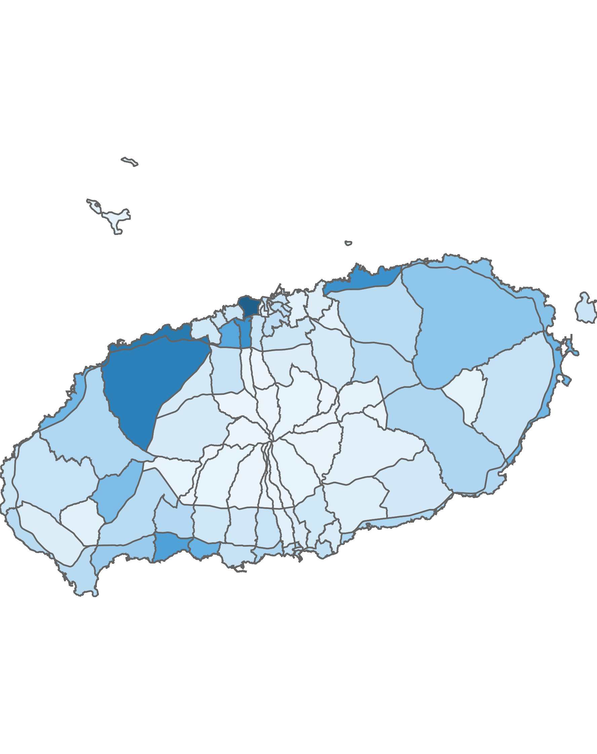
05. 블록 단위 방문객 분석
3.2 젊은 층 방문객 분석
20대 ~ 30대 방문객 수: 상위 5위
(단위:명)
순위 | 시군명 | 블록명 | 20대 ~ 30대 |  | 전체 방문객
 |  |  | 인구(명) | 비율(%)
1 | 제주시 | 용담2 | 464,123 | 37.9 | 1,224,589
2 | 제주시 | 애월해안 | 385,285 | 40.15 | 959,524
3 | 제주시 | 애월중산간(저) | 361,929 | 34.6 | 1,045,937
4 | 제주시 | 연동 | 313,506 | 32.85 | 954,317
5 | 제주시 | 조천해안 | 308,832 | 34.94 | 883,804
높음
낮음
※ 블록 방문객 (등간격 분류)
20대 ~ 30대 젊은층 점유율 : 상위 5위
(단위:명)
순위 | 시군명 | 블록명 | 10대 이하 청소년층 |  | 20대 ~ 30대 젊은층 |  | 40대 ~ 60대 중·장년층 |  | 70대 이상 노년층 |  | 전체 방문객
 |  |  | 인구(명) | 비율(%) | 인구(명) | 비율(%) | 인구(명) | 비율(%) | 인구(명) | 비율(%)
1 | 서귀포시 | 중앙 | 18,288 | 7.56 | 110,408 | 45.61 | 106,275 | 43.9 | 7,091 | 2.93 | 242,062
2 | 제주시 | 이도2 | 12,070 | 6.54 | 82,120 | 44.53 | 83,769 | 45.42 | 6,459 | 3.5 | 184,418
3 | 제주시 | 삼도2 | 10,942 | 5.95 | 80,436 | 43.73 | 86,419 | 46.98 | 6,150 | 3.34 | 183,947
4 | 제주시 | 구좌해안 | 4,715 | 1.18 | 171,078 | 42.65 | 216,901 | 54.07 | 8,433 | 2.1 | 401,127
5 | 제주시 | 이도1 | 5,360 | 6.59 | 34,678 | 42.61 | 38,608 | 47.43 | 2,748 | 3.38 | 81,394

Slide 58
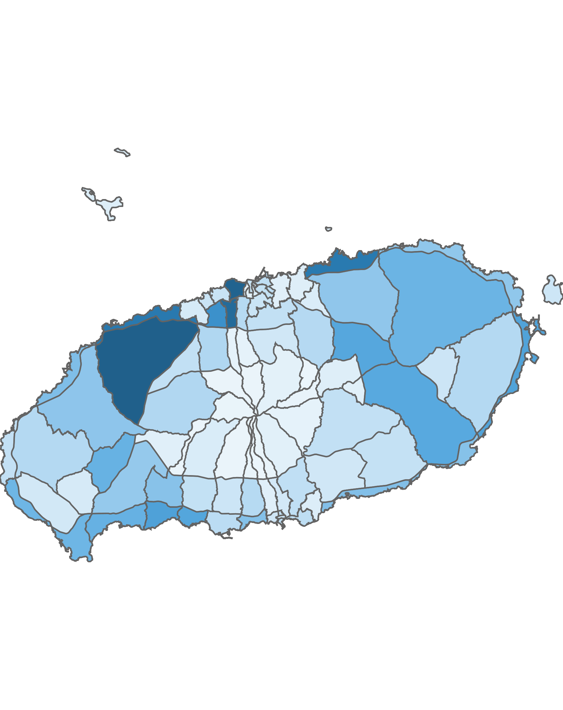
05. 블록 단위 방문객 분석
3.3 중·장년층 방문객 분석
40대 ~ 60대 중·장년층 방문객 수 : 상위 5위
(단위:명)
순위 | 시군명 | 블록명 | 40대 ~ 60대 |  | 전체 방문객
 |  |  | 인구(명) | 비율(%)
1 | 제주시 | 애월중산간(저) | 636,433 | 60.85 | 1,045,937
2 | 제주시 | 용담2 | 624,679 | 51.01 | 1,224,589
3 | 제주시 | 연동 | 590,529 | 61.88 | 954,317
4 | 제주시 | 애월해안 | 528,884 | 55.12 | 959,524
5 | 제주시 | 조천해안 | 527,312 | 59.66 | 883,804
높음
낮음
※ 블록 방문객 (등간격 분류)
40대 ~ 60대 중·장년층 점유율 : 상위 5위
(단위:명)
순위 | 시군명 | 블록명 | 10대 이하 청소년층 |  | 20대 ~ 30대 젊은층 |  | 40대 ~ 60대 중·장년층 |  | 70대 이상 노년층 |  | 전체 방문객
 |  |  | 인구(명) | 비율(%) | 인구(명) | 비율(%) | 인구(명) | 비율(%) | 인구(명) | 비율(%)
1 | 제주시 | 애월산간(고) | 96 | 1.54 | 556 | 8.92 | 5,443 | 87.31 | 139 | 2.23 | 6,234
2 | 제주시 | 오라중산간 | 136 | 0.77 | 1,956 | 11.05 | 15,279 | 86.28 | 338 | 1.91 | 17,709
3 | 서귀포시 | 예래산간 | 32 | 0.95 | 387 | 11.52 | 2,889 | 86.03 | 50 | 1.49 | 3,358
4 | 서귀포시 | 서홍산간 | 28 | 2.04 | 173 | 12.59 | 1,157 | 84.21 | 16 | 1.16 | 1,374
5 | 서귀포시 | 중문산간 | 488 | 0.88 | 7,121 | 12.91 | 45,641 | 82.74 | 1,910 | 3.46 | 55,160

Slide 59
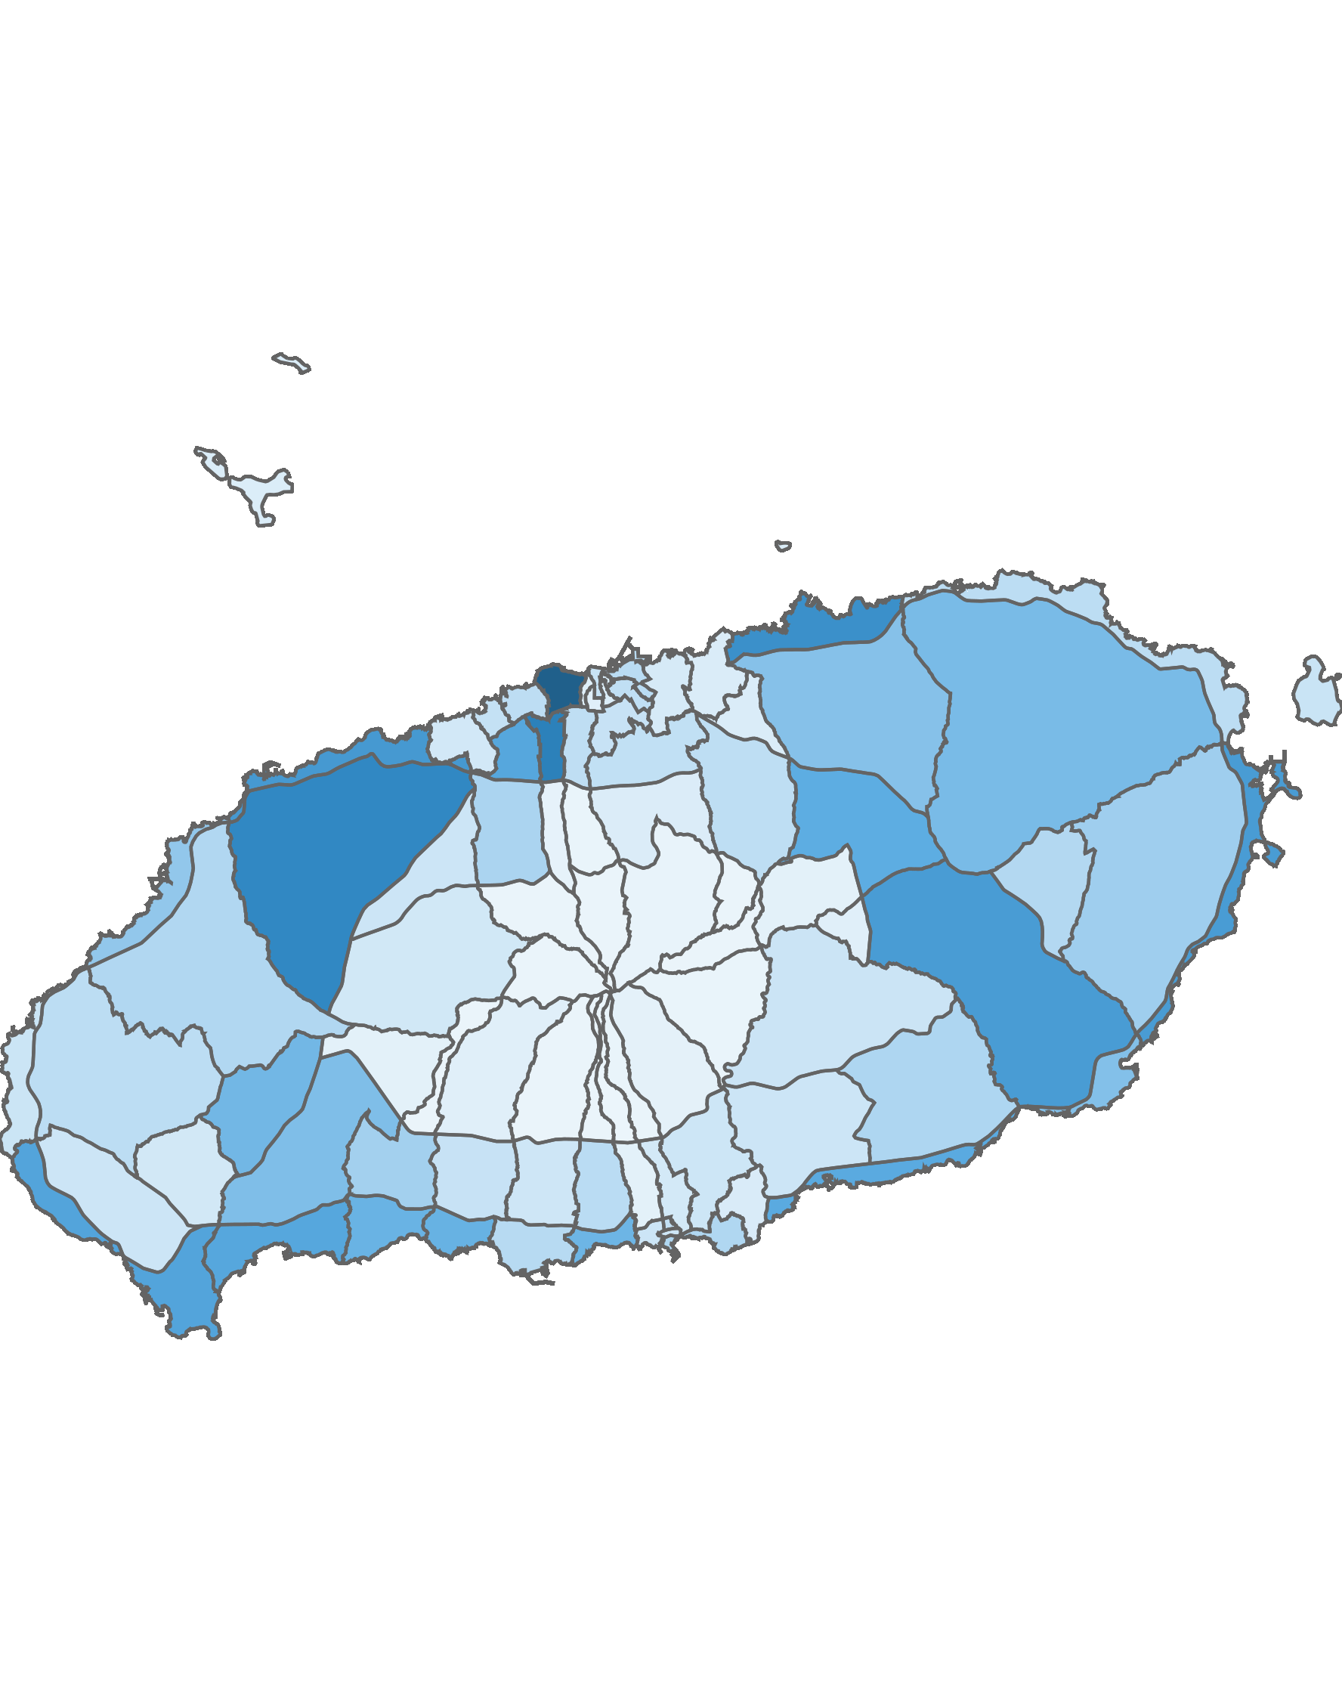
05. 블록 단위 방문객 분석
3.4 노년층 방문객 분석
70대 이상 노년층 방문객 수 : 상위 5위
(단위:명)
순위 | 시군명 | 블록명 | 70대 이상 |  | 전체 방문객
 |  |  | 인구(명) | 비율(%)
1 | 제주시 | 용담2 | 44,108 | 3.6 | 1,224,589
2 | 제주시 | 연동 | 34,370 | 3.6 | 954,317
3 | 제주시 | 애월중산간(저) | 32,176 | 3.08 | 1,045,937
4 | 제주시 | 조천해안 | 29,881 | 3.38 | 883,804
5 | 제주시 | 애월해안 | 27,396 | 2.86 | 959,524
높음
낮음
※ 블록 방문객 (등간격 분류)
70대 이상 노년층 점유율 : 상위 5위
(단위:명)
순위 | 시군명 | 블록명 | 10대 이하 청소년층 |  | 20대 ~ 30대 젊은층 |  | 40대 ~ 60대 중·장년층 |  | 70대 이상 노년층 |  | 전체 방문객
 |  |  | 인구(명) | 비율(%) | 인구(명) | 비율(%) | 인구(명) | 비율(%) | 인구(명) | 비율(%)
1 | 서귀포시 | 성읍 | 1,855 | 1.77 | 14,347 | 13.67 | 78,830 | 75.11 | 9,927 | 9.46 | 104,959
2 | 제주시 | 화북 | 2,993 | 5.75 | 16,654 | 32 | 28,671 | 55.1 | 3,719 | 7.15 | 52,037
3 | 서귀포시 | 남원중산간(동) | 2,883 | 1.84 | 43,036 | 27.51 | 99,478 | 63.59 | 11,040 | 7.06 | 156,437
4 | 서귀포시 | 대정해안 | 5,569 | 1.37 | 92,967 | 22.94 | 282,367 | 69.68 | 24,338 | 6.01 | 405,241
5 | 서귀포시 | 남원해안 | 7,566 | 1.96 | 111,018 | 28.72 | 245,189 | 63.44 | 22,739 | 5.88 | 386,512

